Slide 1
KIMIA INORGANIKE I
Fondi i orëve 3+3
Literatura :Dr.Ivan Filipoviq & Stjepan Lipanoviq (Kimia e përgjithshme dhe inorganike, pjesa II )
Kimia Inorganike
Ligjerues :Prof.Asoc.Dr. Ilir SHEHU

Slide 2
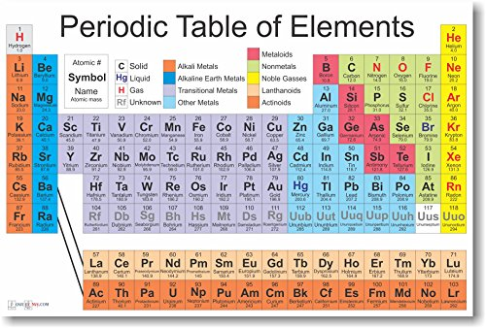

Slide 3
Karakteristikat e përgjithshme të elementeve s dhe p
Elementet s dhe p definohen si elemente në atomet e të cilave elektronet në gjendjet më të larta kuantike i plotësojnë orbitalet ns krahas orbitaleve (n-1)d të paplotësuara dhe orbitalet përkatëse np
Elementeve s dhe p u takojnë tetë grupe të cilat shënohen si:
1. 2. 13 .14 .15 .16 .17 dhe 18,
sipas numrit të tërësishëm të elektroneve s+p+d në gjendjet më të larta kuantike.
Grupi i fundit shënohet edhe si grupi 0 ,sepse në të gjinden gazet fisnike .
Po të shiqojmë elementet në sistemin periodik vërehet se në kuadër të grupit me rritjen e numrit rendorë paralelishtë rritet edhe numri i tërësishëm i elektroneve në gjendjen e fundit kuantike.
Paralelishtë me rritjen e numrit të elektroneve në gjendjen e fundit kuantike biejnë vetitë metalike dhe rriten vetit jometalike të substancave elementare të elementeve kryesore.
Rënia graduale e vetive metalike dhe rritja e vetive jometalike mund të përcillet edhe me rritjen e energjisë së parë të jonizimit tek atomet e izoluara të elementeve të periodës së dytë

Slide 4
Vlera e energjisë së jonizimit përafërsishtë e përcakton karakterin metalik të atomeve të izoluara të elementeve të caktuara.
Sa më e vogël energjia e jonizimit të atomit aq më i madhë është karakteri metalik i tij në aspektin kimik
Parregullsitë që i vërejmë në tabelë tek energjia e jonizimit tek elementet Be-B dhe N-O mund të shpjegohen me konfiguracion përkatës:
2s 2p 2s 2p
Be B
Konfiguracioni elektronik stabil i Be 2s² me orbitalen 2s plotësishtë të mbushur i bënë rezistencë më të madhe marrjes së një elektroni sesa konfiguracioni elektronik i B me një elektron të vetmuar në njërën prej orbitaleve 2p
 | 1 Li | 2 Be | 13 B | 14 C | 15 N | 16 O | 17 F | 18 Ne
Energjia e pare e jonizimit /eV | 5.39 | 9.32 | 8.3 | 11.26 | 14.54 | 13.62 | 17.43 | 21.57
↑↓
↑↓
↑

Slide 5
Mardhënie të njëjta kemi edhe tek N dhe O
2s 2p 2s 2p
N O
Atomi i azotit ka të mbushur përgjysmë orbitalen 2p që gjithashtu konsiderohet konfiguracion elektronik stabil.
Në marëdhënie të ngjashme hasim edhe te çiftet e elementeve:
Mg-Al dhe P-S dhe në periodën e katërt te çifti As-Se,
Ky efekt është më i theksuar tek orbitalet 2p e pastaj bie në mënyrë që tek orbitalet 5p të zhduket pothuajse tërësishtë.
Duhet theksuar se zvoglimi gradual i vetive metalike dhe rritja e vetive jometalike në të gjitha periodat nuk është i njëkohshëm.
↑↓
↑ | ↑ | ↑
↑↓
↑↓ | ↑ | ↑
Energjia e jonizimit te disa grupe zvoglohet duke shkuar nga lartë poshtë ,prandaj me rritjen e gjendejes kuantike sukcesivishtë ,gjithnjë e më tepër shtyhet rritja e vetive jometalike të elementeve kryesore .
Vlerat e energjisë së parë të jonizimit të elementeve të periodës së tretë janë dukshëm më të vogla se atë të periodës së dytë që tregon se rritja e vetive jometalike është zhvendosur në të djathtë.

Slide 6
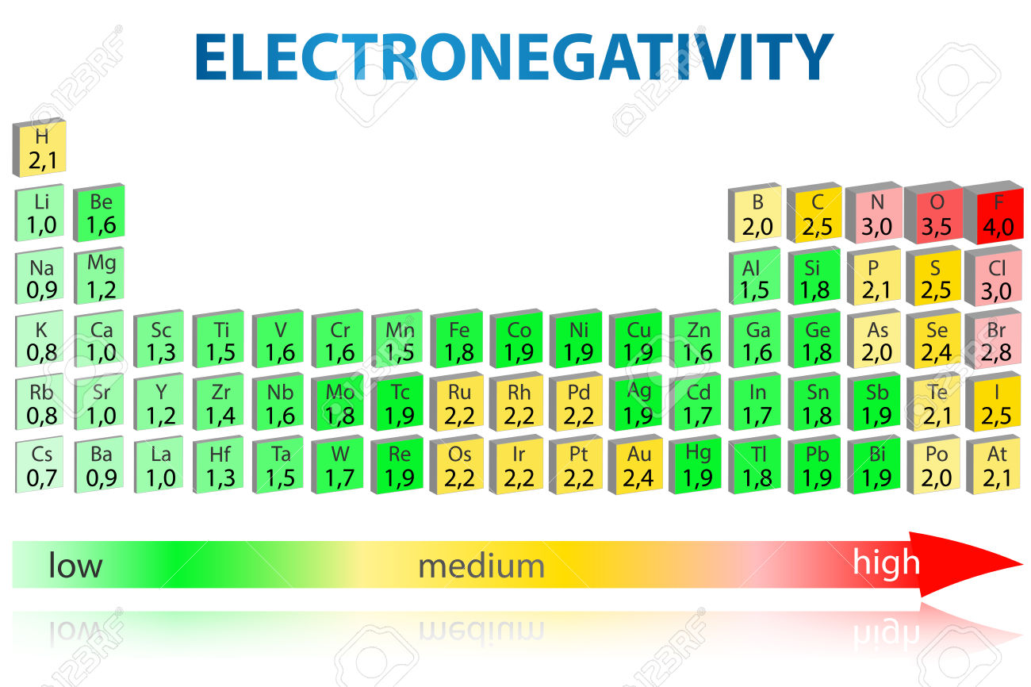
Rezultate të ngjashme kemi edhe tek koeficientët e elktronegativitetit të elementeve kryersore pra kemi vlera të vogla të koeficientit të elktronegativitetit te metalet dhe kemi rritje sukcesive të këtyre vlerave tek jometalet.
Një shembull i tillë mund të paraqitet tek perioda e dytë prej Li deri te Ne
 | Li | Be | B | C | N | O | F | Ne
Koeficientët e elektronegativitetit | 1.0 | 1.5 | 2.0 | 2.5 | 3.0 | 3.5 | 4.0 | -
Koefocientët e elektronegativitetit zvoglohen në grupe të caktuara të elementeve s dhe p duke shkuar nga lartë poshtë ,prandaj rritja e këtij koeficienti ngadalsohet me rritjen e numrit kuantik kryesorë
Në çdo grup të elementeve s dhe p rritet përçueshmëria elektrike e me të edhe karakteri metalik i substancave elementare nga lart poshtë shih elementet e grupit 1,2 ,13,14,15,16,17dhe 18.
Me rritjen e numrit të elektroneve s dhe p në grupet e elementeve kryesore rritet edhe shkalla maksimale e oksidimit të cilën e kanë elementet e atyre grupeve në komponimet e tyre.

Slide 7
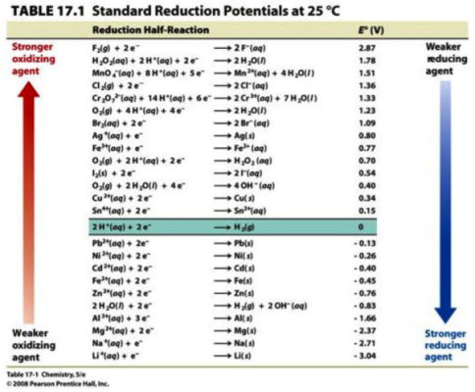

Slide 8
HIDROGJENI
Është elementi i parë në vargu e sistemit periodik.
Përbëhet vetëm prej një protoni dhe një elektroni dhe si rezultat gjatë klasifikimit i jep pozitë të veçantë.
Bashkohet pothuajse me të gjitha elementet tjera dhe është njëri prej përbërësve të rëndësishëm të tërë materies së gjallë.
Në krahasim me ajrin, është 14,4 herë më i lehtë
VETIT E PËRGJITHSHME DHE TË PËRHAPURIT
Për shkak të konfiguracionit elektronik karakteristik 1s¹ ,H nuk ka pozitë të caktuar në sistemin periodik ,mund të konsiderohet me të drejtë të barabart në grupin e parë por edhe në grupin e 17 për shkak se i mungon një elektron për konfiguracion të gazeve fisnike.
H nuk i takon asnjërit grup për shkak të vetive të tij të paraqitura në tabelë:
Radiusi kovalent nm | Radiusi jonik nm H | Energjia e jonizimit eV | Koef I elektronegativitetit | Energjia e lidhjes H₂ Kj/mol | Potenciali redoks V | Tempe shkrirjes K | Tem e vlimit K
0.037 | 0.154 | 13.6 | 2.1 | 436.0 | 0.0 | 14.0 | 20.3

Slide 9
Pra atomi i H ka energji të jonizimit dhe elektronegativitet shum më të madhe se elementet alkaline dhe nuk është karakteristik lëshimi i elektronit sikurse të elementet alkaline dhe pasi ka elektronegativitet më të vogël se elementet halogjene shum më vështirë mund të pranoj elektron.
Në bazë të konfiguracionit elektronik mund të presim se H do të formoj komponime me shkall të oksidimit +1 dhe -1.
Shkalla pozitive- komponimet me elektronegativitet më të lartë (me O, N, P, Halogjenet etj), ndërsa komp me elementet që kanë koeficient elektronegativiteti më të vogël se 2 (të tilla janë të gjitha metalet),H i përshkruajm shkallë të oksidimit -1
Duke marr parasysh gjithësinë H është element shumë i përhapur.
Yjet dhe Dielli ynë përbëhen prej 90% pjesmarrje mase !
Në tokë është shum më i rrallë sesa në yje për shkak të gravitetit të vogël të tokës krahasuar me yjet.
Në korën e tokës me gjithë oqeanet në çdo 1000 atome 150 janë të H.
Në bazë të atomeve është elementi i tretë në koren e tokës pas O dhe Si, mirpo në bazë të masës është në vendin e njëmbëdhjetë

Slide 10
PËRFITIMI DHE VETITË E HIDROGJENIT
Parimishtë shërbehemi me shkallët e tij negative dhe pozitive të oksidimit
Në laborator: ⁰Zn(s) +2H⁺→Zn²⁺+H_{2(g)}
Në esencë kemi sistem redoks 2H⁺+2e⁻↔H_{2(g) ,}
Me potencial redoks 0.0V dhe aktivitet të joneve H⁺=1 mund të oksidoj çdo sistem me potencial redoks negativ, pasi potenciali redoks i sistemit
Zn²⁺+2e↔Zn_{(s)} është -0.76 V.
edhe në ujë kemi jone H me çka do të mund të prisnim që edhe uji ti tretë metalet me potencial redoks negativ ,por [H⁺] është shum më i vogël se sa tek acidet e forta dhe ka vlerën 1.0x10⁻⁷ mol/dm³ ,prandaj potenciali i sistemit do të ulët në vlerën -0.41 V
1.0x10⁻⁷ 2H⁺(1.0X10⁻⁷mol/dm⁻³)+2e↔H_{2(g)}
Për këtë arsye joni H në ujë mund të oksidojë vetëm ato metale potenciali redoks i të cilavë është nën këtë vlerë
Metalet me potencial redoks negativ lehtë e reduktojnë H e ujit siç janë metalet e elementeve të grupit 1 dhe 2
2Na(s)+2H₂O→2Na⁺+2OH⁻+H_{2(g)}
me ç’rast formohen hidroksidet e metaleve përkatëse

Slide 11
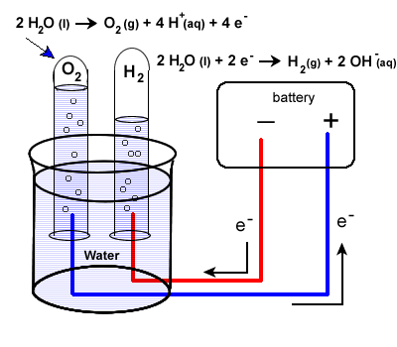
Metod tjetër laboratorike e përshtashme për përfitimin e H është veprimi i ujit me hidrure
2H₂O+CaH_{2(S)} →2H₂+Ca²⁺+2OH⁻
Në të vërtetë është proces redoks ku H nga molekula e ujit e oksidon jonin hidrur negativ të kalciumit H⁺+H⁻→H_{2(g)}
Gjithashtu si metod tjetër laboratorike shërbejn reaksionet e disa metaleve (me potencial redoks negativ)me baza nëse metalet e tilla formojnë hidrokso-komplekse,psh Al dhe Zn
2Al_{(s)}+6 H₂O+2OH⁻→2Al(OH)₄⁻+3 H_{2(g)}
Zn_{(s)}+ 2H₂O+ OH⁻→Zn(OH)₃⁻+ H_{2(g)}
Mund të përfitohet edhe me elektrolizën e ujit,por pasi ujë është përques i dobët i rrymës elektrike ,si elektrolit përdoren tretsirat e hidroksideve alkaline:
Katoda:4 H₂O+4e⁻→2 H_{2(g)} + 4 OH⁻
Anoda: 4 OH⁻→O₂+2H₂O+4e⁻
________________________________________
Reaksion i tërësishëm: 2H₂O→2 H_{2(g)}+ O_{2(g)}
Metoda më e rëndësishme industriale e përfitimit të H është krekimi(piroliza ) e hidrokarbureve

Slide 12
C₂H_{6(g)} →C₂H_{4(g)}+ H_{2(g)}
Zbërthimi rrugës termike më karbon dhe H i cili realizohet me avull uji në 1100 ⁰C
CH_{4(g)}+ H₂O_{(g)} ↔CO_{(g)}+ 3 H_{2(g)} ΔrH=214.4kJmol⁻¹
Metoda e dytë e përfitimit industrial të H është reduktimi i avullit të ujit me karbon,përkatësishtë oksidimi i karbonit me hidrogjen të avullit të ujit
C_{(s)}+ H₂O_{(g)} ↔CO_{(g)}+ H_{2(g)}
Tek të gjitha këto reaksione produktet e tërësishme përmbajnë CO, H2 dhe N2 mirpo mund të pastrohet pastaj nga N duke e ftohur me ajër të lëngët ku me ç’rast largohet edhe pjesa më e madhe e CO ,ndërsa pjesa e mbetur e CO largohet duke e përquar gazin nëpër NaOH të nxehtë.
Hidrogjeni i këtillë i pastruar pastaj përdoret për hidrimin e vajrave
H si substanc elementare në temp të dhomës është gaz pa ngjyrë ,pa erë dhe pa shije ,është më i lehtë prej të gjitha gazeve por edhe H i lëngët është më i lehtë prej të gjitha lëngjeve.
Tem e shkrirjes dhe e vlimit është shumë e ulët qka tregon se forcat ndërmolekulare janë shum të dobëta
Molekula e H përbëhet prej dy atomeve të H të lidhura me lidhje kovalente.
Që të mund të zbërthehet një mol molekulash H në atome të veçanta duhet shpenzuar 436.0kJ, pra shihet se lidhja është shumë e fortë në të vërtetë është lidhja më e fortë prej lidhjeve njëfishe ndërmjet dy atomeve të njëjta.
Të dy elektronet gjinden në orbitalen S

Slide 13
Komponimet e Hidrogjenit
Shkalla e oksidimit (-1) dhe (+1)
Komponimet me shkall negative të oksidimit i quajmë HIDRURE
dhe ndahen në tri grupe
Të gjitha hidruret me karakter kripe përfitohen me nxehje të shkrirjeve të metaleve me H: 2M(l)+ H_{2(g)} →2MH_{(s)}
Përkatësishtë për hidruret e metaleve alkalinotoksore:
M(l) + H_{2(g)} →MH_{2(s)}
A) me karakter të kripës të cilat përmbajnë jonin H⁻ dhe tregojnë veti të komponimeve jonike
B) Hidrurre metalike të cilat i formojnë elementet d dhe f të cilat kanë përqueshmëri metalike dhe veti tjera të metaleve dhe gjysëmmetaleve
C)Hidrure kovalente të polimerizuara që përbëjnë grupin më pak të definuar dhe hulumtuar
Hidruret me karakter të kripës: me elementet alkaline LiH,NaH,KH,RbH dhe CsH,
Me elementet alkalinotoksore: CaH₂,Sr H₂dhe Ba H₂

Slide 14
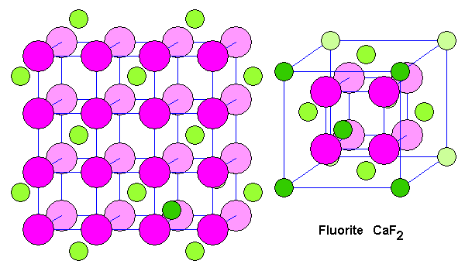
Hidruret me karakter metalik, këtij grupi i takojnë hidruret e lantanideve:
LnH₂ (Ln= Ce,Pr,Nd,Sm,Gd,Tb,Ho,Er,TmLu),pastaj
LnH₃ (Ln=Sm,Gd,Tb,Dy,Ho,Er,Tm,Lu),
me strukture të fluoritit pastaj LnH₃ (Ln=Sm,Gd,Tb,DY,Ho,Tm,LU)
me strukture heksagonale si dhe hidruret e aktinidevesiç janë: NpH₂,PuH₂ dhe AmH₂
me strukture të fluoritit dhe NpH₃,PuH₃ dhe AmH₃ të cilët kristalizojnë në sisteme heksagonale, si dhe shumë komponime tjera
Hidruret kovalente –polimeret
Këtij grupi i takojnë hidruret e borit dhe hidruret e lementeve të cilat janë afër borit:AlH₃ dhe BeH₃,Pastaj ZnH₂ ,CdH₂ dhe HgH₂ dhe tek hidruret e galiumit.
Karakteristikë e të gjitha hidrureve kovalente është aftësia e aderimit të M-H në lidhjet e pangopura.

Slide 15
Komponimet e H me shkall oksidimi +1
është gjendja oksiduese më e rëndësishme e H sepse bënë pjes numri më i madh i komponimeve të tij në të cila H është i lidhur për elemente me elektronegativitet më të lartë siç janë : C, N, O dhe halogjenet si dhe në përgjithsi elementet që gjindet në anën e djathtë të sistemit periodik
Komponimet në të cilat H ka shkall pozitive të oksidimit përfitohen me sintez të elementeve përkatëse ,mirpo për shak të energjisë së lartë për zbërthimin e molekulave të H zakonishtë zhvillohen në temp të larta dhe në prani të katalizatorit
H dhe O bashkohen në ujë me ç’rast lirohet sasi e madhe e energjisë:
H_{2(g)}+ O_{2(g)} →2H₂O_{(g)} ΔrH=-483.6kJmol⁻¹
Në temp dhome ky reaksion është aq i ngadalshëm sa që nuk mund të matet fare, por H dhe O e përqojmë nëpër katalizator (platinë e imtësuar).

Slide 16
^{Formimi amonjakut:}
N_{2(g)}+ 3 H_{2(g)} ↔2NH_{3(g)} ΔrH=-92kJmol⁻¹
CO_{(g)}+ 2 H_{2(g)} →CH₃OH_{(g),}
në kushtë të tjera CO dhe H2 japin hidrokarbure të ndryshme (sinteza e benzines)
Gjithashtu për H elementar janë karakteristike edhe reaksionet në të cilat ai i redukton oksidet e ndryshme
CuO_{(s)}+H_{2(g)} →Cu_{(s)}+ H₂O
Në temp dhome ekuilibri arrihet aq ngadal,prandaj reaksioni zhvilohet në temp 500 C në prani të katalizatorit
Në industri janë të rëndësishme reaksionet e H me C dhe komponimete tij,njihen me emër të përbashkët procese të hidrimit, kështu psh H me CO nën shtypje dhe në prani të katalizatorit (ZnO) japin metanolin

Slide 17
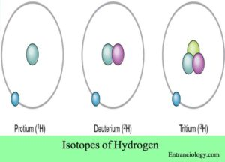
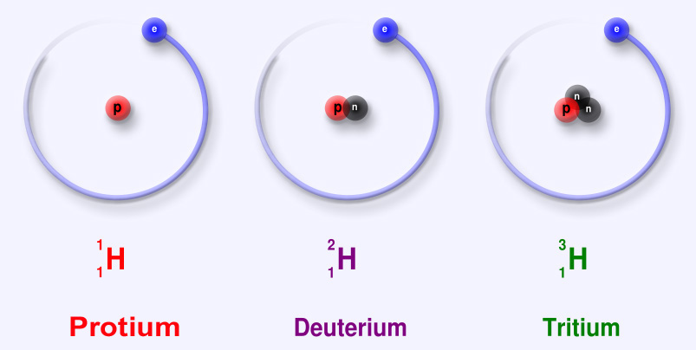
Përdorimi:
në industri shpenzohet sasi e madhe e H për sintezën e amonjakut , për hidrimin e qymyrit dhe vajit dhe për përodhimin e acidit klorhidrik, për arritjen e temperaturave të larta me ndihmen e flakdhënësit të Daniellit si dhe për përdorime tjera.
Izotopet e Hidrogjenit
H natyror përbëhet prej tri izotopeve :Hidrogjeni i rëndomtë protoniumi(¹₁H),deuteriumi (²₁H,) dhe tritiumi( ³₁H), dallohen vëtm për nga përbërja e bërthamës
Deuteriumi dhe tritiumi në bërthamë përveç protonit kanë edhe nga një përkatësishtë dy neutrone.
[H]+[OH]= 1x10⁻¹⁴ mol²dm⁶
[D]x[OD⁻]= 0.2x10⁻¹⁴ mol²dm⁶
_{produkti përkatëse} i ujit të rëndë është pesë herë më i vogël.
Hidrogjeni është më i përhapuri në natyre 5000 herë më shumë se deuteriumi dhe 1x10¹⁷ herë më tepër se tritiumi (tritiumi jostabilitet dhe radioaktivitet të bërthamës).
Hidrogjeni i rëndomtë dhe Deuteriumi kanë veti të ngjashme kimike por dallojnë në vetitë kimike ,shembull të produkti jonik i ujit në 25C
Gjithashtu energjia e lidhjes D-D është më e madhe ne H-H ,po ashtu edhe temp e vlimit të deuteriumit është më e madhe se e H të rëndomtë Izotopi i tretë i H tritiumi përfitohet gjatë reaksioneve nukleare me bombradimin e deuteriumit me deuterione .

Slide 18
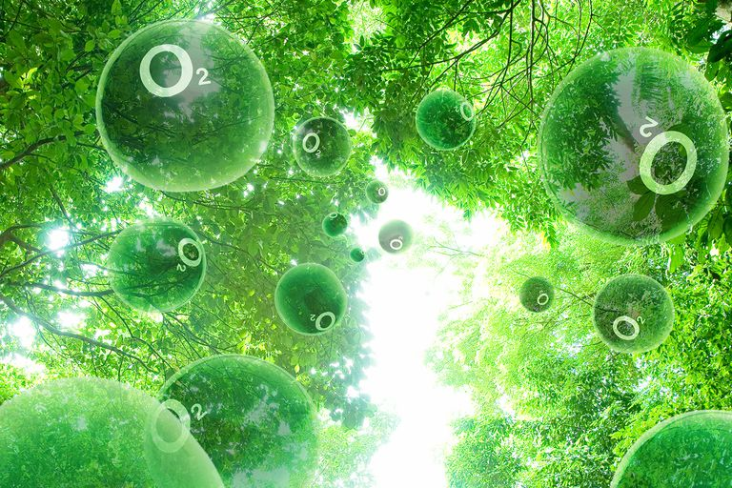
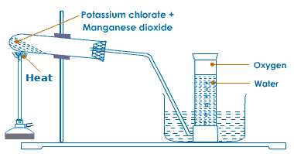
OKSIGJENI
është elementi më i përhapur në koren e tokës edhe për nga masa dhe për nga numri i atomeve,pjesmarrja në masë e O në korën e tokës është 49.5%, ndërsa për nga numri i atomeve O ka më shumë se të gjitha elementet së bashku.
Për përfitimin e O më së shpeshti përdoret metoda e nxehjes së klorateve
2KClO_{3(s)} →2KCl_{(s)}+3O_{2(g)}
Reaksioni shkon lehtë kur përdorën katalizator si MnO2,Fe2O3 ose NaCl
Në atmosferë pjesmarrje vëllimore 21%,kurse pjesmarrje në masë 23%, sasi edhe më të madhe të O përmbajnë komponimet e ndryshme kimike.Prej komponimeve më i përhapurë është uji.për nga përhapja O gjendet në silikate e karbonate ,prej të cila
ve më i rëndësishmi është CaCO3

Slide 19
Në vend të klorateve mund të përdoret edhe oksidi i merkurit II ose peroksidi i bariumit:
2HgO_{(s)} →2Hg +O_{2(g)}
750C
2BaO_{2(s)} ←→2BaO_{(s)}+O_{2(g)}
500 C
Reaksioni i dytë është i kthyeshëm vetëm ndikon temp
Përfitimi i ndustrial i oksigjenit,dy metoda të përfitimit:
njëra merr ujin kurse tjetra ajrin.
Prej ujit oksigjeni përfitohet me elektrolizë sikurse të reaksionet e përfitimit të hidrogjenit ,ndërsa metoda e dytë duke bërë destilimin fraksional të vazhdueshëm të ajrit .
Në temp të dhomës O është gaz pa ngjyrë dhe pa erë ,molekula e tij është dyatomike me lidhje dyfishe .
Së pari përfitohet ajri i lëngët duke bërë komprimimin dhe ftojen a ajrit pastaj ekspandimin e ti në mënyrë të vazhdueshme deri në gjendje të lëngët pastaj me destilim në bazë të temperaturave të vlimit ndahet oksigjeni dhe azoti .

Slide 20
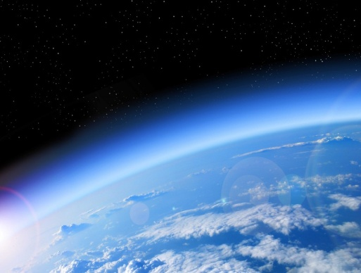
Oksigjeni praqitet edhe si molekul e përbër prej tri atomeve të oksigjenit tek Ozoni, përfitimi i tij:
3O_{2(g)} ↔2O₃ ΔrH=285 kJmol⁻¹
Konstantja e baraspeshës në temp të dhomës është 10⁻⁵⁴ dm³ mol⁻¹
Pra sasia e ozonit në mesin e molekulave të oksigjenit është e papërfillshme
Formimi i ozonit nga atomet dhe molekulat e oksigjenit është reaksion ekzotermik: 2O_{(g)}+ 2O₂←→2O_{3(g)} ΔrH=-209 kJmol⁻¹
Por ndarja e molekules së oksigjenit në atome është proces shum endotermik:
O_{2(g)} ←→2O_{(g)} ΔrH=494 kJmol⁻¹
Ozoni është gaz i kaltër me erë karakteristike, tretshmëria e tij në ujë është 50 herë më e madhe se e oksigjenit, për arsye se molekula e ozonit është dipolare ndërsa e oksigjenit jo.
Edhe oksigjeni edhe ozoni janë mjete të forta oksiduese siç shihet nga potencialet e ekuacioneve parciale redokse :
Në bazë të potencialeve redokse rrjedh se ozoni është mjet më i fortë oksidues pas florit !
O_{2(g)}+4H⁺+4e←→2 H₂O E⁻= +1.23 V
O_{3(g)}+2H⁺+2e←→ H₂O+ O_{2(g)} E⁻= +2.08 V

Slide 21
Shkalla e oksidimit -2
është shkalla më e shpeshtë e oksidimit të oksigjenit në komponimete tij,ku bëjnë pjesë oksidet CaO,SO₂, etj dhe oksi komponimet si Na₂SO₄ ,H₃PO_{4 etj.}
Për shumicën e komponimeve të oksigjenit me elementet tjera do të shqyrtohet kur flitet për ato elemente.
Të gjitha elementet përveç He,Ne ,Ar e Kr formojnë okside.
Oksidet klasifikohen në dy mënyra të ndryshme :
Në baz të karakteristikave acido-bazike dhe në bazë të karakteristikave strukturore.
1)Sipas klasifikimit të parë të gjitha oksidet i ndajmë në katër grupe: acidike, bazike amfotere dhe neutrale.
Ozoni përdoret në dezinfektimi i ujërave të pijshëm ,për zbardhejn e ngjyrërave organike ku lehtë reagon me komponime organike të pangopura duke dhënë ozonide
Për shkak të arsyeve ekonomike dhe përshtatshmërisë oksigjeni është mjeti oksidues që përdoret më së shumti në industri.

Slide 22
I tillë është psh SO₃ i cili në tret ujore jep reaksion acidik:
SO_{3(g)}+H₂O←→H⁺+HSO₄⁻
Përkatësishtë drejtpërdrejtë i neutralizon bazat
SO_{3(g)}+OH⁻→ HSO₄⁻
SiO₂ gjithashtu i takon oksideve acidike edhe pse nuk tretet as në ujë as në baza ,por me shkrirje mund ti neutralizoj bazat:
SiO_{2(l)}+2NaOH_{(l)} ⁻→Na₂SiO_{3(l)} + H₂O_{(g)}
i tillë është psh oksidi i natriumit Na₂O i cili duke u tretur në ujë jep reaksion bazik:
Na₂O_{(s)}+ H₂O→2Na⁺+2 OH⁻
Okside acidike përkufizohen oksidet të cilat i plotësojnë cilin do prej tri kushteve:
A) në tretsira ujore japin reaksion acidik
B) treten në baza ,ose
C) Drejtëpërdrejtë neutralizojnë bazat.
Okside bazike i definojmë ato të cilat i plotësojnë cilindo prej tri kushteve:
A)në tret ujore japin reaksion bazik
B)treten në acide ,ose
C)drejtëpërdrejtë i neutralizojnë acidet,

Slide 23
Nëse Na₂O qitet në acide vije deri te asnjënsimi i acideve :
Na₂O_{(s)}+ 2H⁺→2Na⁺+ H₂O
Sb₄O_{6(s)}+12H⁺→4 Sb³⁺+6 H₂O dhe
Sb₄O_{6(s)}+4 OH⁻→4SbO₂⁻+2 H₂O ,ose më saktësishtë
Sb₄O_{6(s)}+4 OH⁻+6 H₂O→4Sb(OH)₄⁻
Me vetit acido-bazike, përkatësishtë amfoterne të oksideve lidhen disa rregulla të përgjithshme
Oksidet amfoterne janë ato okside të cilat në varësi nga kushtet treten edhe në acide edhe në baza,përkatësishtë mund ti neutralizojnë edhe aciet edhe bazat si psh ky oksid i neutralizon edhe acidet edhe bazat
Oksidet neutrale definohen si okside që:
A)nuk reagojnë me ujë
B)nuk treten as në acide as në baza dhe
C)nuk mund ti neutralizojnë as acidet as bazat,psh CO, N₂O,dheNO

Slide 24
A)Tek elementet s dhe p (elementet kryesore),karakteri acidik i oksideve të tyre rritet në sistemin periodik nga e majta në të djadhtë.
Në anën e majtë të sist periodik gjenden oksidet bazike ndërsa duke shkuar nga ana e djathtë gjithnjë rritet karakteri acidik i oksideve, kurse në mesin e tyre gjinden oksidet amfoterne. Psh.oksidet me shkall maksimale të oksidimit të elementeve s dhe p të periodes së trete:
Na₂O | MgO | Al₂O₃ | SiO₂ | P₄O₁₀ | SO₃ | Cl₂O₇
Bazik | bazik | amfotern | acidik | acidik | acidik | acidik
B)Në cilin do grup të elemenetve s dhe p nëse shkojmë kah fundi i sist periodik ,rritet karakteri bazik i oksideve me shkall të njëjtë të oksidimit, psh oksidet e metaleve alkalino tokësore:
BeO | MgO | CaO | SrO | BaO | RaO
amfotern | bazik | bazik | bazik | bazik | bazik

Slide 25
Nëse metali formon vetëm dy okside ,oksidi me shkall më të lartë të oksidimit ka karakter acidik më të shprehur !
C)Nëpër grupet e elementeve d ( kalimtare),me rritjen e numrin rendor rritet karakteri acidik i oksideve me shkall maksimale të oksidimit, përjashtim bëjnë elementet e grupit të skandiumit ,hafniumit, në grupin e titanit, kadmiumit dhe zinkut. shembull oksidet me shkall oksidimi +5 gr(VA)
V₂O₅ | Nb₂O₅ | Ta₂O₅
amfotern | acidik | acidik
Ç)Nëse një element formon më shumë okside me shkall oksidimi të ndryshme , karakteri acidik i oksideve rritet me rritjen e shkallës së oksidimit psh. SO₃ me shkall oksidimi +6 ka karakter shumë më të theksuar acidik sesa oksidi i sulfurit me shkall oksidimi +4 ,një gjë e tillë vlen edhe tek CO dhe CO_{2,} ose oksidet e klorit ku kemi rritje të karakterit acidik:
Cl₂O< ClO_{2 <} Cl₂O_{7 ,} nëse elementi është metal, oksidi me shkall të ulët të oksidimit ka karakter bazik, ndërsa karaketri i oksideve me shkall më të lartë të oksidimit është më shumë acidik.në mesin e këtyre ekstremeve zakonisht gjennden oksidet me karakter amfotern,psh oksidet e Mn.
MnO | Mn₂O₃ | MnO₂ | Mn₂O₇
bazik | bazik | amfotern | acidik

Slide 26
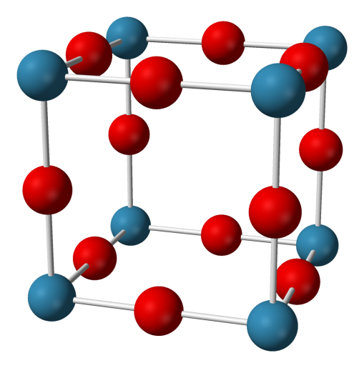
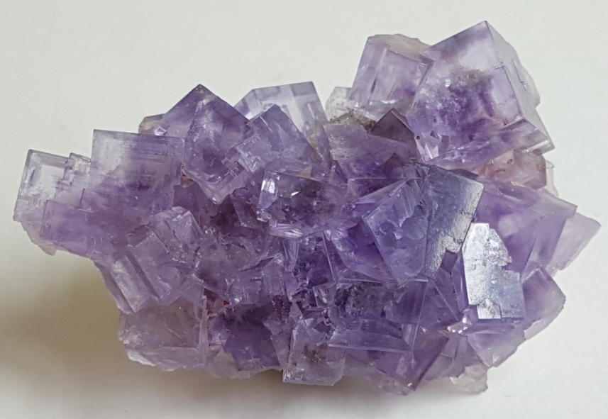
2)Klasifikimi i oksideve në bazë të karakteristikave strukturore ku këto okside ndahen në katër grupe:
Oksidet me rrjet tredimensional i formojnë dy grupe:
okside binale M_{x}O_{y} dhe
okside komplekse X_{a}Y_{b}O_{n} ku M, X e Y janë partnerët e oksigjenit në komponim ndërsa x,y,a,b dhe n janë numrat e atomeve në oksid.
Në grupin e oksideve më të zakonshme e ndajmë në pesë nëngrupe:
të tipit MO_{3,}
me struktur të reniumit, MO₂
me strukture të fluoritit, M₂O₃
me strukture të korundit, MO
me strukturë të lantanideve , M₂O
me strukturë të antifluoritit dhe kupritit
A)Oksidet me rrjet tredimensional
B)me rrjet shtresor
C)me rrjet zingjiror
Ç)okside me strukturë molekulare

Slide 27
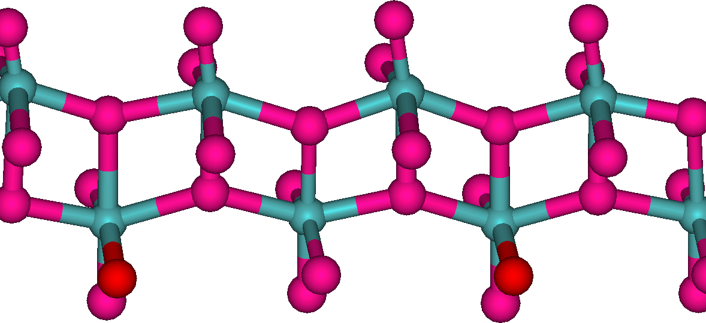
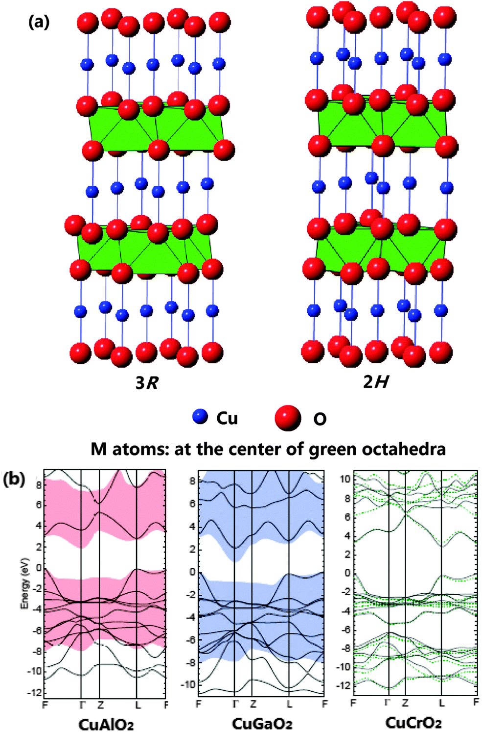
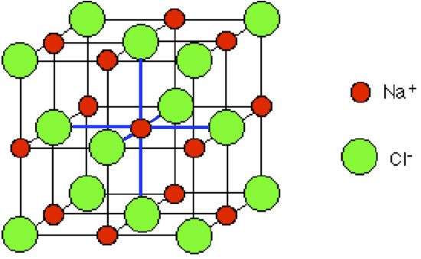
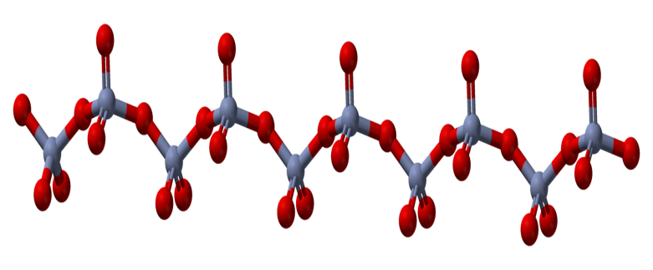
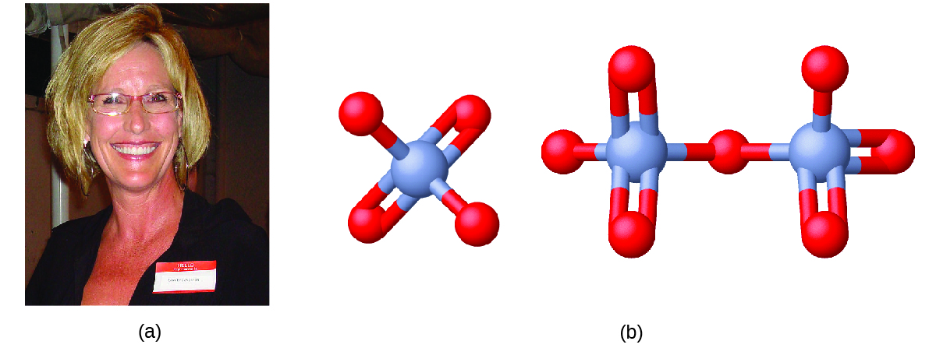
Oksidet komplekse në bazë të formulës i ndajmë në disa grupe,ku më të rëndësishme janë:
oksidet komplekse të tipit XYO₂ përkatësishtë M^{I}M^{III}O₂ kanë strukturë të kloruruit të natriumit në të cilat atomet M^{I} dhe M^{III} njëri pas tjetrit i plotësojnë zbraztirat e oktaedrit në paqetimin e dendur të rrjetit të oksidit, ku M^{I} janë kryesishtë jonet e metaleve alkaline apo edhe
Cu^{I} ,ndërsa M^{III} zakonishtë janë Fe³⁺ Cr³⁺ In³⁺ shembuj CuCrO₂ NaInO₂
Me strukture shtresore dhe zingjirore ka një numër të vogël oksidesh:
MoO_{3,} Re₂O_{7 ,} SnO, PbO, As₂O₃ dhe me strukturë zingjirore:CrO₃ Sb₂O_{3 ,}SO_{3 ,}SeO₂ dhe HgO.
Oksidet me formë molekulare janë oksidet në të djathtë të sist periodik:
Cl₂O, ClO₂, SO₂, N₂O, NO, NO₂, P₄O₆, P₄O₁₀, As₄O₆, Sb₄O₆, COdhe CO₂ dhe prej elementeve d kryesishtë RuO₄ dhe OsO₄

Slide 28
Oksidet në përgjithësi përfitohen në këto mënyra:
1)me sintez direkte të elementeve përkatëse:
2C_{(s)}+ O_{2(g)} →2CO_{(g)}
C_{(s)}+ O_{2(g)} → CO2_{(g)}
2Ca_{(s)}+ O_{2(g)} →2CaO_{(s)}
2)me hidratim të hidroksideve kryesishtë të elementeve kalimtare:
2Fe(OH)_{3(s)} →Fe₂O_{3(s})+3H₂O_{(g)}
Zn(OH)_{2(s)} →ZnO_{(s)}+H₂O_{(g)}

Slide 29
3)me nxehje të disa komponimevesi:karbonateve ,nitrateve bikromateve dhe sulfateve:
CaCO_{3(s)} →CaO_{(s)}+CO_{2(g)}
Pb(NO₃ )_{2(s)} →PbO_{(s)}+2NO_{2(g)}+1/2O_{2(g)}
Fe(SO₄)_{3(s)} →Fe₂O_{3(s)}+3SO_{3(g)}
(NH₄)₂CrO_{7(s)} →Cr₂O_{3(s)}+N_{2(g)}+4H₂O_{(g)}
4)me fërgim të sulfureve (me oksidim të ajrit):
ZnS_{(s)}+1,5O_{2(g)} →ZnO_{(s)}+SO_{2(g)}
5)me acidifikim e disa kripërave formohen oksidet përkatëse(volframateve):
WO₄²⁻+2H⁺→WO_{3(s)+}H₂O
Oksidi më i rëndësishëm dhe njëherit komponimi më i rëndësishëm në përgjithsi është ………..

Slide 30
UJI
“Të gjitha format e jetës dhe aktivitetet njerëzore janë të varura nga uji”
Uji është materie kimike më e përhapura në natyrë
Mungesa e ujit konsiderohet si faktor kufizues i zhvillimit socio – ekonomik të një vendi
Historikisht është e njohur se mirëqenia sociale e një populli pikërisht është varur nga sasia dhe cilësia e ujit.
“Uji është jetë”

Slide 31


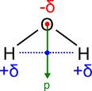
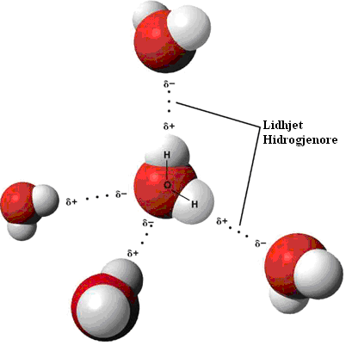
Molekula e ujit
Lidje kimike kovalente
Polariteti
Lidhje hidrogjenore
Vetit fiziko-kimike të ujit

Slide 32
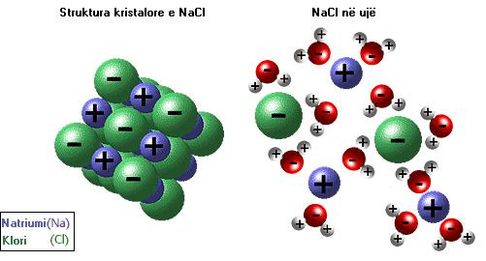
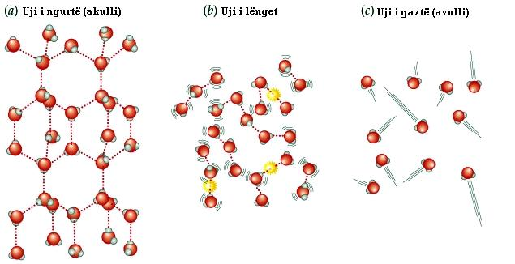
Uji si tretës
Gjendjet agregate

Slide 33
  UJI DHE RENDESIA
Uji luan rol të rëndsishëm edhe në industri (gadi nuk ka degë e industrisë për të cilën uji nuk është i nevojshëm)
Në industri në vende urbane, dhe në përgjithësi në ekonomi nevojat për ujë janë të ndryshme sepse uji:
Njeriu, bimët dhe shtazët nuk mund të ekzistojnë pa ujë

Slide 34
Në ujëra janë të tretura shumë kripëra dhe gazra:
Kripëra
Ca (bikarbonate, sulfate, klorure, nitrate, fosfate silikate)
Fe(III) (kloruri dhe bikarbonati)
Kripërat e aluminit, manganit
Gazrat:
Dioksidi i karbonit, oksigjeni, azoti si dhe shumë përbërës tjerë.

Slide 35
Uji i cili përmbanë sasi më të madhe të kripërave të tretura të metaleve alkalino-tokësore quhet ujë i fortë për dallim nga uji i butë te i cili sasia e këtyre këripërave është e vogël.
Sasia e kripërave të metaleve alkalino-tokësore që janë përbërsit kryesor të fortësisië së ujërave si dhe të kripërave që ndikojnë në fortësine e ujit (kripërat e Fe dhe të Mn) shprehet me shkallë të fortësisë.

Slide 36
Ekzistojnë shkallët e fortësisë
Kripërat e metaleve alkaline nuk marrin pjesë në fortësinë e ujit.
Të dy fortësitë (kalimtare dhe e përhershme) formojnë fortësinë e përgjithsme - totale të ujit.
Gjermane (10,0 mg CaO ose 7,19 mg MgO në një 1 litër ujë)
Franceze 10 mg CaCO₃ në 1 litër ujë.
Amerikane 1 mg CaCO₃ në 1 litër ujë.
Karbonatet dhe bikarbonatet formojnë fortësinë kalimtare ose karbonate të ujit, ndërsa kloruret, sulfatet, nitratet, fosfatet, silikatet formojnë fortësinë e përhershme ose jokarbonate te ujit.

Slide 37
Uji i pijshëm (për përdorim në vendet urbane)
Uji i pijshëm duhet ti plotësojë standardet biologjike dhe ato fizike e më pak ato kmike.
Uji duhet të jetë i kthjelltë, pa ngjyrë, duhet të ketë shije dhe jo shumë i fortë.
Në pikëpamje higjenike duhet të jetë i pastër dhe i shëndoshë, sepse nga uji mund të barten një numër i madh i sëmundjeve të zorrëve dhe sëmundjeve të tjera ngjitëse.

Slide 38
Pregatitja e ujit të pijshëm
Në bazë të primesave që përmban dhe të cilat duhet të largohen nga uji dhe lloji i ujërave, përdoren metoda të ndryshme për pastrimin e ujit.
Disa nga gazrat dhe primesat e ndryshme të cilat mund të oksidohen dhe të precipitohen, largohen me ajrim dhe filtrim.
Materiet e suspenduara, duke i përfshirë edhe primesat bakteriologjike dhe koloidale largohen me kthjellim-koagulim, fundrrim dhe filtrim, ndërsa mikoorganizmat e mbetura në ujë largohen me dezinfektim të ujit.

Slide 39
Ajrimi
Bëhet në disa mënyra me ç’rast kryhen këto procese:
a. Oksidohen kripërat e Fe(II) në Fe(III) gjegjësisht Mn(II) në Mn(IV) të cilat largohen me filtrim:
4Fe(HCO₃)₂ + O₂ + 2H₂O = 4 Fe(OH)₃ + 8CO₂
2Mn(HCO₃)₂ + O₂ + 2H₂O = 4Mn(OH)₄ + 4CO₂
Largohet pjesa më e madhe e CO₂ të lirë ndërsa uji pasurohet me oksigjen. Precipitati i formuar largohet me procesin e filtrimit të ujit në filtra rënor.

Slide 40
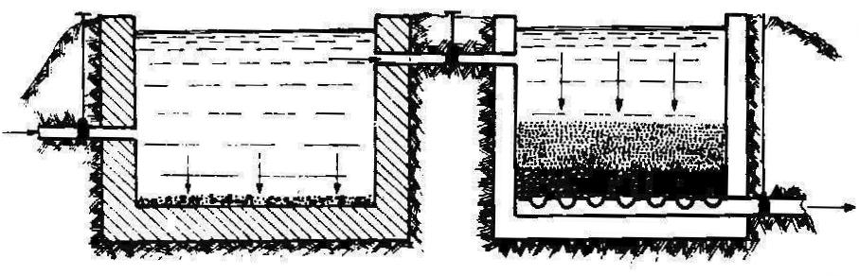
Filtrimi
Përdoren filtrat me rërë (të shpejtë dhe të ngadalshëm). Për filtra të shpejtë uji duhet të pregatitet më parë për këtë qëllim duhet bërë procesin e koagulimit (flokulimit)

Slide 41
Kthjellimi me koagulim (flokulim) arrihet duke shtuar (Al₂SO₄)₃⋅18H₂O, apo edhe polimere te ndryshem.
Për këtë qëllim si mjet univerzal përdoret sulfati i aluminit (Al₂SO₄)₃⋅18H₂O, i cili reagon sipas barazimit:
Al₂(SO₄)₃ + 3Ca(HCO₃)₂ = 2Al(OH)₃ + 6CO₂ + 3CaSO₄

Slide 42
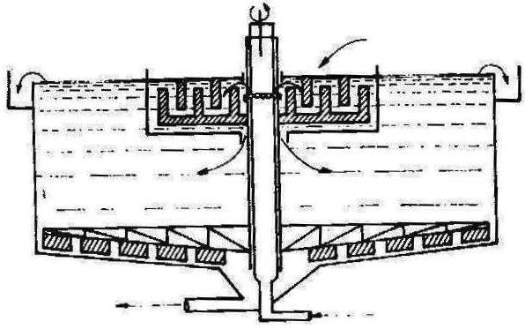
Për flokulim mund të përdoren edhe kemikate të tjera si p.sh. kloruri i Fe(III):
2FeCl₃ + 3Ca(HCO₃)₂ = 2Fe(OH)₃ + 6CO₂ + 3 CaCl₂
ose aluminati i natriumit i cili lehtë hidrolizon:
NaAlO₂ + 2 H₂O = Al(OH)₃ + NaOH

Slide 43

Dezinfektimi i ujit
Uji i pijshëm duhet në pikëpamje higjenike të jetë i pastër (1-2 mikrorganizma të padëmshëm në 1 ml ujë, E. Coli uji nuk duhet të përmbajë fare)
Për dezinfektim të ujit përdoret klori dhe oksidet e tij, hipokloruri i natriumit, dioksidi i klorit, kloraminat dhe komponimet organike të klorit. Por më së shpeshti përdoret klori i gaztë:
Cl₂ + H₂O = HOCl + HCl;
HOCl = HCl + O

Slide 44
Metodat kimike
Duhet të përdorën reagjentë me kosto të ultë dhe që i fundërrojnë kripërat e Ca dhe Mg në formë të patrëtshme:
Veprimi dhe qumësht gëlqeror dhe sodë:
Ca(HCO₃)₂ + Ca(OH)₂ = 2 CaCO₃ + 2H₂O
Mg(HCO₃)₂ + Ca(OH)₂ = Mg(OH)₂ + 2CaCO₃ + 2H₂O
MgSO₄ + Ca(OH)₂ = Mg(OH)₂ + CaSO₄
MgCl₂ + Ca(OH)₂ = Mg(OH)₂ + CaCl₂

Slide 45
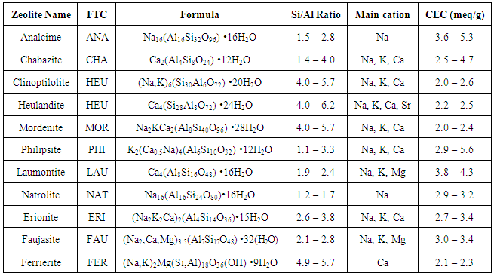
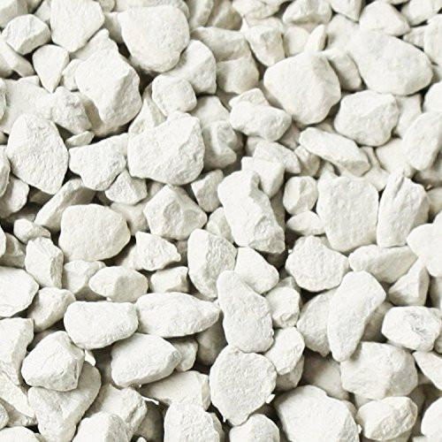
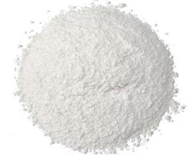
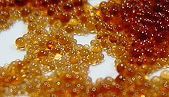
Zbutja e ujit me këmbyes jonik
Disa përbërës të tokës – shkëmbinjtë silikat i këmbëjnë katjonet e tyre me katjonet e ujit nëse uji kalon nepër këta shkëmbinjë.
Janë përdorë për zbutjen e ujit si silikate natyrore ose ZEOLITE
e më vonë edhe silikatet artificiale ose PERMUTITE.
Polimere te ndryshem
Më vonë janë përftuar këmbyes jonik në bazë të thëngjillit të sulfonuar ose parcialisht të oksiduar (kationik), gjersa më vonë (1935) kanë filluar të prodhohen këmbyes jonik organik (katjonik dhe anionik).

Slide 46
Metoda zeolite ose permutite
Zeolitet dhe permutitet që aplikohen për zbutjen e ujit janë silikate natyrore ose artificiale me formulë të përgjitshme Na₂O⋅ Al₂O₃⋅ xSiO₂ ⋅nH₂O. Janë të patretshëm në ujë dhe mund të këmbejnë kationet e tyre (Na) me kationet tjera përëbërse të ujit: p.sh.
Na-Zeolit + Ca(HCO₃)₂ = Ca-zeolit + 2NaHCO₃
Na-Zeolit + CaSO₄ = Ca-zeolit + Na₂SO₄
Na-Zeolit + MgCl₂ = Mg-zeolit + 2NaCl

Slide 47
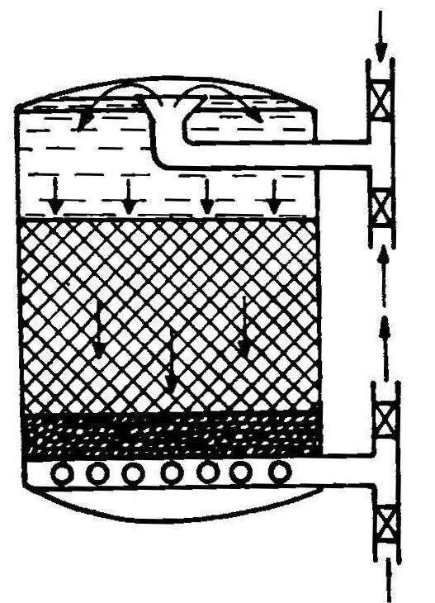
Kur zeolitet dhe permutitet ngopen bëhët regjenerimi i tyre me tretësirë të NaCl 10%
Ca-Zeolit + NaCl = Na-zeolit + CaCl₂

Slide 48
Komponimet e oksigjenit me shkall oksidimi -1
Këto komponime që përmbajnë oksigjen i quajmë perokside.
Karakterizohen me lidhjen oksigjen-oksigjen e cila zakonishtë në temp të larta zbërthehet
Disa metale si Na dhe Ba formojnë okside të ngurta që përmbajnë jonin O₂²⁻
Peroksidi i Ba përfitohet me nxehjen e Ba elementar me oksigjen nën presion prej 3 bar: me nxemje te metutjeshme kemi zberthimin e tij ne BaO
2BaO_{2(s}) ←→2BaO_{(s)}+ O_{2(g)} ΔrH=163 kJmol⁻¹
për shkak të endotermisë me zbritjen e temp reaksioni zhvendoset në të majtë.
Nëse veprojmë me acid në peroksidet e ngurta formohet peroksidi i hidrogjenit:
BaO_{2(s)}+ 2H⁺←→Ba²⁺+H₂O₂
Për përfitimin industrial te H₂O₂ përdoret metoda e oksidimit anodik të acidit sulfatik(w=50%), ku në katodë ndahet H ndërsa në anodë acidi peroksodisulfatik H₂S₂O₈
Katoda: 2H⁺+2e⁻→H_{2(g)}
Anoda: 2HSO₄⁻→H₂S₂O₈+2e⁻
Me nxehje H₂S₂O₈ hidrolizon më parë në acidit peroksosulfatik H₂SO₅

Slide 49
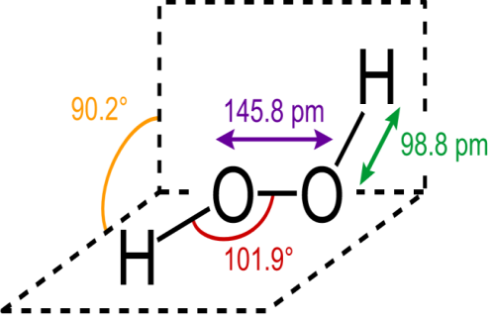
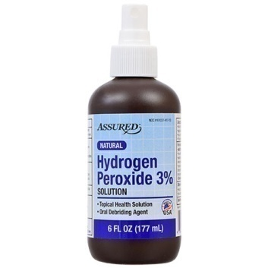
H₂S₂O₈+ H₂O→ H₂SO₅+ H⁺+HSO₄⁻
e pastaj H₂SO₅ hidrolizon më tej në H₂O₂
H₂SO₅+ H₂O→ H₂O₂+ H⁺+HSO₄⁻
H₂O₂ i pastër është lëng pa ngjyrë dhe shpejtë zbërthehet:
2 H₂O₂→2 H₂O+ O_{2(g)}
Ky reaksion është i ngadalshëm por e përshpejtojnë papastertitë si pluhuri, alkaliet, qelqi dhe drita.
Për shak të shkallës së oksidimit -1 peroksidet mund të pranojnë elektrone dhe të kalojnë në shkall të oksidimit të oksigjenit-2:
H₂O₂+2H⁺+2e⁻←→2 H₂O E⁻=+1.76 V
Dhe anasjelltas mund ta lirojnë një elektron dhe të kalojnë në shkall të oksidimi të oksigjenit elementar 0:
H₂O₂←→ O_{2(g)}+ 2H⁺+2e⁻ E⁻=-1.70 V
që do të thotë se veprojnë si mjete reduktuese.
Shkalla e oksidimi -1/2, -formon komponime me elementet me të rënda si K,Rb eCs.janë komponime jostabile dhe quhen superokside:
K_{(s)}+ O_{2(g)} →KO_{2(s)}

Slide 50
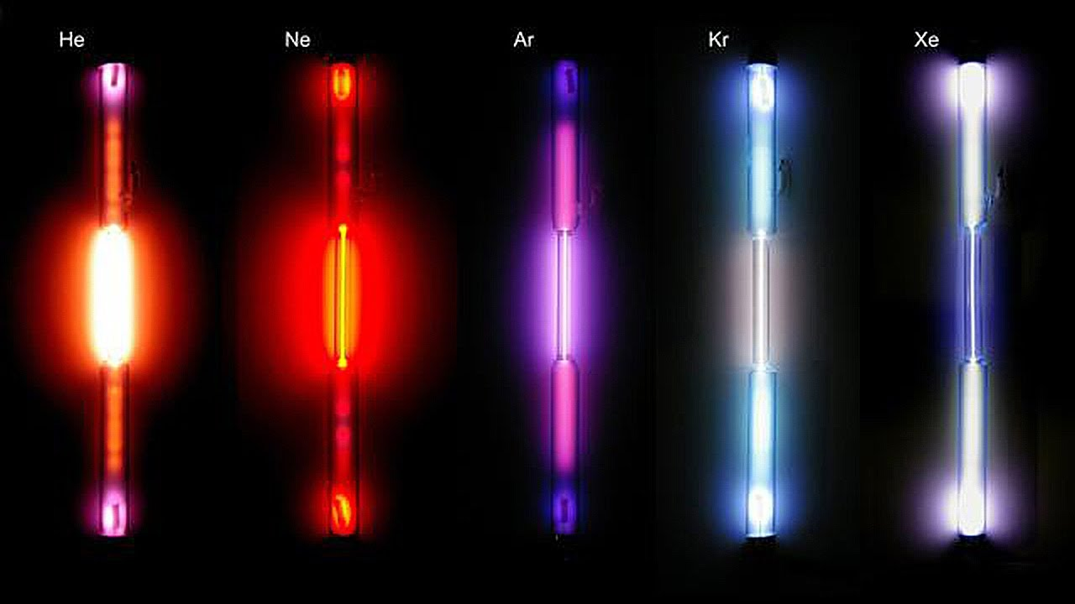
ELEMENTET E GRUPIT 18(VIIIB(GAZET FISNIKE)
Këtij grupi i takojnë :He ,Ne ,Ar ,Kr ,Xe dhe Rd ,për shkak të inertësis kimike relative quhen gaze fisnike.
Pjesmarrja e tyre në atmosferë në përqindje:
He 5.0x10⁻⁴
Ne 1.8 x10⁻³
Ar 0.98
Kr 1.1 x10⁻⁴
Xe 8.0 x10⁻⁶
Rd është produkt i zbërthimit radioaktiv të Ra e edhe vetë zbërthehet më tej në kohën e gjysëmzbërthimit prej 3,8 ditësh.
Mund të përfitohen me destilin fraksional të ajrit të lëngët
 | He | Ne | Ar | Kr | Xe | Rn
Nr.rend | 2 | 10 | 18 | 36 | 54 | 86
MAr | 4.0 | 20.2 | 39.9 | 83.8 | 131.3 | 222
E e joniz | 24.6 | 21.6 | 15.8 | 14.0 | 12.1 | 10.8
Tem ngrirj | -227 | -248.7 | -189.2 | -156.6 | -111.9 | -71
Tem vlimit | -268. | -246.1 | -185.7 | -152.3 | -107.1 | -61.8

Slide 51
Atomet e gazeve fisnike karakterizohen me konfiguracion elektronik me orbitale valente të plotësuara.
Konfiguracionet:
He Ne Ar Kr Xe Rn
1s² 2s²2p⁶ 3s²3p⁶ 4s²4p⁶ 5s²5p⁶ 6s²6p⁶
Dy elektronet e atomit të He dhe tetë elektronet e atomeve të çdo gazi tjetër fisnik janë konfiguracione mjaft stabile
Komp më interesante të gazeve fisnike përfitohen gjatë reaksionene ndërmjet Xe dhe F , XeF₄ e cila është substanc e ngurt e pangjyre me temp vlimi 100 C,pastaj XeF₂ XeF₆
Që të tri fluoruret e ksenonit treten ne HF, por tretësira e XeF₆ është e jonizuar sipa të gjitha gjasave sipas reaksionit:
XeF_{6(s)}+HF→XeF⁵⁺+HF₂⁻
Nga të dhënat në tabelë shihet së He dhe Ne kanë temp të vlimit më të ulët se azoti, ndërsa Kr dhe Xe më të ulët se oksigjeni me anë të pikave të vlimit në destilim fraksional ndahen këto elemente ,oksigjeni largohet duke e përshkuar nëpër hidrogjen ndërsa papastërtitë tjera përqohen nëpër pluhur të bakrit ,ndërsa avulli i ujit i mbetur largohet duke e absorbuar në KOH.

Slide 52
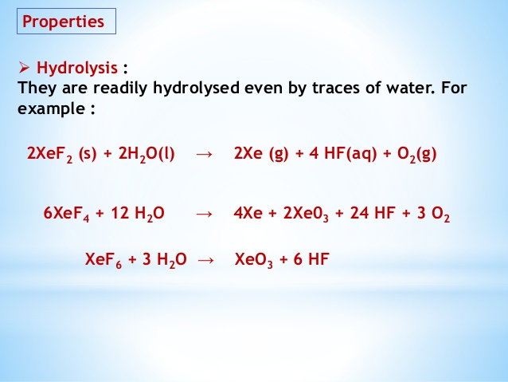
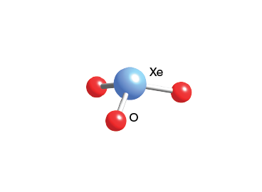
Vetite
Hidroliza
Keto komponime hidrolizojne edhe nese ka gjurme te ujit : p.sh

Slide 53
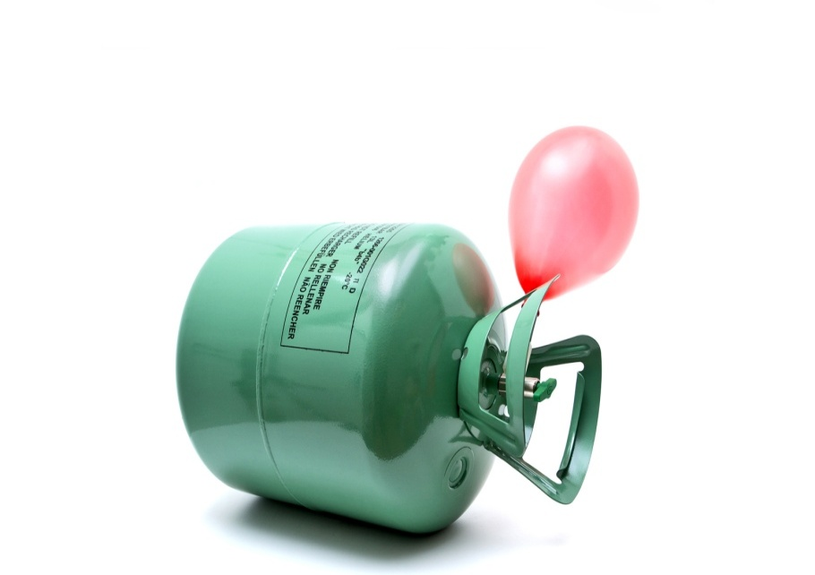
Me ujë këto komponime reagojnë në mënyra të ndryshme XeF₂ e oksidon ujin në O₂ : 2 XeF_{2(s)}+2H₂O→O_{2(g)}+2Xe_{(g)}+4HF
Në mes acidik kryesishtë formohen komponimet e Xe(VI) ose H₆XeO₆ ose XeF₄
XeF_{6(s)}+6H₂O→H₆XeO₆+6HF ose
XeF_{6(s)}+H₂O→XeOF₄+2HF
Në mes bazik XeF₆ disproporcionohet ne Xe elementar dhe në jo perksenat XeO₆⁴⁻
4XeF_{6(s)}+36OH⁻→Xe_{(g)}+3XeO₆⁴⁻+24F⁻+18H₂O
Ndërmjet atomeve të gazeve fisnike ekzistojnë forca të e vogla të Van Der Vaals-it,rriten me rritjen e masës atomike përkatësishtë me rritjen e numrit të elektroneve në atom.
Heliumi për qëllime industriale perfitohet kryesishtë prej gazeve natyrore që dalin nga burimet e naftës
Për shkak të dendësisë së vogël të kombinuara me inertësi He përdoret për mbushjen e balonave të cilën e përdorin zhytësit së bashku me oksigjenin ,pastaj për temperatura ekstreme të vogla etj.

Slide 54
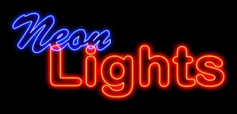


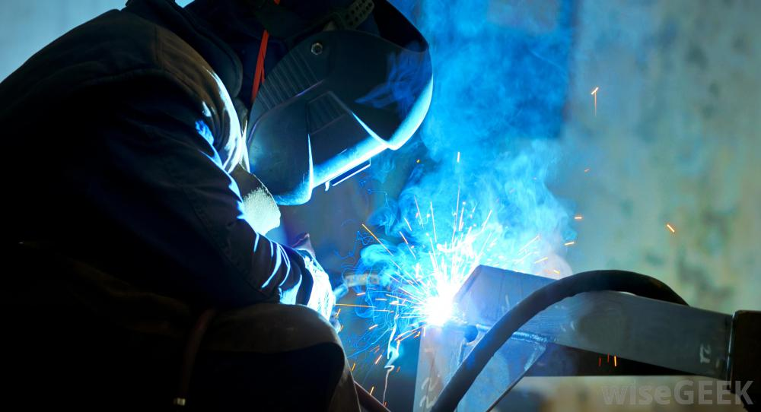
Kriptoni dhe Ksenoni gjithashtu përdorën për mbushje të poçave elektrik.
Përparësi e përdorimit të gazeve fisnike për mbushjen e poçave elektrike qëndron në temp të lartë në të cilën do të skuqej fija e volframit dhe në avullueshmeri më të vogël të kësaj fije .
Neoni përdoret për mbushje e gypave ndriçues të reklamave të cilë emetojnë dritë të fuqishme ngjyr vjollce në të portokallt.
Nëse e përziejme Ne me Ar dhe me avuj të zhivës ,ngjyra e dritës së emetuar ndërron në të kaltër të mbyllët dhe
në të gjelbër
Argoni gjithnjë e më tepër përdoret në teknikën e saldimit ,sepse mundëson atmosferën inerte e cila e mbron vendin e salduar.
Gjithashtu përdoret edhe për mbushjen e poçave elektrik përzierje në të cilën azoti merr pjes me 15% dhe argoni me 85%.

Slide 55
ELEMENTET E GRUPIT 17(VIIB)
ELEMENTET HALOGJENE
Këtij grupi i takojnë :F, Cl, Br, I dhe At që me emër të përbashkët quhen elemente halogjene për shkak se me metale drejtëpërsëdrejti japin kripëra
Karakteristikë e përbëshkët është ngjashmëria e theksuar e vetive kimike se tek atomet e elementeve të cilit do grup tjetër përveç grupit të 1 dhe 2
Konfiguracioni elektronik e atomeve të izoluara :
F 1s² 2s² 2p⁵
Cl 1s² 2s² 2p⁶ 3s² 3p⁵
Br 1s² 2s² 2p⁶ 3s² 3p⁶ 3d¹⁰ 4s² 4p⁵
I 1s² 2s² 2p⁶ 3s² 3p⁶ 3d¹⁰ 4s² 4p⁶ 4d¹⁰ 5s² 5p⁵
At 1s² 2s² 2p⁶ 3s² 3p⁶ 3d¹⁰ 4s² 4p⁶ 4d¹⁰ 4f¹⁴ 5s² 5p⁶ 5d¹⁰ 6s² 6p⁵
Të gjitha elementet halogjene kanë konfiguracion elektronik të përbashkët
ns² np⁵ dallohenvetëm për nga numri i elektroneve në gjendjet e brendshme kuantike ,prej ku edhe vëllimi i atomeve rritet duke shkuar nga lartë poshtë grupit
At nuk ka të dhëna të mjaftueshme ,sepse ky elment është radioaktiv me kohë të gjysëmzbërthimit 7.5 ditë dhe nuk përfitohet në sasi të mjaftueshme që të mund të analizohen vetit e tij.

Slide 56
Në gjendje elementare el e gr17 përbëhen nga molekula dyatomike në të cilat atomet janë të lidhura me lidhje kovalente me të gjitha elektronet e çiftëzuara.
Pra lidhjet ndërmjet molekulave të veçanta janë të dobëta kryesishtë shkaktohen nga forcat e Van Der Vaals-it.
Duke shkuar nga lart poshtë grupit ,vëllimi i atomit rritet ,po ashtu rriten edhe forcat e tërheqjes së Van Der Vaals-it.
Energjia e jonizimit bie duke shkuar nga lartë poshtë grupit.
Nga vlerat e përmendura shihet se këtyre elementeve vështirë ti merret një elektron ,pra nuk është karakteristike e këtij grupi lirimi i elektroneve.
Simboli | Radiusi Kovalent nm | Radius I Van Der Vaals-it | Radiusi jonik X- | Temp e sh krirjes C | Temp e vlimit C
F | 0.064 | 0.135 | 0.136 | -219.6 | -188.1
Cl | 0.099 | 0.180 | 0.181 | -101 | -34.6
Br | 0.114 | 0.195 | 0.195 | -7.2 | 58.78
I | 0.133 | 0.215 | 0.220 | 113.5 | 184.4
At | - | - | - | 302 | 337

Slide 57
Edhe elektronegativiteti bie nga larte poshte
Fluori me të gjitha metalet e (me koeficient elektronegativitetit më të vogël se 2 ),jep kripëra me karakter kryesishtë jonik.
Klori dhe Bromi formojnë komp të tilla vetëm me elementet me elektronegativitet skajshmërisht të vogël, ndërsa jodi as me Ceziumin nuk jep komponim i cili do të kishte ndryshim të mjaftueshëm të elektronegativitetit që është karakteristik për lidhjen jonike.
Simbol element | Energjia e jonizimit |  |  |  | Koeficientielektronegativitetit | Potenciali redoks | Energj molare e lidhjes
 | eV |  |  |  |  | E/V | kJ/mol
 | I | II | III | IV
F | 17.42 | 35.0 | 62.7 | 87.1 | 4.0 | 2.87 | 156.9
Cl | 12.97 | 23.8 | 39.7 | 53.5 | 3.0 | 1.36 | 242.6
Br | 11.81 | 21.8 | 36.3 | 47.3 | 2.8 | 1.09 | 193.0
I | 10.45 | 19.1 | 33.2 | - | 2.5 | 0.54 | 151.0
At | 9.6 | 16.6 | - | - | 2.2 | 0.2 | -

Slide 58
Përveq energjis së lidhjes e cila tregon anomali ndërmjet molekules së F dhe Cl (që supozohet se është rezultat i forcave të Van De Vaals-it ndërmjet atomeve në molekul).
Edhe afiniteti elektronik- energjia që lirohet kur atomi i izoluar neutral e pranon elektronin me ç’rast kalon në jon me ngarkesë negative, dallon mes F dhe Cl :
Elementi halogjen F Cl Br I
Afinitetit molar elketronik/kJ/mol -322 -349 -325 -259
Siç shihet klori ka afinitet më të madhë (deri më tani nuk ka sçarime adekuate)
Potencialet redokse bien ne menyre te ngjashme sikur elektronegativiteti.
Elektronegativiteti është veti e atomit ndërsa potenciali redoks vlen për tërë molekulën. Ekuacioni parcial:
X_{2(g)}+2e⁻→2X⁻ _{(aq)}
i cili shpeh potencialin redoks ,mund ta ndajmë në tri shkall:
X_{2(g)} →2X_{(g)} 1
2X_{(g)}+2e⁻ →2X ⁻_{(g)} 2
2X⁻_{(g)} →2X⁻_{(aq)} 3
Shkall e parë i përgjigjet shpërbashkimit të X₂ dhe kërkon shpenzim të energisë e cila është e barabart me energjinë e lidhjes . Shkalla e dytë e liron energjinë e cila është e barabartë me dyfishin e aktivitetit elektronik dhe shkalla e tretë e liron energjinë e cila është e barabartë me dyfishin e vlerës së energjisë së hidratimit të jonit.

Slide 59
Energjia e hidratimit të joneve halogjenure ka këto vlera:
Halogjenuret: F Cl Br I
Energjia e hidratimit/kJ/mol: -473 -339 -306 -260
Për shkak të energjisë së hidratimit të madhe F është mjet më i fortë oksidues sesa Cl në tretësira ujore.
Pasqyra e komponimeve të elementeve halogjene
Për shkak të konfiguracionit elektronik dhe pozitës në sistemin periodik ,elementet halogjene formojne …..
Komponimet me shkall oksidimi -1 –për shkak të konfiguracionit elektronik me 7 elektrone në nivelin e fundit energjetik,
Elementet halogjene lehtë e pranojne një elektron dhe kalojnë në jon me ngarkesë negative X⁻ , kryesishtë kur lidhem me elementete me elktronegativitet më të vogël si ato të grupit 1 dhe 2 të sist periodik

Slide 60
Të gjitha elementet me hidrogjen, japi komponime të tipit HX halogjenhidrure të cila në tretsira ujore për shkak të reaksionit protolitik reagojnë në mënyre acidike
HX_{(g)}+H₂O →H₃O⁻ + X⁻
prandaj i konsiderojmë acide dhe kripërat e këtyre acideve i quajmë halogjenure,të cila i ndajmë në tri grupe:
A)Halogjenuret me karakter kripe
B)Halogjenuret makromolekulare(halogjenuret jonike)
C)Halogjenuret molekulare (halogjenuret kovalente)
Në gjendeje të ngurtë dhe të lëngët halogjenuret mbahen ndërmjët veti me forcat tërheqëse të Van der Vaals-it
Në grupin e parë bëjnë pjesë halogjenuret e metaleve të grupt të 1 dhe 2 ,elementet s dhe halogjenuret e lantanideve dhe aktinideve.
Tek halogjenuret makromolekulare mbizotërojnë strukturat shtresore dhe zingjirore si dhe strukturat me lidhje metal-metal
Halogjenuret e jometaleve ose halogjenuret e metaleve me shkall më të lartë të oksidimit ekzistojnë molekula të veçanta në gjendje agregate të ngurtë ,të lëngët dhe të gaztë .

Slide 61
Halogjenuret –përfitimi i tyre mund të ndahet kryesishtë në dy grupe:
1)Metodat e lëngëta të cilat aplikohen kur halogjenuret nuk hidrolizojnë
2)Metodat e thata të cilat shfrytzohen kur vie deri te hidroliza e halogjenureve
1.Metodat e lëngëta-tretja në acide:
A)e metaleve :
Zn_{(s)}+2H ⁺+2Cl ⁻→ (Zn²⁺ +2Cl⁻)+H_{2(g)}
B) e oksideve ,hidroksideve ose karbonateve:
MgO_{(s)} +2H⁺ +2Cl⁻ → (Mg²⁺ +2Cl⁻ )+H₂O
Cr(OH)_{3(s)} +3 H⁺ +3Cl⁻ →(Cr³⁺ +3Cl⁻)+ 3H₂O
Na⁺ +OH⁻ +H⁺ +Br⁻→(Na⁺ +Br⁻)+ H₂O
CaCO_{3(s)} +2H⁺ +2Cl⁻ →(Ca²⁺ +2Cl⁻)+CO_{2(g)} +H₂O
C)Reaksionet e precipitimit:
Ag⁺ + Cl⁻ →AgCl_{(s)}
Pb²⁺ +2I⁻ →PbI_{2(s)}

Slide 62
Metoda të thata – sinteza direkte nga elementet përkatëse që edhe metoda më e rëndësishme e përfitimit të halogjenureve
Cu_{(s)}+Cl_{2(g)} →CuCl_{2(s)}
2Al_{(s)}+3Br_{2(g)} →Al₂Br_{6(g)}
Sn_{(s)} +2Cl_{2(g)} →SnCl_{4(g)}
2P_{(s)}+5 Cl_{2(g)} →2PCl_{5(s)}
Reaksioni ndërmjet metalit dhe halogjenhidrikut në temp të lartë:
900 C
Cr_{(s)} +2HCl_{(g)} →CrCl_{2(s)}+H_{2(g)}
Halogjenimi i oksideve të metaleve ,zakonishtë në temp të larta me halogjen molekular:
WO_{2(s)} +Br₂ →WO₂Br₂
me halogjen molekular në prani të karbonit:
SiO_{2(s)}+2C_{(s)}+2Cl_{2(g)} →SiCl_{4(g)} +2CO_{(g)}

Slide 63
Halogjenhidruret mund të përfitohen edhe me sintezë direkte të elementeve
H_{2(g)}+X_{2(g)} → 2HX_{(g)}
kështu përfitohet edhe në industri.
Komponimet me shkall pozitive të oksidimit .
Fluori nuk formon komp me shkall pozitive -shkak – elektronegativiteti shumë i madhë dhe njihet si mjeti me i fortë oksidues prej të gjitha elementeve.
Komponimet kryesore të elementeve halogjene me shkall pozitive të oksidimit rrjedhin nga oksiacidet përkatëse:
A) HXO ,acidet hipohalogjenite,
hipohaligjenitet si (hipokloritet,hipobromitet dhe hipojoditet).
B) HXO₂ , acidet halogjenite,komp te tilla te Br dhe I nuk ka.(klorite)
C) HXO₃ acidet halogjenike, halogjenatet (kloratet, bromatet dhe jodatet)
D) HXO4 acidet perhalogjenatet(perkloratet,perjodatet dhe perbromatet)
Për oksiacidet e elementeve halogjene dhe për vetit e tyre kimike janë të rëndësishëm edhe faktorët dinamike edhe kinetik, ku të dy varen nga pH e tretsirës.

Slide 64
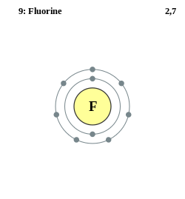
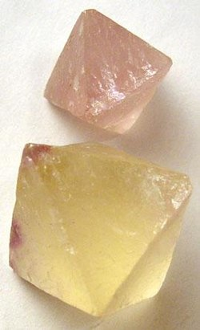
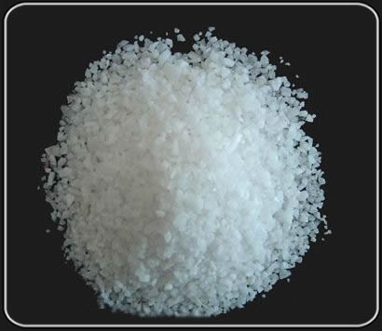
FLUORI
Siç mund të pritet për shkak të
aktivitetit të madhe kimik,në natyrë vije
vetëm në komp me shkalll negative të oksidimit
Komp kryesoret të tij janë:
CaF₂ Fluoriti
Na₃AlF₆ Krioliti
Ca₅(PO₄)₃ F Fluor apatit
Sasia e tij nuk është edhe aq e vogël në natyre ,përafërsishtë gjindet sa gjysma e sasisë së klorit.
Jan bërë përpjekje të mëdha që të përfitohet fluori elementar,por asnjë metodë nuk ka dhënë sukses ,sepse asnjë mjet oksidues nuk ka mundur ta oksidoj jonin fluorur.
Në fund është gjetur zgjidhje duke përdorur si elektrolit fluorur të kaliumit në fluorhidrik pa ujë .
Si subs elementare është gaz me ngjyrë të verdhë të çelur ,jashtëzakonishtë helmues,bile edhe joni fluorur është helmues.

Slide 65
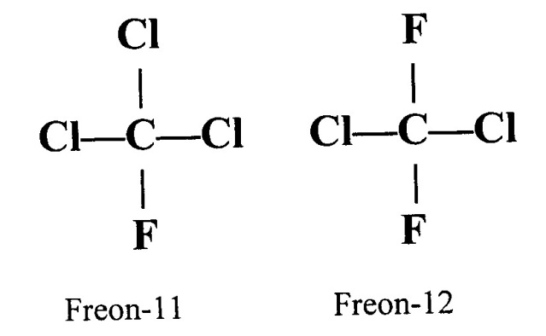
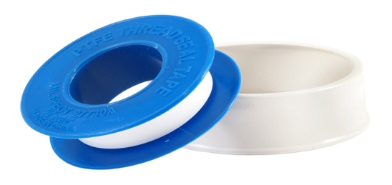
Derivatet e metanit dhe etanit janë shum pak helmuese dhe për këtë arsye fluoruret e karbonit shpesh përdoren në pajisjet ftohëse në vend të amonjakut dhe në treg këto komponime njehen si :
Freon 11 (CFCl₃) fluor-treklor-metani
Freon 12 (CF₂Cl₂) difluor-diklor-metani
Freon 22 (CHF₂Cl) difluor-klor-metani
Gjithashtu njihen edhe komponimet me etilen si politetrafluoretileni
C₂F₄ i cili formohet me polimerizim,është masë plastike që në treg njihet me emrin TEFLON.
Shkalla e oksidimit -1
Komponimet kryesore rrjedhin nga fluorhidriku HF ,ku për përfitimin e tij kemi veprimin e :
CaF₂+H⁺ +HSO₄⁻ →CaSO_{4(s)} +2HF_{(g)}
HF i pastër pa ujë më së lehti përfitohet me nxehjen e fluorurit të natrium hidrogjenit
NaHF_{2(s)} →NaF_{(s)}+HF_{(g)}
Për shkak të lidhjes hidrogjenore ndërmjet molekulave HF është lëngë që vlon në temp 20 C ,me ujin përzihet në të gjitha raportet.

Slide 66
Në treg vjen si tretsirë w(HF)=40% ,avujt e tij janë shumë helmues.
Nëse bie në lëkure shkakton varrë dhe si kundër helm duhet të përdoret MgO.
Në bazë të tretshmërisë në ujë dhe matjeve të përqyeshmërisë është konstatuar së në tretsirë përveç joneve HF të pajonizuara dhe joneve të tij H⁺ dhe F⁻ ,përmbanë edhe HF₂⁻ ku si rezultat i saj HF në tretsira ujore ka dy baraspesha :
HF↔H⁺+F⁻
me konstant : [H⁺] [F⁻]
_________ =K₁=7x10⁻⁴mol/dm³
[HF]
dhe
F⁻+HF ↔HF₂⁻
[HF₂⁻]
Me konstant : ___________ =K₂= 4mol/dm³
[F⁻] [HF]

Slide 67
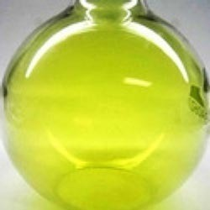
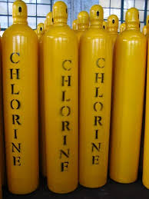
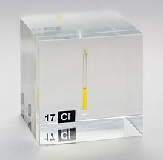
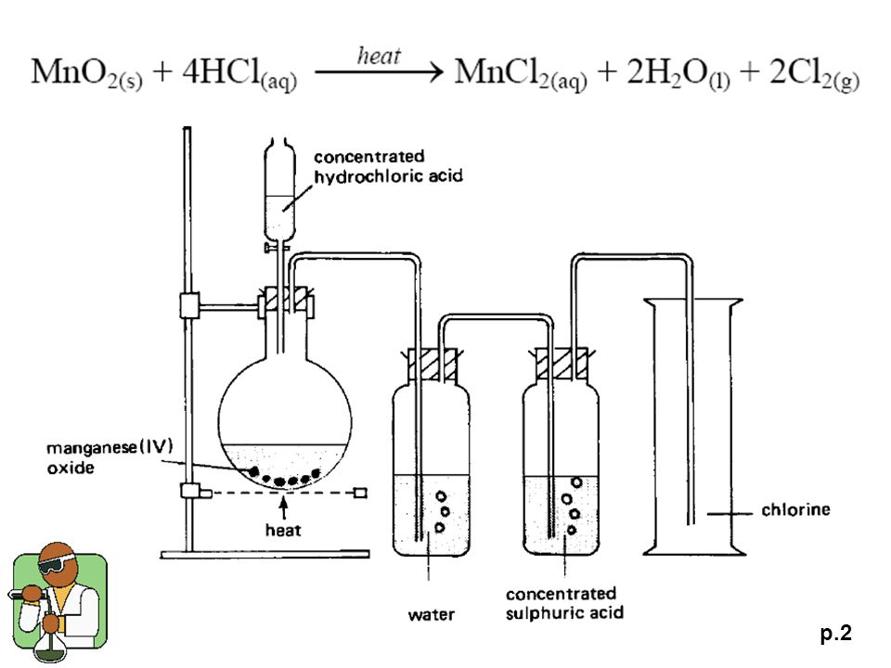
KLORI
Edhe Cl nuk gjindet i lirë në natyrë për shkak të potencialit redoks dhe elektronegativitetit relativishtë të lartë .
Paraqitet kryesishtë në form të klorureve ,komp me shkall oksidimi -1.
Prej të gjitha elementeve halogjene Cl është më i përhapuri .
strukture ortorombike
MnO_{2(s)}+2Cl⁻+4H⁺ →Mn²⁺+Cl₂⁰_{(g)}+2H₂O ose
2MnO₄ ⁻ +10Cl⁻ +16H⁺ →2Mn²⁺ +5Cl₂⁰_{(g)} +8 H₂O
Sasi të mëdha gjindet si jon klorur në ujë tëdetit ,në shtresa të tokës i lidhur me jonet Na⁺(kripë e gurit),K⁺ (silvin),K⁺dhe Mg²⁺(karnalit).
Përfitimi laboratorik-me mjete të përshtatshme oksiduese që kan potencial redoks më të lartë së klori,siç janë MnO₂ dhe KMnO₄, si burim i joneve klorure merret HCl i përqendruar:

Slide 68
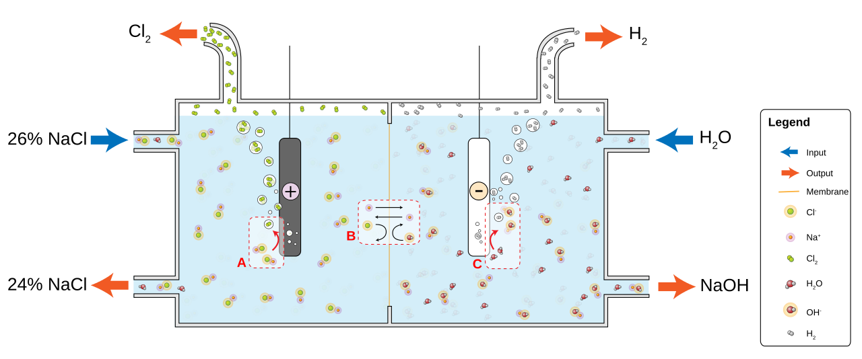
Në industri, kryesishtë prodhohet me elektrolizën e tretsirës së përqendruar të NaCl:
2Na⁺ +2Cl⁻ +2H₂O →Cl⁰_{2(g)}+H_{2(g)}+2Na⁺ +2OH⁻
Si produkte dytësore formohen edhe baza e natriumit dhe hidrogjenit, ku edhe sot elektroliza e klorureve alkaline është metod mjaftë me rënsdësi.
Gajtë elektrolizës së tretsirës të NaCl përveç joneve Na⁺ dhe Cl⁻ janë të pranishme edhe molekulat e ujit si dhe ngapak jone H⁺dhe OH⁻
Në katodë vjen nderi te këto reduktime:
Katoda : 2Na⁺ +2e⁻ → 2Na_{(s)}
2H₂O ↔ 2H⁺ +2OH⁻
2H⁺ +2e⁻ → H_{2(g)}
_________________________
2H₂O +2e⁻ →H_{2(g)} +2OH⁻
Anoda : 2Cl⁻ →Cl_{2(g)}+2e⁻
2OH⁻ →H₂O+ 1/2O_{2(g)}+ 2e⁻

Slide 69
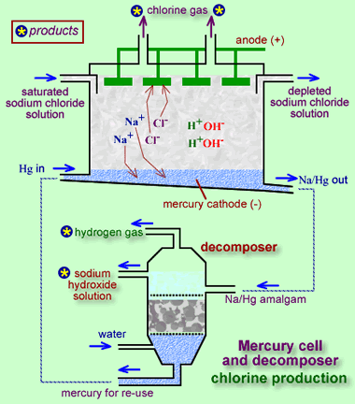
Pasi që produkt i elektrolizës është baza e Na dhe pastaj e Klorit dhe hidrogjenit pra dy gaze të ndryshme që medoemos duhet ndarë hapësira katodike nga ajo anodike që të pengohet përzierja e tyre.
Ekzistojnë tri metoda :
Metoda me merkurë (zhivë)
Metoda me diafragmë
Metoda me membranë
Në praktikë gjithnjë e më shumë përdoret metoda më membranë

Slide 70
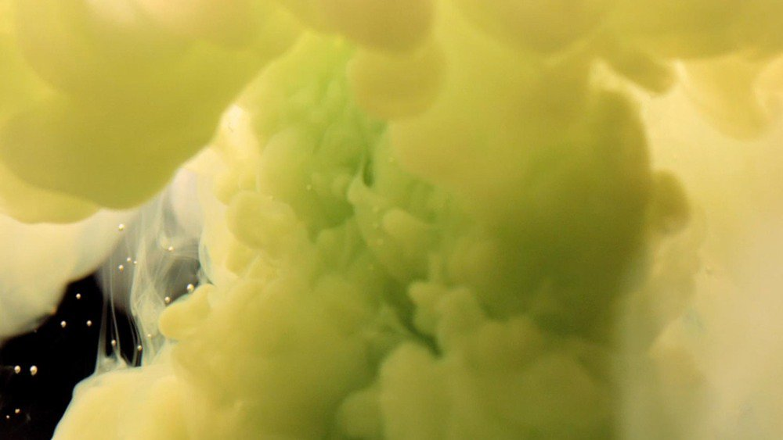
*Klori është gazë me ngjyrë të gjelbër në të verdhë
*Helmues dhe me erë të fortë ngacmuese
*Shumë metale i oksidon në kripëra
*Përdorimi është i shumllojshëm, më së shumti përdoret në industrin e letrës për zbardhim, pastaj për tetraklormetan, monoklorbenzen, klorurvinili dhe hidrokarbure të kloruara.
Gjithashtu sasi të mëdha shpenzohen edhe për qëllime sanitare…

Slide 71
Shkalla e oksidimit -1
Komponim kryesor është HCl ,për prodhim komercial të HCl përdoren tri metoda :
1)Metoda sulfatike
2)Sinteza e drejtpërdrejt e klorit dhe hidrogjenit
Rigjenerimi i mbeturinës së HCl të përfituar gjatë klorimit të komp organike.
1)
NaCl_{(s)}+H⁺ +HSO₄⁻ →NaHSO_{4(s)} +HCl_{(g)}
NaCl_{(s)} + NaHSO_{4(s)} →Na₂SO_{4(s)}+HCl_{(g)}
Reak i parë zhvillohet në 150 C ,ndërsa për të dytin nevojitet nxehje më e fortë.
2. H_{2(g)}+Cl_{2(g)} →2HCl_{(g)}
Jep HCl shum të pastër dhe të përqendruar

Slide 72
3)Reaksionet tipike në të cilat lirohet HCl me klorim të molekulave organike, janë klorimi i metanit dhe benzenit:
CH_{4(g)} + Cl_{2(g)} →CH₃Cl_{(g)}+ HCl_{(g)}
CH₃Cl_{(g)} + Cl_{2(g)} →CH₂Cl_{2(g)}+ HCl_{(g)}
CH₂Cl_{2(g)} + Cl_{2(g)} →CHCl_{3(g)} + HCl_{(g)}
CHCl_{3(g)} + Cl_{2(g)} →CCl_{4(g)} + HCl_{(g)}
C₆H_{6(g)} + Cl_{2(g)} →C₆H₅Cl_{(g)} + HCl_{(g)}
Klorhidriku i gaztë përfiohet me pirolizë(zbërthim termik)të disa molekulave organike si psh:1,2 dikloretanit,apo 1,1,2,2 tetrakloetanit me ç’rat formohet kloruri vinilik gjegjësishtë trikoletileni:
ClCH₂-CH_{2(g)} →CH₂=CHCl_{(g)}+HCl_{(g)}
Cl₂CH-CHCl_{2(g)} →CCl₂=CHCl_{(g)} + HCl_{(g)}
HCl i gaztë i përfituar me këto reaksione zakonishtë është i ndotur me klor ajër,me tepricë reaktantësh me produkte të reaksionit dhe me lagështi

Slide 73
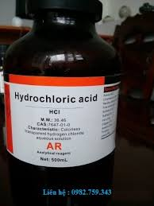
Zakonishtë klorhidriku i gaztë i përfituar në këtë mënyrë absorbohet me tretsirë të holluar të acidit klorurik(HCl i holluar me ujë)
HCl i përfituar lehtë tretet në ujë duke liruar sasi të madhe të nxehtësisë:
HCl(g) →H⁺_{(aq)}+Cl⁻_{(aq)} ΔrH =-74.9 kJmol⁻¹
Si acid i fortë formon kripëra –Klorure të cilat në ujë nuk protolizojnë
Gati të gjitha kloruret e metaleve janë të tretshme në ujë .
Vështirë tretet në ujë:
Kloruri plumbit (II) dhe
kloruri i titanit (I),
Të patretshëm janë kloruret:
AgCl, HgCl₂ dhe
CuCl
Acidi klorhidrik i pastër i përdorur me përqendrime të ndryshme është njëri ndër reaktivët më të rëndësishëm laboratorik.
HCl përdorët si tretës, si mjet për brejtjen (korrozionin) e metaleve, si mjet për mënjanimin e oksidit nga sipërfaqja e metalit
Për përfitimin e klorureve të shumë metaleve nga oksidet ,hidroksidet dhe karbonatet e tyre.

Slide 74
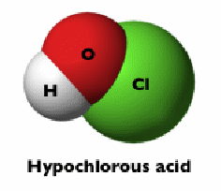
Shkalla e oksidimit +1
Komponim i njohur i kësaj shkalle është acidihipokloritik (acidi hipokloror) HOCl dhe kriprat e tij hipokloritet, formohen sasi të vogla kur klori tretet në ujë :
Cl_{2(g)}+H₂O ↔H⁺ +Cl⁻ +HClO ;K ≈ 3x10⁻⁴ mol²/dm⁶
Është acid i dobët me konstant të shpërbashkimit:
HOCl ↔H⁺ +ClO⁻ ; K=3.2 x10⁻⁸ mol/dm³
Është mjaft i pëqëndrueshëm dhe në tretsira ujore zbërthehet duke lirua oksigjenin:
2HClO ↔2H⁺ +2Cl⁻ +O_{2(g)}
Siç shifet edhe nga potenciali redoks HClO është mjet shum i fortë oksidues:
2HClO+2H⁺ +2e⁻ ↔Cl_{2(g)} + 2H₂O ; E⁻ =+1.63 V
Meqenëse edhe klori është mjet oksidues reduktimi mund të shkoj deri në klorure:
HClO+H⁺ +2e⁻ ↔Cl⁻ +H₂O ; E⁻ =+1.49 V
siç shihet nga ekuacioni HClO është mjet më i fortë oksidues se klori e edhe se KMnO₄-shi

Slide 75



Parimisht hipokloritet mund të përfitohen me asnjënsimin e acidit hipokloritik por në industri përfitohen me disproporcionimi të klorit në tretsira të bazave:
Cl_{2(g)}+2OH⁻ →Cl⁻ +ClO⁻ +H₂O
Hipokloriti më i rëndësishëm është hipokloriti i natriumit NaClO i cili kohëve të fundit e zëvendson plotësishtë Ca(OCl)₂ .
Përfitohet duke e futur klorin në NaOH dhe përdorët shum për zbardhim.
Kësaj shkalle të oksidimit i takon edhe oksidi i klorit (I),mund të përfitohen si lëng me ngjyrë të portokallt nëse klori kalon mbi HgO e precipituar:
2HgO_{(s)}+2Cl_{2(g)} →HgO x HgCl_{2(s)} +Cl₂O,
temp e vlimit të këtij oksidi është 2 C ,
ndërsa mbi këtë tem eksplodon!

Slide 76
Shkalla e oksidimit +3 dhe +4
Pasi joni klorit dhe dioksidi i klorit gjatë përfitimit janë të lidhura mes veti është mirë që këto shkall të shqyrtohen së bashku:
Shkallës +3 i takon acidi kloritik(acidid kloror),është shum jostabil ,mund ta paraqesim me këto reaksione:
3HClO₂ →3H⁺ +2ClO₃⁻ +Cl⁻
5HClO₂ →4ClO_{2(g)}+H⁺ +Cl⁻ +2H₂O
HClO₂ →H⁺ +Cl⁻ +O_{2(g)}
Dioksidi i klorit apo oksidi i klorit (IV)
Është gaz me ngjyrë të portokalltë në të verdhë ,me erë të keqe,mjaft jostabil,dhe me eksplodim lehtë zbërthehet në klor dhe oksigjen ose për shakak të temp së rritur ,ndikimit të dritës ose kontaktit me subs organike:
2ClO₂(g) ↔Cl₂(g)+2O₂(g) ; ΔrH =-222 kJmol⁻¹
Edhe prodhimtaria edhe ruajtja dhe transporti i këtij gazi lidhen me rrezikun e eksplodimit.
Nëse dioksidi i klorit hollohet me ndonjë gaz inert në pjemarrje vëllimore të ClO₂nën 10% rreziku i eksplodimit nuk ekziston më.

Slide 77




Përfitohet zakonishtë me reduktimin e acidit kloratik ,përkatësishtë të tretsirave acidike të klorateve me SO₂.
2ClO₃+SO_{2(g)} +H⁺ →2ClO_{2(g)} +HSO₄⁻
Përdoret shumë për zbardhjen e letrës dhe rritjen e cilësisë së saj.
Tani gjithnjë e më shum po përdoret metoda Amerikane për transportin e ClO₂ –shit duke e reduktuar ne klorit të natriumit(NaClO₂) e cila mund të transportohet pa kurrfar vështirësie ,ku pastaj në vendin e shpenzimit nga kjo kripë përfitohet përsëri ClO₂ me oksidim me klor ose hipoklorit të natriumit:
2NaClO₂ + Cl₂ → 2ClO₂ + 2NaCl
2NaClO₂ + HOCl + HCl → 2ClO₂ + H₂O + 2NaCl apo
2ClO₂⁻ +Cl_{2(g)} → 2Cl⁻ +2ClO_{2(g)}
2ClO₂⁻ +ClO⁻ +H₂O →Cl⁻ +2OH⁻ +2 ClO_{2(g)}

Slide 78


Shkalla e oksidimit +5
Përfaqësues i kësaj shkalle të oksidimit është acidi kloratik(acidi klorik)HClO₃ dhe kriprat e tij kloratet.
Në industri prodhohen vetëm kloratet, HClO₃ gjendet vetëm në tretsira ujore me W=30%,më së lehti mund të pregatitet me reaks ndërmjet kloratit të bariumit dhe acidit sulfatik :
Ba²⁺ +2ClO₃⁻ +H⁺ +HSO₄⁻ →BaSO_{4(s)} +2H⁺ +2ClO₃⁻

Slide 79

Kloratet mund të përfitohen me klorim përkatësisht me nxehje apo thartim të dobët të tretsirës së hipokloriteve, në këtë rast HClO e oksidon kripën e vetë deri në klorate pra acidi hipokloritik e oksidon hipokloritin deri në klorat:
2HClO +ClO⁻ → ClO₃⁻ +2H⁺ +2Cl⁻
Kloratet në industri përfitohen kryesishtë me elektrolizën e tretsirës së nxehtë të NaCl
Në mes acidik kloratet janë mjete shumë të forta oksiduese:
2ClO₃⁻ +12H⁺ +10e⁻ ↔Cl_{2(g)} + 6 H₂O ; E⁻ =+1.74 V
Por edhe klori gjithashtu është mjet oksidues
ClO₃⁻ +6H⁺ + 6e⁻ ↔ Cl⁻ +3H₂O ; E⁻ =+1.42 V
Nga këto ekuacione shihet se edhe joni klorat në mjedis acidik
është mjet oksidues po aq i fortë sa edhe joni permanganat.
Për shkak të veprimit të tillë të fortë oksidues
edhe tretsirat ujore të klorateve si dhe kloratet e
ngurta janë subs shum të rrezikshme .
Klorati më i rëndësishëm është Klorati i natriumit.
Pjesa më e madhe e tij përdoret për prodhimin e ClO₂-shit ,pastaj përdoret edhe në piroteknik.
Nëse vijnë në kontakt me materie organike ose me mjete reduktuese mund të shkaktojnë eksplodim,gjithshtu duhet pasur shum kujdes në kushtet e ruajtjes si temp, ferkimit, kontaktit me fosfor, me komponime te amonit , me vaj ose pluhur metali.

Slide 80



Shkalla e oksidimit +7
Kësaj shkalle të oksidimit i takojnë acidi perkloratik(ac perklorik),HClO₄ ,kriprate tij perkloratet dhe oksidi i klorit (VII) Cl₂O₇.
Perkloratet në laborator përfitohen:
4KClO_{3(s)} →3KClO_{4(s)}+KCl_{(s)}
2KClO_{3(s)} →KCl_{(s)}+3O_{2(g)}
Me reaksion të acidit sulfatik të përqendruar dhe klorateve ,me ç’rast përfitohet perklorati, kloruri dhe oksidid i klorit (IV)
Me disproporcionim termik të KClO₃, në të vërtetë KClO₃ zbërthehet në dy mënyra :
Me nxemje të ngadalshme reaksioni shkon sipas barazimit të parë ,mirpo nëse klorati nxehet në prani të katalizatorit(qelq të imtësuar ose MnO₂),përparësi ka barazimi i dytë me ç’rast zhvillohet oksigjeni

Slide 81

C)me oksidim kimik të klorateve me ndihmën e ozonit ose peroksosulfateve:
ClO₃⁻ +O_{3(g)} →ClO₄⁻ + O_{2(g)}
Përkatësishtë
ClO₃⁻ +S₂O₈²⁻ +H₂O →ClO₄⁻+2SO₄²⁻ + 2H⁺
Megjithatë perkloratet në industri përfitohen me oksidim anodik të klorateve.
ClO₃⁻ +H₂O →ClO₄⁻ +2H⁺ +2e⁻
Me elktrolizë prodhohet NaClO4 i cili shërben si lëndë e parë për prodhimin e acidit perkloratik si dhe për prodhimin e perklorateve tjera.
NaClO₃ + H₂O ± 2e⁻ → H₂ + NaClO₄
K: 2H⁺ + 2e⁻ → H₂
A: ClO₃⁻ + H₂O → ClO₄⁻ + 2H⁺- 2e⁻
NaClO₄ xH₂O
Tretsira ujore e acidit perkloratik përfitohet gjatë veprimit të acidit klorurik të përqendruar në NaClO₄ pa ujë ,kloruri i metalit i përfituar largohet me filtrim ,pastaj filtrati përqendrohet me destilim deri W=57% HClO₄ me ç’rast avullohen mbeturinat e HCl.
Acidi i tillë destilohet ne vakum deri W=70-72% që është forma e rëndomtë që gjindet në treg.
Me dehidratim të këtij HClO₄ me oleum (w(SO3)=20%) në raport 1:4 përfitohet acidi perkloratik pa ujë.

Slide 82




Acidi perkloratik pa ujë është lëng higroskopik,pa ngjyrë me temp shkrirjes= -100C dhe vlimit +100C,është mjet oksidues shumë i fortë ,ku në kontakt me shumë materie organike eksplodon dhe shum shpejtë e tretë arin dhe argjendin.
Përdoret si lëndë djegese për shtytje të raketave , si mjet i fortë oksidues etj
HClO₄ sillet plotësishtë ndryshe ,reagon me ujin vrullshëm duke formuar hidrate të ngurta HClO₄ x H₂O i cili ka pikë të shkrirjes +50Cdhe është shum stabil dhe mund të nxehet deri afër pikës së vlimit pa frikë nga eksplodimi.
Ne tretsira ujore është plotësishtë i jonizuar dhe është më i forti prej të gjitha acideve inorganike .
Stabiliteti i madh i jonit perklorat shpjegohet me simetrin e molekules ,sepse katër atome të oksigjenit janë të vendosura rreth atomit të klorit në formë të tetraedrit,renditja tetraedrike e atomeve të oksigjenit rrjedh nga hibridizimi sp3 i atomeve të klorit me tri ngarkesa pozitive.
Prej klorateve vlerë më të madhe teknike ka NH₄ClO₄ i cili përfitohet duke shtuar NH₄Cl në tretsirë të NaClO_{4.}

Slide 83



3Al + 3NH₄ClO₄ → Al₂O_{3(ng)} +AlCl_{3(ng)}+3NO_{(g)}+6H₂O_{(g)}

Slide 84


BROMI
strukure ortorombike
Për shkak të potencialit redoks më të lartë klori lehtë i oksidon bromuret
2Br⁻ + Cl_{2(g)} →Br₂+2Cl⁻ ,
është reaksion themelor edhe për përfitimin laboratorik dhe industrialtë bromit.
Gjatë përfitimit industrial largohet nga pyrgu i reaksionit me ndihmën e rrymës së fortë të ajrit ,ku pastaj ajri së bashku me bromin pëçohet në tretsirën e nxehtë të bazës së karbonatit ,ku bromi shpërbashkohet në bromur dhe bromat.
3Br₂+6OH⁻ →BrO₃⁻ +5Br ⁻ +3H₂O ,
me acidifikim ndahet bromi
BrO₃⁻ +5 Br⁻+6H⁺ →3Br₂+3H₂O
Përdoret me së shumti në industrin farmaceutike dhe të sintezave orga
Kryesishtë në natyre gjendet ne form të komponimeve me shkall oksidimi -1, zakonishtë gjendet së bashku me klorin por në sasi më të vogla.
Bromure ka në në disa liqene të njelmëta ndërsa në det pjesmarrja e bromitë është 0.007%
Në temp të rëndomtë Br është lëng gjë që tregon se forcat e Van Der Vaals-it ndërmjet molekulave janë të dobëta, ka ngjyr të kaftë në të mbylltë dhe me erë të pakëndshme ,është mjaftë i rrezikshëm sepse e sulmon lëkurën dhe shkakton varrë që vështirë shërohen.

Slide 85


Slide 86


Slide 87

Në formë të bromureve të argjendit për pregatitjen e emulzioneve për fotografi per prodhimin e dibrom etanit C₂H₄Br₂ i cili i shtohet benzinës dhe pengon formimin e plumbit në cilindrat e motorëve me benzin që rrjedh si rezultat i tetraetilit të plumbit që i shtohet benzinës si antidetonator.etj
Shkalla e oksidimit -1
Edhe pse është mjet oksidues më i dobët se klori ,mjaftë lehtë reagon me lementet tjera duke dhënë bromure.
Për përfitimin e HBr në vend të H₂SO₄ –shit përdoret H₃PO₄ sepse H₂SO₄ e oksidon HBr.
3KBr(s)+H₃PO₄ →K₃PO₄+3HBr(g),
është i mundur edhe komponimi i drejtpërdrejt i elemenetev (katalizator platina)
H₂(g)+Br₂(g) ↔2HBr(g) ; ΔrH =-73 kJmol⁻¹
Reksioni është ekzoterm dhe me rritjen e temp barazpesha zhvendoset në të majtë
Bromhidriku është gaz pa ngjyrë me erë të fortë ,lehtë tretet në ujë ku tret e tij ujore tregon reaks acidik diç më të fortë se HCl.
Për shkak se potenciali redoks i bromit është më i vogël se klorit ,joni Br⁻ është mjet më i fortë reduktues se joni Cl⁻.

Slide 88
Çka do të thotë se joni Br⁻ oksidohet më lehtë ,për këtë arsye tretsira e HBr oksidohet më lehtë nga oksigjeni i ajrit sidomos nën ndikimin e drites së diellit dhe për këtë arsye tretsirat ujore të HBr ruhen në enë të errëta.
4HBr+O_{2(g)} →2Br₂ +2H₂O
Komponimet e bromit me shkall pozitive të oksidimit
Sikurse edhe klori edhe bromi në tretsira bazike shpërbashkohet në bromure dhe jon hipobromit:
Br₂ +2OH⁻ →BrO⁻ +H₂O+Br⁻
Sikurse te klori me shpërbashkim të klorit në ujë përfitohej acidi hipokloritik HClO ashtu formohet edhe acidi hipobromor HBrO.por është shum më pak stabil se HClO :
2HBrO+2H⁺ +2e⁻ ↔Br₂+2H₂O ; E⁻ =+1.59 V
edhe hipobromitet ne mjedis bazik janë mjete oksiduese por me veprim dukshëm më të dobët
BrO⁻ +H₂O+2e⁻ ↔Br⁻ +2OH⁻ ; E⁻ =+0.76 V
Hipobromitet me nxehje lehtë oksidohen në bromate:
3BrO⁻ →BrO₃⁻ +2Br^{-,}
pra me shpërbashkim të hipobromiteve vije deri të formimi i përzierjes së bromureve dhe bromateve.

Slide 89
Acidi i cili i përgjigjet shkallës së oksidimit +5 është acidi bromatik HBrO₃,nuk mund të përfitohet në gjendje të pastërt,sikurse HClO₃edhe ky eksplodon nëse përpiqemi ta përqendrojm me avullim.
Tret ujore e acidit bromatik përfitohet nëse në ndonjë bromat veprojmë me H₂SO₄ të holluar.
Për këtë qëllim zakonishtë përdoret bromati i bariumit ,ku si produkt ndahet BaSO₄ vështirë i tretshëm dhe në tret ngel HBrO₃:
Ba(BrO₃)₂ +H⁺ +HSO₄⁻ →BaSO_{4(s)} +2H⁺+2BrO₃⁻
HBrO₃ ,përkatësishtë bromatet në mjedis acidik janë mjete të forta oksiduese:
2BrO₃⁻ +12H⁺ +10e⁻ ↔Br₂+6H₂O ; E⁻ =+1.48 V ,
nga potenciali redoks shihet se është mjet diç më i fortë se HClO₃,por gjithashtu edhe bromatet në mjedis acidik mund të reduktohen edhe deri në bromure:
BrO₃⁻ +6H⁺ +6e⁻ ↔Br⁻ +3H₂O ; E⁻ =+1.44 V
Edhe në mjedis bazik bromatet shërbejnë se mjet oksidues por me potencial redoks dukshëm më të dobët:
BrO₃⁻ +3H₂O +6e⁻ ↔Br⁻ +OH⁻ ; E⁻ =+0.58 V ,
prej kripërave për kiminë analitike më interesante janë KBrO₃ dhe NaBrO₃ ,të cilat prdoren si mjete të forta oksiduese

Slide 90


JODI
2IO₃⁻+5HSO₃⁻+2H⁺ →I_{2(s)}+5HSO₄⁻ +H₂O (strktura ortorombike)
ku sasisa e H₂SO₃ –shit duhet të jetë e caktua sepse teprica e tij e redukton jodin e ndarë në jon jodur:
I_{2(s)} +HSO₃⁻ +H₂O → 2I⁻ +HSO₄⁻ +2H⁺
Gjithashtu edhe gjatë përfitimit të jodit nga jonet jodure në prani të klorit duhet patur kujdes në sasinë e klorit të shtuar sepse mund të shkoj deri në formimin e jodateve ose klorurit t jodit:
2I⁻+Cl_{2(g)} →2Cl⁻ +I_{2(s)}
Është i vetmi halogjen që gjendet në natyrë në form të komponimeve me shkall pozitive të oksidimit.
Gjithashtu gjedet edhe me shkall negative të oksidimit sikurse halogjnuret tjera si jon jodur në ujë të detit dhe në shtresa të caktuara të kripërave.
Prej të gjitha elementeve halogjene jodi është më së paku i përhapur në natyrë. Jodati i natriumot (NaIO₃) i përzier me nityrat natriumi gjendet në shtresat e shalitrës së kilit .
NaNO₃ ndahet me kristalizim , në lymin amë ngel NaIO₃ .
Jodi elementar përfitoeht me reduktim të jodateve me sasi të caktuar të sulfitit të hidrogjenit;

Slide 91


Slide 92

Në temp të dhomës jodi kristalion në formë shtresash gati të zeza me shkëlqim metalik, me nxehje lehtë sublimojnë duke liruar avuj ngjyrë vjollce të cilët përbëhen prej molekulave të jodit.
Në ujë jodi vështirë tretët
Shkalla e oksidimit -1
Përfitimi i HI nga joduret mund të bëhet vetëm me ndihmën e ndonjë acidi si H₃PO₄:
3KI(s)+H₃PO₄ → 3HI_{(g)}+K₃PO₄
ose metoda më e mirë është protoliza e jodurit të fosforit (III)
2P_{(s)}+3I_{2(s)} →2PI₃
PI₃+3H₂O →3HI_{(g)}+H₂PHO₃
Metodat e përfitimit të jodureve alkaline janë të njëjta me ato të përfitimit të bromureve ku metoda më e mirë është me reduktim të përzierjes së jodureve dhe jodateve me karbon;
2KIO_{3(s)}+3C_{(s)} →2KI_{(s)}+3CO_{2(g)}

Slide 93
Komponimet e jodit me shkallë pozitive të oksidimit
Me shpërbashkim të jodit në tret bazike në fazën e parë formohet hipojoditi dhe joni jodur:
I_{2(s)}+2OH⁻ →IO⁻+I⁻+H₂O
Acidi që i përgjigjet shkallës së parë të oksidimit +1 ,acidi hipojoditik(acidi hipojodor, HIO)është dukshëm më i dobët se analogët e tij :acidi hipokloritik (HClO)dhe acidi hipobromitik(HBrO)
Do të thotë se joni hipojodit(IO⁻),është bazë shum më e fortë dhe hidroliza e këtij joni duket kështu:
IO⁻+H₂O → HIO+OH⁻
Komponimet e jodit me shkall oksidimi +5 më së lehti pëfitohen me shpërbashki të jodit në trets të nxehta të bazave ,ku hipojoditi i formuar shum shpejtë oksidohet në jodat:
3IO⁻ →IO₃⁻+2I⁻
Jodatet në mes acidik janë mjete oksiduese më të dobëta se kloratet dhe bromatetsiç shihet edhe nga potencialet redokse;
2IO₃⁻+12H⁺ +10e⁻ ↔I₂ + 6H₂O ; E⁻ =+1.2 V
IO₃⁻ +6H⁺ +6e⁻ ↔I⁻+3H₂O ; E⁻ =+1.085 V

Slide 94

Për këtë arsye jodatet mund të përfitohen me oksidim të jonit ClO₃ ose më HNO₃ të përqendruar;
5ClO₃⁻+3I_{2(s)} +3H₂O →5Cl⁻ +6IO₃⁻ +6H⁺
I_{2(s)}+10H⁺ +10NO₃⁻ → 2H⁺ +2IO₃⁻+10 NO_{2(g)}+4H₂O
Për ndryshim nga acidi kloratik e bromatik, acidi jodatik(acidi jodik)është shum më stabil, mund të përfitohet në gjendje të pastërsi subs e bardhë amorfe.
Me nxehje e humb ujin dhe kalon në oksid të jodit (V) ,I₂O₅ në të vetmin oksid të vërtetuar të jodit:
2HIO_{3(s)} → I₂O_{5(s)} +H₂O

Slide 95
ELEMENTET E GRUPIT 16(VIB)
Elementet kalkogjene
Këtë grup e përbëjnë O, S, Se, Te dhe Po ,quhen kalkogjene (ato që formojnë xehe) sepse më së shumti gjenden në xehe
Në sjelljen kimike ndërmjet tyre tregojnë më pak ngjashmëri se elementet halogjene.
Vetitë e grupit
Kanë këto konfiguracione elektronike:
O 1s² 2s² 2p⁴
S 1s² 2s² 2p⁶ 3s² 3p⁴
Se 1s² 2s² 2p⁶ 3s² 3p⁶ 3d¹⁰ 4s² 4p⁴
Te 1s² 2s² 2p⁶ 3s² 3p⁶ 3d¹⁰ 4s² 4p⁶ 4d¹⁰ 5s² 5p⁴
Po 1s² 2s² 2p⁶ 3s² 3p⁶ 3d¹⁰ 4s² 4p⁶ 4d¹⁰ 4f¹⁴ 5s² 5p⁶ 5d¹⁰ 6s² 6p⁴
Konfiguracioni elektronik i përbashkët i lementeve kalkogjene është
me dy elektrone të paçiftëzuara në dy orbitalet p:
ns np
↑↓ ↑↓ ↑ ↑
ns² np⁴
↑↓
↑↓ | ↑ | ↑

Slide 96
Dallohen vetëm për nga numri i elektroneve në gjendjet e brendshme kuantike. Pasoj e kësaj dukurie është rritja e vëllimit të atomit nga lartë poshtë grupit.
Simboli i elementit | Radiusi kovalent | Radiusi i Van der Vaals-it | Radiusi jonik X²⁻ | Temp e shkrirjes | Temp e vlimit
 | nm | nm | nm | °C | °C
O | 0.066 | 0.14 | 0.14 | -218 | -183
S | 0.104 | 0.185 | 0.184 | 119 | 444.7
Se | 0.117 | 0.20 | 0.191 | 217 | 685
Te | 0.137 | 0.22 | 0.211 | 450 | 990
Po | 0.153 | - | - | 254 | 962

Slide 97



Siç shihet atomi i oksigjenit për shkak të radiusit shumë të vogël të tij mund të presim formimin e të dy lidhjeve .
Atomi i elementit të dytë të këtij grupi S ,për shkak të radiusit më të madh në temp normale nuk mund të formoj lidhje as molekul dyatomike.
Por edhe atomet e elementeve tjera në kuadër të grupit si rezultat gjithnjë e më i madh i radiusit të tyre nuk mund të formojnë molekula dyatomike në temp normale.
Cilat janë mundësit (përveç oksigjenit),për formimin e molekulës në gjendje elementare:
Forma e këtill njihet në raste të caktuara vetëm te sulfuri dhe seleni
A)Per shkak të pozitës pingule të orbitaleve p ,është e mundur struktura e molekules në rrafsh e përbërë nga 4 atome (psh .S)
s
s
s
s
B)Nëse orbitalet p nuk janë pingul në rrafsh por në hapsirë është i mundur formimi i molekulës unazore prej tetë atomesh

Slide 98
C) është e mundur lidhja e atomeve të sulfurit ,selenit dhe telurit në molekula zingjirore me numër të pacaktuar të atomeve
-----s s s s s
s s s s s -----
Te sulfuri me se shpeshti kemi molekulen S₈ , te seleni poashtu Se₈ por edhe zingjirin Se_{n} ndërsa molekula e telurit kryesishtë përbëhet nga zingjirët Te_{n}
Pasi elementet kalkogjene për shkak të konfiguracionit elektronik të tyre ,formojnë molekula me numër të ndryshëm atomesh , me të drejtë presim që ata të paraqiten me disa modifikime alotropike.
Dukuria e alotropisë është shum e shprehur tek elementet e këtij grupi siç do të shihet më vonë.
Njohuri tjera të këtyre elementeve mund të fitojmë në bazë të tabelës në vazhdim.

Slide 99
Simbol i elementit | Energjia e jonizimit |  |  |  |  | Koefic I elektronegativitetit | Potenc Redoks X→H₂X
 | eV
 | I | II | III | IV | V |  | V
O | 13.62 | 35.1 | 54.9 | 77.4 | 113.8 | 3.5 | +1.23
S | 10.36 | 23.3 | 34.8 | 47.3 | 72.7 | 2.5 | +0.14
Se | 9.57 | 21.2 | 30.8 | 42.9 | 68.3 | 2.4 | -0.11
Te | 9.01 | 18.6 | 28.0 | 37.4 | 58.7 | 2.1 | -0.74
Po | 8.48 | - | - | - | - | 2.0 | >-1.0

Slide 100
Pasqyra e komponimeve të elementeve kalkogjne
Komponimet me shkallë oksidimi -2
Këtë shkall të oksidimit elementet kalkogjene e kanë në komp me elementet me elektronegativitet më të vogël.
Më të rëndësishme janë :
H₂O, H₂S, H₂Se dhe H₂Te, elektronegativiteti bie prej O kah Te e me këtë bie edhe stabiliteti i tyre.
H₂O>H₂S>H₂Se>H₂Te , rënja e stabilitetit shihet edhe gjate krehasimit të energjis e cila lirohet gjatë formimit të molekulave nga atomet përkatëse
H₂O H₂S H₂Se H₂Te
960 kJ/mol 732 kJ/mol 612 kJ/mol 519 kJ/mol
Elementet kalkogjene me gjashtë elektrone në nivelin e fundit energjetik ,përveç oksigjenit formojnë komponime me shkall maksimale të oksidimit +6 .shkalla minimale e oksidimit është -2.
Komponimet stabile kanë shkallë të oksidimit -2.+2,+4 dhe +6.
Për shkak të koeficientit të lartë të elektronegativitetit oksigjeni dallohet prej elemeneteve kalkogjene për arsye se nuk formon komponime me shkall pozitive të oksidimit.

Slide 101
Pra në temp normale ujë është lëng ndërsa H₂S,H₂Se dhe H₂Te janë gaze.
Gjithashtu këto komp janë helmuese dhe kanë erë të keqe vetit helmuese rriten prej sulfhidrikut deri te selenhidriku.
Ujë është shum pak i shpërbashkuar dhe ka edhe veti bazike edhe acidike:
H₂O ↔H⁺ +OH⁻ ↔2H+ +O²⁻ ; K₁=1.8 x 10 ⁻¹⁶ mol/dm³
K₂=10⁻²⁴ mol/dm³
H₂S, H₂Se dhe H₂Te janë relativishtë të tretshme në ujë dhe reagojnë thartë për shkak të reaks protolitike dhe këtyre barazpeshave:
H₂S ↔H+ +HS- ↔2H+ +S2- ; K₁=1.0x10⁻⁷ mol/dm³
K₂=3x10⁻¹³ mol/dm³
H₂Se ↔H⁺ + HSe ⁻ ↔2H ⁺ +Se²⁻ ; K₁=1.3x10⁻⁴ mol/dm³
H₂Te ↔ H⁺ + HTe ⁻ ↔2H⁺ +Te²⁻ ; K₁=2.3x10⁻³ mol/dm³
Për shkak të elektronegativitetit të madh të oksigjenit në mes të molekulave të ujit ,ekziston lidhje hidrogjenore e cila shkakton asocijimin e molekulave të ujit ,për këtë arsye uji ka temp më të lartë të shkrirjes dhe të vlimit krahasuar me komp analoget të elementeve tjera kalkogjene.

Slide 102
Si acide diprotonike ,tretsirat e komp të elementeve kalkogjene me hidrogjenin japin dy seri kriprash:
A)Hidrokside, hidrogjensulfure, hidrogjenselenure dhe hidrogjentelurure.
B)okside, sulfure, selenure dhe telurure
Në ujë treten kryesishtë:
oksidet, sulfuret, selenuret dhe telururet e metaleve alkaline dhe alkalinotoksore, për shkak se këto komponime kryesishtë kanë karakter jonik për shkak të elektronegativitetit të vogël të elementeve të grupit 1 dhe 2.
Komponimet me shkallë të oksidimit -1
.X-X.
Sulfuret sipas rregullit pos atyre të elementeve alkaline dhe alkalinotoksore, karakterizohen me patretshmëri të madhe bile ekstreme
Selunuret metalike janë shumë të ngjashme me sulfuret ,ndërsa
Telururet e tretshme për shkak të veprimit të theksuar reduktues janë jostabile dhe lehtë oksidohen deri në politelurure.
Elmentet kalkogjene kanë nga dy elktrone të paçiftëzuara dhe nuk ekziston asnjë penges që dy atome të njëjta të elementeve kalkogjene të reagojnë në mes veti duke dhënë nga një elektron deri sa elektroni tjetër të jetë në dispozicion për ndonjë lidhje tjetër.

Slide 103




Nëse disa atome të elementeve kalkogjene bashkohen në mes veti ,dy atomeve të skajshme i mbeten në dispozicion nga një elektron i paçiftëzuar për tu lidhur me ndonjë elektron tjetër:
.X X X X.
X X X
Komp të tilla janë zakonishtë :polisulfuri i Na ,Na₂S_{x} dhe në përgjithsi polisulfuret, poliselenuret dhe politelururet përndryshe këto komponime kan strukturë zingjirore.
Komponimet me shkallë të oksidimit +2
Gati të gjitha komponimet me shkall oksidimi +2 janë komp jostabile dhe nuk janë të njohura shumë ,prej tyre më i njohurë është dikloruri i sulfurit
SCl₂ i cili është i vetmi me përdorim praktik të tjerët janë jostabil.

Slide 104

Komponimet me shkallë oksidimi +3
Sulfuri është elementi i vetëm që formon komponime më këtë shkall: Oksidi i sulfurit S₂O₃,acidin hipodisulfitik H₂S₂O₄ dhe kripërat e tij hipodisulfitet, në tret ujore janë shum jostabile.
Komponimet me shkallë oksidimi +4
Formojn komponime edhe sulfuri edhe seleni edhe teluri dhe poloniumi si:
halogjenuret, oksidet përkatëse, acidet të cilat rrjedhin nga këto okside dhe kripërat e tyre
Te sulfuri njihen tetrafluoruri dhe tetrakloruri, te seleni përpos këtyre dyjave njihet edhe tetrabromuri, ndërsa te teluri që të katë tetrahalogjenuret.
Formula e thjeshtë e të katër oksideve është XO₂
Duke pas për bazë konfiguarcionin
elektronik ,formula e tillë kërkon lidhje dyfishe:
O O
: X⁺ ↔ :X⁺
O O

Slide 105
Oksidi i sulfurit (IV) dhe oksidi i selenit (IV) lehtë tretën në ujë me ç’rast formohen acidet përkatëse acidi sulfitik dhe acidi selenitik
SO_{2(g)}+H₂O ↔H⁺ + HSO₃⁻ ↔2H⁺ +SO₃²⁻
SeO_{2(s)}+H₂O ↔H₂SeO₃ ↔H⁺ +HSeO₃⁻ ↔2H⁺ + SeO₃²⁻
Oksidi i telurit(IV) është gati i patretshëm në ujë ,tretsira e formuar e tij reagon shum dobët thartë nga acidi teluritik i formuar ,TeO₂ është amorf reagon edhe në baza edhe në acide.
Pasi të gjitha këto acide janë diprotonike ,prej tyre rrjedhin dy seri kriprash :hidrogjensulfitet HSO₃⁻ ,
hidrogjenselenitet HSeO₃⁻ dhe
hidrogjenteluritet HTeO₃⁻ , si dhe
Sulfitet SO₃²⁻,
selenite SeO₃²⁻ dhe
telurite TeO₃²⁻.
Natyrishtë shkalla e dytë e shpërbashkimit është më e dobët për rreth 10⁻⁵ dhe për këtë arsye SO₃²⁻.SeO₃²⁻ dhe TeO₃²⁻ janë baza të konjuguara bukur të forta të cilat në ujë hidrolizojnë :
XO₃²⁻ +H₂O →HXO₃⁻ +OH
Edhe sulfitet ,selenitet dhe teluritet si dhe acidet e tyre përkatëse kanë edhe veti oksiduese edhe reduktuese

Slide 106
Komponimet me shkallë oksidimi +6
Më të rëndësishme janë heksafluoruret, oksidet acidet e tyre përkatëse dhe kripërat e këtyre acideve
Prej oksideve të elementeve kalkogjene me shkall oksidimi +6 rrjedhin acidet përkatëse:
acidi sulfatik H₂SO₄,
acidi selenatik H₂SeO₄ dhe
acidi teluratik H₂TeO_{4 .}
Acidi sulfatik dhe selenatik si acide diprotonike ,formojnë dy seri kripërash: hidrogjensulfate e hidrogjenselenate dhe sulfate dhe selenate
Veprim më të fortë oksidues prej këtyre acideve ka H₂SeO₄ .

Slide 107

SULFURI
Në natyrë nuk është shum i përhapur ,pjasmarrja e masës në korën e tokës është 0.05%,mirpo shum lehtë përfitohet sepse në natyrë gjendet nësasi të mëdha si element i lirë.
Mendohet se ky sulfur është formuar nga zbërthimi bakterial i sulfatit të kalciumit ose ka prejardhje nga vullkanet.

Slide 108





Përveç në gjendje elementare ,sulfuri në natyrë paraqitet në shumë minerale sulfurike e sulfatike,siç janë:
Sulfuri i tillë është
mjaftë i pastërt (98-99.5%)
dhe nuk ka nevoj të pastrohet më tutje
Nxjerrja e sulfurit bëhet zakonishtë me metodën e Fraschit e cila përbëhet prej tre gypave ,ku në gupin e jashtëm lëshohet avulli i tejnxehur i cili e shkrin sulfurin i cili gjindet në shtresat e tokës ,në gypin e brendshëm lëshohet avull i nxehtë nën presin i cili sulfurin e shkrirë e vë në lëvizje dhe nëpërëmjet gypit të mesëm del deri në sipërfaqe
FeS₂
CuFeS₂
ZnS
CaSO₄x 2H₂O
CuSO4 x 5 H2O

Slide 109




Slide 110


Metod tjetër e përfitimit të sulfurit është edhe metoda e Clausit e cila bazohet në atë se 1/3 e H₂S digjet me oksigjen në SO₂ :
H₂S+1.5O_{2(g)} →H₂O_{(g)}+SO_{2(g)} ; ΔrH =-519 kJmol⁻¹
e pastaj 2/3 e H₂S oksidohen me SO₂ të formuar
2H₂S_{(g)}+SO_{2(g)} → 3S_{(l)}+2H₂O_{(g)} ;ΔrH =-146 kJmol⁻¹
Katalizator(Boksiti)

Slide 111



ROMBIK
Sulfuri i rëndomtë është substanc
e ngurtë e verdhë e patretshme
në ujë ,por tretet në tretësa organik.
MONOKLINIK
Sulfuri paraqitet në disa modifikime alotropike por më të rëndësishëm janë sulfuri rombik dhe monoklinik, në temp dhome sulfuri rombik është stabil me molekulë e cila përbëhet prej tetë atomeve të lidhura në mes veti në formë të unazës .
Nëse sulfurit i sjellim nxehtësi ai reagon pothuajse me të gjitha elementet përpos:
Jodit, azotit,telurit,arit,iridiumit,platinës dhe gazeve fisnike.
Më së shumti përdoret për prodhimtarinë e acidit sulfurik ,pastaj për vullkanizimin e gomave dhe për prodhimin e barotit,si fungicid në bujqësi

Slide 112



Slide 113


Shkalla e oksidimit -2
Më i rëndësishmi padyshim është sulfhidriku i cili tretet në ujë dhe tretsira ujore tregon reaksion acidik:
H₂S ↔H⁺ +HS⁻ ↔2H⁺ + S²⁻
I takojnë sulfuret e ndryshme të cilat janë kripra të tretsirave ujore të sulfhidrikut.
Pasi tretsira ujore e sulfhidrikut formon dy seri kriprash , hidrogjensulfure dhe sulfure, sulfuri në hidrogjensulfure ka shkall oksidimi -2.
tretsira ujore e sulfhidrikut është acidi sulfurik ,duke shtuar jone H⁺ ekuilibri zhvendoset në të majtë,prandaj kjo metod përdoret kryesishtë për përfitimin e sulfhidriku.

Slide 114
ZnS_{(s)}+2H⁺ →Zn²⁺ +H₂S_{(g)} ,
përveç vetive acidike sulfhidriku për dallim nga uji tregon edhe veti reduktuese.
Në proceset redoks me mjete më të dobëta oksiduese H₂S oksidohet deri në sulfur elementar;
2Fe³⁺ +H₂S_{(g)} →2Fe²⁺+S_{(s)} + 2H⁺
Sulfuret të cilat janë kripra të tret ujore të sulfhidrikut në përgjithsi përfitohen:
,gjatë këtij reaksioni tretsira bëhet e turbullt për shkak të sulfurit koloidal, poashtu edhe tretsira e sulfhidrikut turbullohet për shkak se sulfuri (-2) nga oksigjeni i ajrit oksidohet në sulfur elementar:
H₂S+O₂ →2S_{(s)}+2H₂O
Në kushte normale sulfhidriku është gaz me erë të keqe të vezës së prishur,është gati po aq helmues sa edhe cianhidriku dhe katër herë më helmues së CO
1)Me veprimine H₂S ose sulfureve të tretshme në jone të atyre metaleve ,sulfuret e të cilave janë vështirë të tretshme:
Cu²⁺ +S²⁻ →CuS_{(s)}
2Bi³⁺ +3S²⁻ →Bi₂S_{3(s)}

Slide 115
2)Me komponim të drejtëpërdrejt të elementeve
C_{(s)}+2S →CuS_{(s)}
Fe_{(s)}+S_{(s)} →FeS_{(s)}
Reak tipik i asnjënsimit të bazës së fort me acid të dobët,ku joni sulfur në tretsira ujore hidrolizon shumë
S²⁻ +H₂O ↔HS⁻ +OH⁻
siç shifet barazpesha zhvendoset në drejtim të jonit S²⁻ duke shtuar tepric të bazës dhe nga tret e përqendruara mund të përfitohet Na₂S x 9H₂O, ose nëse tret e NaOH ngopet me H₂S mund të përf vetëm NaHS x 3H₂O i hidratizuar
3)Me reduktim të sulfateve me karbon në temp të lartë.
BaSO_{4(s)}+4C_{(s)} →BaS_{(s)}+4CO_{(g)}
Na₂SO_{4(s)}+4C_{(s)} →Na₂S+4CO_{(g)}
4)përpjekja që sulfuret alkaline të përfitohen nga tretr ujore duke i asnjanësuar bazat përkatëse me H₂S has në këto vështirësi;
2Na⁺ +2OH⁻ +H₂S_{(g)} ↔2Na⁺ + S²⁻ +2H₂O

Slide 116
Sulfuret dallohen per nga tretshmëria :alkaline dhe alkalinotoksore lehtë tretën në ujë .
HgS nevojiten kushte të veçanta.
Hidrogjen sulfure formojnë vetëm :metalet alkaline dhe alkalinotoksore.
Grupit të dytë sipas tretshmërisë i takojnë sulfuret që tretën nëse i shtojmë jone H⁺ ,si: ZnS dhe FeS
Grupit të tretë për nga tretshmëria i takojnë ; CuS, PbS, Bi₂S₃ , Ag₂S dhe SnS
Nëse një sulfur i tretshëm tretet në ujë , tret është bazike për shkak të hidrolizës së jonit sulfur.
Na₂S_{(s)}+H₂O →2Na⁺ +HS⁻ +OH⁻ ,përkatësishtë
S²⁻ +H₂O ↔HS⁻ +OH⁻ ,
kur kemi të pranishëm jon metalik i cili me jonin sulfur jep precipitat të patretshëm ,barazpesha zhvendoset në të majt për shkak të largimit të jonit sulfur nga barazpesha e përzierjes.
Zakonishtë sulfuret janë të patretshme sepse zhvendosin barazpeshën kah joni sulfur por tretshmëria mund të arrihet nëse jonin sulfur me oksidim e largojmë nga ekuilibri.

Slide 117


Shkalla e oksidimit -1 dhe shkallët tjera negative të oksidimit
Këto shkall të oksidimit gjenden në : disulfure(persulfure) dhe polisulfure
,
persulfuret fitohen nëse tret të sulfureve i shtojmë sulfur elementar në sasi barasvlerëse dhe përzierjen e ziejmë ,ku këtu vie deri te oksidimi i jonit sulfurë me sulfur:
S²⁻ +S_{(s)} ↔S₂²⁻
ku duke shtuar acide kjo baraspeshë zhvendoset në të majtë ,përkaëtsishtë vie deri te disproporcionimi i disulfureve
S₂²⁻+2H⁺ →S_{(s)} +H₂S_{(g)}
Shkalla e oksidimit +1
Kësaj shkalle të oksidimit i takojnë halogjenuret e sulfurit të tipit S₂X₂ ,
prej të cilave joduri nuk ekziston
,ndërsa fluoruri dhe bromuri nuk janë të rëndësishëm.
I rëndësishëm është
vetëm kloruri i sulfurit (S₂Cl₂),
I cili përfitohet duke e përçuar klorin nëpër sulfurë të shkrirë,
i cili është lëng i portokalltë në të verdhë
dhe përdoret në industrin e gomës për vullkanizim ku S₂Cl₂ tretë mjaftë sulfurin ,
në ujë zbërthehet duke dhënë sulfur dhe SO2
2S₂Cl₂ +H₂O →SO_{2(g)} +3S_{(s)} +4H⁺ +4Cl⁻
Persulfuret janë komponime analoge me peroksidet, prandaj mund të veprojnë si oksidues por më dobët se peroksidet.
S₂²⁻+2e⁻ →2S²⁻
, ose mund të veprojnë edhe si mjete reduktuese:
S₂²⁻ →2S_{(s)}+2e⁻ ,
kështu tretsira e Na₂S₂ mund ta oksidoj SnS në SnS₃²⁻ :
SnS_{(s)} +S₂²⁻ →SnS₃²⁻

Slide 118
Shkalla e oksidimit +2
Prej dihalogjenureve të sulfurit njihet vetëm kloruri i sulfurit (II) SCl₂ ,është lëng i kuq dhe përfitohet nëse S₂Cl₂ ngopet me klor në temp prej 6 deri 10C
S₂Cl₂+Cl_{2(g)} →2SCl₂ ,
në ujë tretet njëjtë si S₂Cl₂.
Shkalla e oksidimit +3
Halogjenuret e kësaj shkalle të oksidimit siç mund të presim nuk ekzistojnë, edhe pse janë përfituar disa komponime të tilla si acidi hipodisulfitik H₂S₂O₄ , mirpo nuk janë stabile !
Shkalla e oksidimit +4
Prej tetrahalogjenureve i rendesishem vetem (SF₄)
edhe në disa komponime me oksigjen si dioksidi i sulfurit SO₂, acidi sulfitik H₂SO₃ dhe në kripërate tij.
SO₂ formohet me djegie të sulfurit me oksigjen nga ajri:
S_{(s)}+O_{2(g)} →SO_{2(g)} ; ΔrH =-279 kJmol⁻¹
ose me fërgimin e sulfureve ,kryesishtë piritit FeS₂
4FeS_{2(s)} +11O_{2(g)} →2Fe₂O_{3(s)} +8SO_{2(g)}
në laborator përfitohet
Na₂SO_{3(s)}+2H⁺ →2Na⁺ +SO_{2(g)} +H₂O

Slide 119

SO₂ therrëse ,helmues sidomos për organizmat e ulët , përdoret për sterilizimin e pemëve të thata për tymimin e kavanozave të verës etj.
(1 L ujë në 15C treten 15 L SO₂), tretsira reaksion acidik.
analiza spektroskopike tregon se kemi të bëjmë me një përzierje të komplikuar e cila varet nga përqendrimi dhe temp.
Është vërtetuar se përzierja kryesishtë përbëhet prej :
SO₂ dhe nga jonet H₃O⁺ , HSO₃⁻, SO₃²⁻ dhe S₂O₅²⁻.
Jonet HSO₃⁻ quhen - hidrogjensulfite ,SO₃²⁻ sulfite dhe S₂O₅ ²⁻ disulfite. SO₂ dhe SO₃²⁻ veprojnë si mjete oksiduese edhe reduktuese , ku veprimi oksidues më i theksuar është në mjedis alkalin;
SO₃²⁻ +2OH⁻ ↔SO₄²⁻ +H₂O+2e⁻ ; E⁻ =+0.94 V
Jonet SO₃²⁻ nuk janë të qëndrueshme sepse oksigjeni i ajrit i oksidon në SO₄²⁻
SO₃²⁻ +O₂ →2SO₄²⁻
në mjedis të dobët acidik veprimi reduktues i hidrogjensulfiteve dobësohet siç shihet nga potenciali redoks
HSO₃⁻ +H₂O ↔HSO₄⁻ +2H⁺ +2e⁻ ; E⁻ =-0.16 V

Slide 120

Veprimi oksidues i hidrogjensulfiteve është shum i dobët por rritet me pranin e joneve H⁺, ku HSO₃⁻ reduktohet në sulfur elementar ose H₂S:
HSO₃⁻ +5H⁺ +2e⁻ →S_{(s)}+3H₂O ; E⁻ = +0.50 V
HSO₃⁻ +7H⁺ +6e⁻ →H₂S_{(g)}+3H₂O ; E⁻ = +0.33V
Prej sulfiteve më i rëndësishmi është sulfiti i natriumit Na₂SO₃ i cili përfitohet duke e përçuar SO₂ nëpër tret të Na₂SO₃
përdorimi
-si mjet reduktues ,
-për zbardhim ,
-në industri të tekstilit ,
-si mjet për konzervim të ushqimit
,- për zhvillim të fotografive.
Hidrogjen sulfiti i kalciumit dhe i magnezit përfitohen në formë të tretsirës ujore duke e përçuar SO₂ nëpër qumësht gëlqeror ose nëpër MgO:
Ca(OH)₂+2SO_{2(g)} →Ca(HSO₃)₂ ,
përdoret në prodhimtari të letrës.

Slide 121
Shkalla e oksidimit +6
Është shkalla më e rëndësishme e oksidimit të sulfurit.
Në këtë grup bëjnë pjesë ; heksafluoruri,oksidi i sulfurit(VI) ,acidi sulfatik dhe kripërat e tij ,halogjen derivatet e acidit sulfatik dhe acidet peroksosulfatike.
Oksidi i sulfurit (VI),ose SO₃ ,përfitohet me oksidimin e SO₂ me oksigjen:
  2SO_{2(g)}+O_{2(g)} ↔2SO_{3(g)} ; ΔrH =-188 kJmol⁻¹
  ,për shkak të reak ekzotermik me rritjen e temp reaks zhvendoset në të majtë ,pra vie deri te zbërthimi i SO₃ .
  Me djegien e sulfurit në SO₂ ,lirohet aq sasi e energjisë sa që SO₃ i formuar menjëherë zbërthehet në SO₂ .
  Në laborator fitohet me nxehje të H₂S₂O₇ “tymues”:
  H₂S₂O₇ →H₂SO₄+SO_{3(g)} ,
  gjithashtu përfitohet edhe me nxehje të KHSO₄ ,ku si produkt i ndërmjemë formohet K₂S₂O₇
  2KHSO_{4(s)} →K₂S₂O_{7(s)} +H₂O_{(g)}
  K₂S₂O_{7(s)} →K₂SO_{4(s)}+3SO_{3(g)}
  ose sipas metodës së vjetër me destilim të FeSO₄ ose Fe₂(SO₄)₃:
  Fe₂(SO₄)_{3(s)} →Fe₂O_{3(s)}+3SO_{3(g)}

Slide 122
Në 44.5 C SO₃ kalon në gjendje të lëngët ,në temp 16.8 C kristalizon në kristale të gjata të ngjashme me akullin si α-SO₃ .
Me mënjanimin e lidhjeve dyfishe ndërmjet sulfurit dhe oksigjenit ,fitohet strukturë me stabile e cila strukturë stabilizohet edhe më tepër gjatë kalimit në zingjirë të β-SO₃.

Slide 123
ACIDI SULFURIK
Është njëri ndër komponimet më të rëndësishme në industrin kimike .
Përfitimi i tij bazohet kryesishtë në tretjen e oksidit të sulfurit (VI) në ujë:
SO₃+H₂O →H₂SO₄ ; ΔrH =-89 kJmol⁻¹
SO₃ i ngurt në kontakt me ujin eksplodon gjithashtu edhe SO₃ i gaztë reagon shum ngadal,këto vështirësi mënjanohen në mënyra të ndryshme ,varësishtë nga mënyra e përfitimit.
Në bazë të mënyrës së oksidimit të SO₂ në SO₃ ,dallojmë dy metoda të përfitimit të H₂SO₄ :
1)metoda e komorave të plumbit dhe
2)metoda e kontaktit
Metoda e parë bazohet në oksidimin e SO₂ në SO₃ me okside të azotit dhe në bashkimin e SO₃ të formuar në ujë në H₂SO₄.

Slide 124
SO_{2(g)} +NO_{2(g)} →SO_{3(g)}+NO_{(g)}
NO_{(g)}+1/2O_{2(g)} →NO_{2(g)}
SO_{3(g)}+H₂O →H₂SO₄
Ky proces është shum i komplikuar ku në rend të parë reduktimi i NO₂ nuk shkon gjithmonë deri në NO disa herë formohet N₂ ose N₂O.
Përveç kësaj mund të formohen produkte të ndryshme të reaksionit të acidit sulfurik ose të SO₂ me okside të azotit ,edhe SO₃ i gaztë reagon ngadal me ujin.

Slide 125

Nga pjesa e poshtme hyn përzierja e SO₂ dhe e ajrit të nxehtë (400 C) dhe nga pjesa e lartë derdhet nitroza në atë rastë një pjes e SO₂ oksidohet në H₂SO₄;
SO_{2(g)} +2H₂O+2NOHSO₄ →3H₂SO₄ +2NO_{(g)}
për këtë reaks shfrytzohet uji nga H₂SO₄ i holluar ku kemi rritjen e përqendrimit të H₂SO₄ ,nga pyrgu u glloverit rrjedh H₂SO₄ 80% ,pasi nitroza është e ftohtë gazet që dalin nga pyrgu i glloverit ftohen në temp 80 C ku këto gaze përmbajnë SO₂, O₂, NO dhe NO₂ dhe përçohen nëpër komorat e plumbit ,nga pjesa e epërme spërkaten me ujë dhe me siguri zhvillohen këto reaks:

Slide 126
A) SO₂ reagon me okside të azotit ,oksigjen dhe ujë ,me ç’rast formohet nitrozilhidrigjensulfati NOHSO₄:
2SO_{2(g)}+NO_{(g)}+NO_{2(g)}+O_{2(g)}+H₂O →2NOHSO₄
e ky me ujin pastaj jep H₂SO₄:
2NOHSO₄+H₂O →2H₂SO₄+NO_{(g)}+NO_{2(g)}
B) NOHSO₄ reagon me H₂O e SO₂ me ç’rast formohet H₂SO₄:
2NOHSO₄+H₂O+SO_{2(g)} →3H₂SO₄+2NO_{(g)} ,
NO i formuar oksidohet me oksigjenin e ajrit në NO₂:
2NO_{(g)}+O_{2(g)} →2NO_{2(g)} ,
në fundin e komorave rrjedh H₂SO₄ me pjesmarrje mase 60%

Slide 127
Pastaj për rikuperimin e oksideve të azotit gazet nga komorat e plumbit kalojnë në pyrgun e Gay-lisakut ,ku nga pjesa e epërme derdhet acidi i ftohur i glloverit ,në të cilin treten oksidet e azotit duke dhënë NOHSO₄:
2NO_{2(g)}+H₂SO₄ →NOHSO₄+HNO₃
2)Metoda e kontaktit
Në këtë metod për oksidimin e SO₂ në SO₃ përdoret katalizatori (oksidet e vanadit) ,për shkak të ndjeshmërisë së katalizatorit në helme e pluhur ,gazet para katalizës pastrohen.
Pas pastrimit përzierja e gazit nxehet në temp prej 400 deri 450 C dhe përçohet nëpër katalizator në furrë të kontaktit,për shkak të ekzotermisë së reaksionit:
2SO_{2(g)}+O_{2(g)} ↔2SO_{3(g)} ; ΔrH =-188 kJmol⁻¹
Gazin nuk duhet ta nxejmë më tej ,sepse gazet nxehen në vet katalizatorin sipas parimit të kundërt të rrymimit.
SO₃ i cili formohet në furra të kontaktit futet në H₂SO₄ 98% dhe menjëherë absorbohet,në të njëjtën kohë në përzierjen reaguese duke e ftohur shtohet uji me shpejtësi të tillë që pjesmarrja e masës në H₂SO₄ të mbahet gjithnjë 98%, ku me këtë rastë formohet tret e SO₃ në H₂SO₄ ,përkatësishtë H₂S₂O₇ në H₂SO₄ , acidi i tillë për shkak të tepricës së SO₃ tymon dhe quhet oleum ose acid tymues.

Slide 128

V₂O₅ + SO₂ → V₂O₄ x SO₃
V₂O₄ x SO₃ → VO₂+VOSO₄
VOSO₄+VO₂ → V₂O₄+SO₃
V₂O₄+ 1/2O₂ → V₂O₅

Slide 129

Acidi sulfurik i prodhuar me komora të plumbit është më i shtrenjët sesa acidi i prodhuar me metodën e kontaktit për shkak të pastërtisë.
H₂SO₄ i pastër është lëng vajor pa ngjyrë
Me dendësi 1,84gcm⁻¹
Përdorimi i madhë i H₂SO₄ bazohet
në tri vetit e tij ku ai shërben si:
A) acid
B) si mjet oksidues
C) si mjet dehidratues
A)H₂SO₄ i pastërt i përngjan ujit ;
E përçon dobët rrymën elektrike dhe sigurishtë është i shpërbashkuar në jone:
2H₂SO₄ ↔H₃SO₄⁺ +HSO₄⁻
Ky shpërbashkim ka edhe veti bazike ,pastaj H₂SO₄ i pastërt i tretë shumë subs, bile edhe subs jonike kristalore
Në tret ujore H₂SO₄ është acid i fortë ,ku shkalla e parë e shpërbashkimit është e plotë

Slide 130
H₂SO₄ ↔H⁺ +HSO₄⁻
Shkëputja e protonit të dytë është më e vështirë:
HSO₄⁻ ↔H⁺ +SO₄⁻
,ku nga acidi sulfurik mund të nxirren dy seri kriprash :hidrogjensulfatet dhe sulfatet.
Për shkak të barazpeshave të përmendura tret e hidrogjensulfateve janë acidike ndërsa tret e sulfateve alkaline ngapak bazike.
Prej hidrogjensulfateve më të rëndësishme janë vetëm:KHSO₄ dhe NaHSO₄, përdoren për zbërthimin e oksideve të patretshme në laborator sepse me nxehje kalojnë në disulfate(pirosulfate)
2NaHSO_{4(s)} →Na₂S₂O_{7(s)}+H₂O_{(g)}
,ku me nxehje të mëtutjeshme kalojnë në sulfate dhe SO₃ :
Na₂S₂O_{7(s)} →Na₂SO_{4(s)}+SO_{3(g)}
,ku SO₃ i liruar reagon me oksidin e patretshëm duke formuar sulfat të tretshëm
Cr₂O_{3(s)}+2SO_{3(g)} →Cr₂(SO4)_{3(s)}
Sulfatet , janë të tretshme në ujë ,por tretshmëria bie me rritjen e temp
Shum sulfate janë të hidratuara me numër tek të molekulave të ujit psh:
M^{II}SO₄ x 7H₂O, (M^{II}=Mn^{2+,}Co²⁺ ,Ni²⁺ ,Zn²⁺ dhe Fe²⁺ ) ose CuSO₄x 5-3-1 H₂O

Slide 131
B)Veprimi oksidues –potenciali redoks i ekuacionit parcial:
HSO₄⁻ +3H⁺ +2e⁻ ↔H₂SO₄+H₂O : E⁻ = +0.20 V
H₂SO₄ i përqendruar i nxehtë i tretë metalet që kan potencial oksidues më pozitiv se hidrogjeni:
Cu_{(s)}+3H⁺ +HSO₄⁻ →Cu ²⁺ +SO_{2(g)} +2H₂O ,
gjithashtu mund ta oksidoj edhe sulfurin elementar:
S_{(s)}+2H₂SO₄ →3SO_{2(g)} +2H₂O_{(g)}
C)Veprimi dehidratues- ka tendencë të madhe që ta lidh ujin me ç’rast formon hidrate saktësishtë të definuara:
temp e shkrirjes /C
H₂SO₄ +10
H₂SO₄ x H2O +9
H₂SO₄ x 2H₂O -38.9
H₂SO₄ x 4H₂O -29 ,gjatë reak të hidratimit lirohet sasi e madhe e nxehtësisëe cila shpjegohet në dy mënyra:
Me hidratim të jonit H⁺ të lirë
H₂SO₄+H₂O →H₃O⁺ +HSO₄ –
me hidratim të jonit sulfat sepse atomet e oksigjenit formojnë lidhje hidrogjenore.
H₃O⁺ + HSO₄⁻ +H₂O →2H₃O⁺ + SO₄²⁻

Slide 132
Tioacidet- janë oksikomponime në të cilat një ose më tepër atome të oksigjenit zëvendësohen me atome të sulfurit.
Komponimi kryesor është acidi tiosulfatik H₂S₂O₃ ,mirpo nuk njihen kripërat e tij sepse zbërthehen në momentin e formimit.
Prej kripërave asnjanëse më e njohura është gjithsesi tiosulfati i natriumit Na₂S₂O₃ , i cili përfitohet duke e zier sulfitin e natriumit me sulfur elementar:
SO₃²⁻ +S_{(s)} ↔S₂O₃²⁻
,duke shtar acid barazpesha zhvendoset në të majtë
Joni tiosulfat reagon si mjet reduktues me fortësi mesatare
2S₂O₃²⁻ →S₄O₆²⁻ +2e⁻ ; E⁻ = +0.08 V
, me ç’rast formohet joni tetrationat S₄O₆²⁻ , kështu që tiosulfati mund ta reduktoj jodin elementar;
2S₂O₃²⁻ +I₂ ↔S₄O₆²⁻ +2I⁻
,ky reaksion përdoret në kiminë analitike tek jodometria.

Slide 133
Tio-kripërat e arsenit ,antimonit e kallajit rrjedhin nga oksiacidet përkatëse ,përkatësishtë nga kripërat e tyre:
H₃AsO₄ AsO₄³⁻ AsS₄³⁻
Acidi arsenatik joni arsenat joni tioarsenat
H₃AsO₃ AsO₃³⁻ AsS₃³⁻
Acidi arsenititk joni arsenit joni tioarsenit
H₃SbO₄ SbO₄³⁻ SbS₄³⁻
Acidi antimonatik joni antimonat joni tioantimonat
HSbO₂ SbO₂ ⁻ SbS₂⁻
Acidi antimonitik joni antimonit joni tioantimonit
H₂SnO₃ SnO₃²⁻ SnS₃²⁻ dhe SnS₄⁴⁻
Acidi stanatik joni stanat joni tiostanat
Tretja e sulfureve të arsenit , antimonit dhe kallajit në tio-kripëra është e rëndësishme në kiminë analitike, pra ndahen elementet që japin tio-kripëra prej sulfureve të elementeve që nuk e bëjnë një gjë të tillë

Slide 134


SELENI
Në natyrë është shumë më pak i përhapur se oksigjeni dhe sulfuri.
Shpesh është përcjellës i sulfurit si dhe aty ku gjenden sulfuret mund të gjenden edhe selenuret,ose gjatë djegies së sulfurit ,seleni i pranishëm oksidohet në SeO₂
Gjithashtu përfitohet si produkt sekondar gjatë rafinimit elektrolitik të bakrit ,ose nga lymi i komorave të plumbit .

Slide 135
Gjatë djegies së sulfureve SO₂ e redukton SeO₂ në selen elementar:
2SO_{2(g)}+SeO_{2(g)} →Se_{(s)}+2SO_{3(g)}
,pastaj seleni precipiton në lymin e komorave ,trajtohet me HNO₃ ku seleni oksidohet në acid selenitik:
Se_{(s)}+4HNO₃ →H₂SeO₃ +4NO_{2(g)} +H₂O ,
ku H₂SeO₄
precipitohet me acid sulfurik:
H₂SeO₃+2H₂SO₃ →Se_{(s)}+2H⁺ +2HSO₄⁻ +H₂O
Edhe seleni gjindet ne disa modifikime alotropike .
Struktura unazore Se₈ paraqet modifikim e kuq jostabil që ekziston në dy forma polimorfike si α dhe β selen të cilat kalojnë në modifikimin stabil të selenit të përhimtë me strukturë zingjirore.
Përfaqësues i selenit me shkall oksidimi -2 është selenhidriku ,përfitohet duke vepruar në selenure të metaleve
Është gaz pa ngjyrë ,me erë të pakëndshme dhe është jostabil.

Slide 136


TELURI
Edhe teluri gjindet rrallë në natyre sikurse seleni por është përcjellës më i rrallë i sulfurit .
Ka disa modifokime alotropike ,prej të cilëve më stabil është modifikimi metalik i bardhë i “metaltë”,përveq pamjes telura ka shum pak veti metalike

Slide 137

Al₂Te_{(s)}+6 H⁺ →3H₂Te_{(g)}+2Al³⁺
Tret e H₂Te në ujë sillet si acid me dy shkall të shpërbashkimit :
H₂Te ↔H⁺ +HTe⁻ ↔2H⁺ +Te²⁻
Jep dy seri kriprash hidrogjentelurure dhe telurure.
Telururet alkaline treten në ujë dhe janë mjete të forta reduktuese.
Komponimi me shkall oksidimi -2 njihet telurhidriku H₂Te i cili është gaz pa ngjyrë shumë helmue me erë të keqe ,është jostabil dhe mund të përfitohet duke vepruar me acide në telurure metalike , sidomis në Al₂Te:

Slide 138
ELEMENTET E GRUPIT 15 (VB)
GRUPI I AZOTIT
Vetit e substancave të elementeve në këtë grup plotësishtë ndryshojnë që nga vetit e theksuara jometalike deri te vetit metalike duke shkuar nga lartë poshtë grupit.
Azoti dhe fosfori janë jometale dhe formojnë vetëm okside acidike ndërsa arseni e antimoni janë semimetale dhe formojnë okside amfoterne ndërsa bizmuthi është metal dhe formon okside bazike.
Konfiguracionet elktronike ;
N 1s² 2s² sp³
P 1s² 2s² 2p⁶ 3s² 3p³
As 1s² 2s² 2p⁶ 3s² 3p⁶ 3d¹⁰ 4s² 4p³
Sb 1s² 2s² 2p⁶ 3s² 3p⁶ 3d¹⁰ 4s² 4p⁶ 4d¹⁰ 5s² 5p³
Bi 1s² 2s² 2p⁶ 3s² 3p⁶ 3d¹⁰ 4s² 4p⁶ 4d¹⁰ 4f¹⁴ 5s² 5p⁶ 5d¹⁰ 6s² 6p³
Konfiguracioni elektronik i përbashkët ,me tri elektrone të paçiftëzuara në tri orbitalet p të cilat janë pingule në të tri boshtet hapsinore .
Radiusi i atomeve rritet duke shkuar prej N kah Bi e cila rritje reflektohet në vetit kimike dhe fizike të elementeve
ns² np³

Slide 139
Vetit e atomeve dhe subs elementare të elementeve të gr 15
Simboli | Nr rendor | Radiusi kovalent | Radiusi jonik X³⁺ | Temp e shkrirjes | Temp e vlimit
N | 7 | 0.070 | 0.016 | -210 | -195.8
P | 15 | 0.110 | 0.044 | 44.1 | 280
As | 33 | 0.121 | 0.069 | Sublimon | Sublimon(613)
Sb | 51 | 0.141 | 0.089 | 631 | 1750
Bi | 83 | 0.152 | 0.096 | 271 | 1560
Që të formohet molekula dyatomike stabile ,të tri elektronet P duhet të çiftëzohen, me ç’rast do të formohej një lidhje ϭ dhe dy lidhje π.
Në temp të rëndomtë vetëm molekula e N₂ është e ndërtuar kështu që mundsohet nga radiusi i vogël i atomit .
Elementet tjera të këtij grupi kanë molekula dyatomike vetëm në temp të larta, molekula e P₂ formohet vetëm në temp më të lartë se 800 C

Slide 140



Për shkak të kësaj strukture të molekulës azoti në temp të rëndomtë është gaz me temp të shkrirjes dhe të vlimit të ulët.
Atomi i fosforit për shkak të madhësisë së tij në temp të rëndomtë nuk mund të formojë lidhje të shumfishta .
Mënyra më e thjeshtë e formimit të molekulës së fosforit pa lidhje shumfishe e me angazhimin e tri elektroneve p të secilit atom është molekula P₄.
Ku këtu secili atom i P është i lidhur me nga një lidhje njëfishe për tri atome tjera të P ashtu që të katër atomet e P i zënë këndet e tetraedrit të rregullt.
Për shkak të energjisë së vogël të lidhjes molekula P₄ nuk është stabile .
Modifikim alotropik tjetër stabil është fosfori i kuq me strukturë të ndërlikuar shtresore e përbërë prej zingjirëve kafazorë të tetraedrave të P₄me prejrje tërthore pentagonale.

Slide 141



Shtresat janë të lidhura me atomin e fosforit lidhës,ku struktura komplekse shkakton temperatur të lartë të shkrirjes së këtij alotropi të fosforit.
Për As është e sigurtë se njëri modofokim alotropik i tij ka molekulë As₄ me strukturë të njëjtë tetraedrike sikur të P₄.
Edhe ky modifikim i arsenit është jo stabil sepse orbitalet p të tij pjesërishtë mbulohen
Mendohet se modifikimi më stabil i arsenit ka strukturë shtresore që shtrihen në dy rrafshe dhe secili atom i arsenit formon tri lidhje piramidale me fqinjët më të afërt.

Slide 142



Secili atom i arsenit gjendet në maje të piramidës ndërsa tri atome tjera në kënde të bazës së saj , shtresat e atomeve qëndrojnë njëra mbi tjetrën por distanca në mes të dy atomeve të shtresave të ndryshme është më e madhe se distanca në mes dy atomeve të një shtrese , kompleksmëria e struktures shtresore të arsenit shpreh edhe temp e shkrirjes dhe vlimit.
Besohet se edhe antimoni ndërton strukturë tetraedrike Sb₄ e cila do të ishte analoge me molekulën e fosforit dhe arsenit, por nuk është vërtetuar dhe mendohet se antimoni ka strukture shtresore sikurse të arsenit, me ndryshimin e largësisë së atomeve të antimonit brenda një shtrese dhe largesis së atomeve ndërmjet shtresave.
Bizmuthi nuk ka molekulë tetraedrike ,por vetëm një modifikim stabil që i përgjigjet modifikimeve stabile të arsenit dhe antimonit

Slide 143
Simboli | Energjia e jonizimit eV |  |  |  |  | Koef elektronegativitetit | Energjia e lidhjes kJ/mol | Potenciali redoks E/V
 | I | II | III | IV | V
N | 14.5 | 29.6 | 47.4 | 77.5 | 97.8 | 3.0 | N-N 946 | NO₃⁻/N₂ +1.25
P | 10.5 | 19.7 | 30.2 | 51.4 | 65.0 | 2.1 | P-P 209 | H₃PO₃/P -0.50
As | 9.8 | 18.6 | 28.3 | 50.1 | 62.6 | 2.0 | As-As 384 | As₄O₆/As +0.24
Sb | 8.6 | 18.6 | 25.3 | 44.2 | 56.0 | 1.9 | - | Sb(OH)₂⁺/Sb
Bi | 7.3 | 16.7 | 25.6 | 45.3 | 56.0 | 1.9 | - | Bi(OH)₂⁺/Bi

Slide 144
Energjia e jonizimit shihet që zvoglohet nga lartë-poshtë grupit,me çka rritet karakteri bazik si pasoj e rritjes së radiusit të atomit.
Nga kjo nuk mund të presim ekzistimin e jonit pozitiv të azotit e as fosforit në asnjërën gjendje agregate.
Tek joni NH₄⁺ kemi azotin të ngarkuar pozitivishtë por ai nuk egziston i pavarur por i lidhur me lidhje kovalente për katër atome të hidrogjenit
Elektronegativiteti ne kahje të njëjtë sikurse edhe energjia e jonizimit bie tek këtoelementeve
Potencialet redokse tregojnë se asnjëri prej elementeve nuk është veçanërishtë reaktiv
Azoti është gaz me molekulë dyatomike sikurse klori dhe me koeficientë të madhë të elektronegativitetit , por veprimi oksidues dhe aktiviteti kimikë janë më të dobët se te klori.

Slide 145


Energjia e lidhjes është faktor kryesore në inertësinë e molekulës së azotit.
Molekul e azotit formohet me lidhje njëfishe,dyfishe dhe trefishe ,por lidhja trefishe është shumë e fortë krahasuar me lidhjen njefishe .
Për shkak të radiusit të vogël të atomit të azotit është i mundur mbimbulimi i orbitaleve me qka mund të lidhen me lidhje shumfishe ,ndërsa tek atomet me radius më të madh jo.

Slide 146

Pasqyra e komponimeve të elementeve të grupit 15
Elementet e gr 15 mund të formojnë komp me shkall oksidimi prej -3 deri +5
Komp me shkallë çift të oksidimit janë jostabile dhe paramagnetike (sepse kanë numër tek të elektroneve).
Gjithashtu për shkak të radiusit të vogël të atomit të azotit nuk egziston mundësia e vendosjes së numrit të madhë të ligandeve e që te atomet tjera kjo vështirësi nuk egziston.
Prandaj komponimet e azotit nuk kanë asnjë analog me asnjërin element tjetër të grupit të tij.
Vetit kimike të N dallohen nga vetit kimike të elementeve tjera të grupit për shkak se elektronet valente të azotit gjenden në shtresën e dytë e cila përveç orbitaleve s dhe p nuk ka orbitale tjera ,për këtë arsye atomi neutral i azotit mund të formojë më së shumti tri lidhje kovalente ,përkatësishtë katër lidhje në form të atomit të ngarkuar, gjithashtu edhe për shkak të radiusit të vogël të atomit të azotit, ai mund të formojë lidhje shumfishe ndërsa elementet tjera jo.

Slide 147




Komponimet me shkall negative të oksidimit
Formojnë komponime me ato elemente që kan elektronegativitet më të vogël.
Pasi hidrogjeni dallohet shumë për nga elektronegativiteti atëherë vetëm komponimi i azotit me hidrogjen konsiderohet stabil siç është NH₃.
Ndërsa komp tjera të elementeve të grupit 15 si :
PH₃(fosfina) AsH₃(arsina) SbH₃(stibina) BiH₃(bizmuthina),
pak a shumë konsiderohen jostabile.
jostabile

Slide 148




Të gjitha komponimet e gr 15 me hidrogjen në temp normale janë gaze me strukturë piramidale analoge me atë të NH₃
Për shkak të polaritetit të madh molekula e amonjakut është shum e tretshme në ujë .
Tret e amonjakut tregon reak bazik dmth amonjaku e pranon protonin dhe formohet joni NH₄⁺

Slide 149
Komponimet me shkall pozitive të oksidimit
Formojnë komponime me elementet që janë më elektronegative si me:
Oksigjenin
sulfurin dhe
klorin.
(azoti me sulfurin nuk mund ti formojë këto komp sepse azoti është më elektronegativ se sulfuri por elementet tjera arseni, antimoni dhe bizmuthi formojnë komponime)
Azoti me klorin kanë koeficinet elektronegativiteti të njëjtë prandaj komponimet e tilla nuk janë stabile, ndërsa elemntet tjera me klorin formojnë komp stabile dhe rritet stabilitetit duke shkuar nga lartë poshtë grupit.

Slide 150




Shkalla e oksidimit +1
Formon komponime vetëm azoti dhe fosfori.
Tek azoti njihet komponime oksidi i azotit i N₂O (komp P₂O nuk është i njohur), ku gjithashtu kësaj shkalle të oksidimit i takojnë edhe acidet përkatëse :
acidi hiponitrik H₂N₂O₂ dhe
acidi hipofosfitik HPH₂O₂.
Komponimet me shkall oksidimi +2
Vetëm azoti formon komponime me shkall oksidimi +2 :
oksidin e azotit II, apo monoksidin e azotit NO, siç do të prisnim prej oksideve me shkall çift të oksidimit ,ky oksid nuk është stabil.

Slide 151



Komponimet me shkall oksidimi +3
Të gjitha elementet e gr 15 formojnë halogjenuret përkatëse:X(Hal)₃
Të gjitha elementet e këtij grupi me oksigjenin formojnë komponime me shkall oksidimi +3, dhe komp më të rëndësishme të këtij grupi dhe në kuadër të grupit shihet duke shkuar nga lartë poshtë kemi kalimin prej vetive jometalike kah vetit metalike
Formulat e këtyre oksideve zakonishtë nuk shënohen si X₂O₃ ,por si X₄O₆(përveç Bi₂O₃ ).
Forma X₄O₆ rrjedh nga molekula tetraedrike e elementeve P₄, As₄ dhe Sb₄ ,ashtu që në mes të secilës lidhje X-X vendoset një atom oksigjenit
Struktura e molekules Struktuar e dyfishtë struktura shtresore
P₄O₆ zingjirore e Sb₂O₃ e As₂O₃

Slide 152
Si oksid me karakter të theksuar acidik P₄O₆ tretet në ujë duke dhënë acid fosfititk:
P₄O_{6(s)}+6H₂O →4H₂PHO₃
Formula H₂PHO₃ në vend të H₃PO₃ tregon që kjo subs është diprotonike e jo triprotonike që bashkvepron vetëm në dy shkall dhe jep vetëm dy seri kripërash
As₄O₆ tretet në ujë dhe tregon reaks acidik që i përshkruhet acidit arsenitik H₃AsO₃,përkatësishtë As(OH)₃ ,është acid i dobët dhe jep baza arsenite:
H₃AsO₃ +H⁺ ↔AsO₃³⁻ +3H₂O
në disa raste sillet si bazë e dobët me acide të forta reagon:
As(OH)₃ +H⁺ ↔As(OH)₂⁺ + H₂O si bazë e dobët
As(OH)₂⁺ +H⁺ ↔AsOH₂⁺ +H₂O
AsOH²⁺ + H⁺ ↔As³⁺ +H₂O
Keto baraspesha jane te zhvendosura ne te majte kështu që ekzistimi AsOH²⁺ është i dyshimt e As³⁺ nuk egziston.
Formulat edhe mund ti shënojmë si As₂O₃ dhe Sb₂O₃ por si në njërin ashtu edhe në tjetrin kemi strukturë të polimerizuar te Sb₂O₃ zingjirore të dyfishtë ndërsa te As₂O₃ strukture të thjeshtë shtresore.
Këto modifikime të arsenit dhe antimonit paraqiten në temp të ulëta ,ku për kalimin e As₄O₆ në As₂O₃ temp duhet të jetë -130 C ,prandaj këto okside shkruhen si As₄O₆ dhe Sb₄O₆

Slide 153
Oksidi i antimonit III nuk tretet në ujë ,por në krahasim me As₄O₆ ka veti më të dobëta acidike e më të forta bazike.
karakter amfotern –asnjënson edhe acidet edhe bazat,duke e tretur në acide të forta përfitohet joni Sb³⁺ :
Sb₄O_{6 (s)}+12H⁺ ↔4Sb³⁺ +6H₂O
Sb₄O_{6 (s)}+OH- ↔4SbO²⁻ +2H₂O
,met tretje në baza përfitohen antimonitet të cilat shënohe si SbO₂⁻ ose Sb(OH)₄⁻
Oksidi i bizmuthit III nuk tretet në ujë dhe nuk ka veti acidike por ka karakter të theksuar bazik dhe tretet në acide ose mund ti neutralizoj ato:
BiO_{3(s)} +6H⁺ →2Bi³⁺ +2H⁺
Pasi karakteri acidik i oksideve bie duke shkuar nga lart poshtë grupit ,bie edhe fortësia e acideve :
K (HNO₂) =7.2 x10⁻⁴ mol/dm³
K1(H₂PHO₃)=3x10⁻² mol/dm³
K1(H₃AsO₃) = 2.4 x10⁻¹⁰ mol/dm³
Sulfure me shkall oksidimi +3,formon vetëm As, Sb dhe Bi
Veti me te forta bazike se As₄O₆
P₄O₆
_{28.8 C}
i tretshem
As₄O₆
_{315 C}
pjeserisht
Sb₄O₆
_{548 C}
I patreshem

Slide 154

Shkalla e oksidimit +4
Kësaj shkalle të oksidimit i takojnë oksidet e azotit,fosforit,arsenit dhe antimonit si dhe acidi hipodifosfatik (H₄ P2O₆) ,te Bi nuk është i njohur oksidi me këtë shkall.
Shkalla e oksidimit +5
Komponime me shkall oksidimi +5 azoti nuk formon pentahalgjenure, fosfori formon pentafluorurin, pentaklorurin dhe pentabromurin ndërsa pentajoduri është i panjohur.
Okside me shkall të oksidimit +5 formojnë të gjitha elementet e gr 15 .
Oksidi i azotit V N₂O₅ është subs e ngurtë ,avujt e të cilit kanë strukturë molekulare dhe përmbajnë lidhje dyfishe ,por megjithatë ky oksid formohet mjaft vështirë dhe zbërthehet në çfardo temp në NO₂
ose (N₂O₄) dhe në O
Oksidi i fosforit V P₄O₁₀ ,është i vetmi oksid që formohet drejtpërdrejtë me sintez të elementeve , ka strukturë molekulare qe rrjedh nga P₄O₆ ku në çdo atom të fosforit është i lidhur një atom i oksigjenit

Slide 155


Molekula P₄O₁₀ ekziston edhe në gjendje të gaztë edhe në gjendje të ngurt edhe pse në gjendje të ngurtë njihen dy modifikime alotropike .
Pentaoksidet e arsenit ,antimonit dhe bizmuthit nuk përfitohen me sintez të drejtpërdrejtë të elementeve ,sepse këto okside zbërthehen në temp të larta duke humbur oksigjenin.
Acide me shkall oksidimi +5 janë :
acidi nitrik HNO₃
fosforik H₃PO₄
arsenatik H₃AsO₄ dhe
acidi heksahidroksi antimonatik HSb(OH)₆ ,kurse acidi i bizmuthit nuk është i njohur.
Fortësia e acideve +5 bie prej N kah Bi :Acidi nitrik është shum i fortë , acidi fosfatik ka fortësi mesatare
K1(H₃PO₄)=7.5 x10⁻³mol/dm³
K1(H₃AsO₄)= 6.5x10⁻³ mol/dm³,
Ndërsa acidi heksahidrdroksiantimonatik HSb(OH)₆ i takon acideve tëdobëta.
Acidet me shkall oksidimi +5,përkatësisht kripërat e tyre të të gjitha elementeve janë mjete oksiduese.

Slide 156


AZOTI
Sasi të madhe gjenden në form të subs elementare si përbërës i ajrit, ndërsa një pjes e azotit gjindet në form të nitrateve në Kil, pastaj gjendet në proteina si pjesë përbërëse e bimëve dhe shtazëve .
Azoti elementar teknikishtë përfitohet vetëm nga ajri.

Slide 157


Përfitimi i tij bazohet në dy metoda:
A)Me kondenzim ,pastaj destilim fraksional të ajrit të lëngët (pasi N ka temp të vlimit më të ulët se oksigjeni ,më lehtë avullohet dhe me destilim fraksional ndahet në fazë të gaztë)

Slide 158
4N_{2(g)}+O_{2(g)}+2C_{(s)} ↔4N_{2(g)}+2CO_{(g)}
,ku CO i fituar me ndihmën e avullit të ujit kalon në CO₂ dhe H₂ ,kështu kjo metodë e përfititimit të N₂ kombinohet me përfitimin e H₂ ,lëndë e parë për përfitimin e amonjakut. Oksigjeni nga ajri mund të largohet edhe me djegien me H
4N_{2(g)}+O_{2(g)}+2H_{2(g)} ↔4N_{2(g)}+2H₂O_{(g)} ,
ku avulli i ujit largohet me kondenzim .
Metoda laboratorike bazohet me zbërthimin termik të komponimebe të tij (nitritit të amonit)
NH₄NO_{2(s)} →N_{2(g)}+2H₂O_{(g)}
B)Mënjanimin e oksigjenit nga ajri me rrugë kimike me çrast ngel azoti me gazet fisnike ,oksigjeni nga ajri mënjanohet me karbon(gazi gjeneratorik)

Slide 159
Shkalla e oksidimit -3
Amonjaku NH₃ është komp më i rëndësishëm i azotit dhe komp kryesor i tij
Në industri NH₃ përfitohet në dy mënyra
1)me sintez direkte të elementeve (metoda e Haber Bosch-it) dhe
2)nga ujërat amonjakore
Sinteza e drejtpërdrejtë e elementeve :
N_{2(g)}+3H_{2(g)} ↔2NH_{3(g)} ; ΔrH =-92 kJmol⁻¹
Secila pajisje për sintez përbëhet nga 4 faza:
Me rritjen e shtypjes dhe zvoglimin e temp baraspesha zhvendoset në drejtim të dëshirueshëm, mirpo në temp të ulët reak është shum i ngadalshëm ,zakonishtë temp mbahet rreth 500 C që është kompromis në mes të rritjes së shpejtësisë së reaksionit dhe zhvendosjessë padëshirueshme të barazpeshës, për ta rrit shpejtësinë përdoren katalizator të ndryshëm që bëjnë zhvendosjen në të djathtë nën shtypje prej 100MPa.
A)prodhimi i azotit dhe hidrogjenit
B)pastrimi i gazeve për sintez(N₂ dhe 3H₂)
C)Sinteza katalitike e amonjakut nën shtypje dhe temp të lartë dhe
Ç)Ndarja e amonjakut nga përzierja dhe riqarkullimi i gazrave që nuk hyjnë në reaksion.

Slide 160


Slide 161



Metoda amonjakore
Struktura e till tregon se NH₃ lehtë kalon në lëngë (temp vlimit -33.42C) me çka NH₃ është tretësi më i njohur joujor dhe në shumëçka i ngjash me ujin
2)Përfitohet edhe si produkt dytësorë gjatë prodhimit të koksit ose destilimit të thatë të qymyrit ku përfitohet një numër i madhë i produkteve të gazta dhe të lëngëta .
Me ftohje produktet e gazta lëngësohen dhe përfitohen produktet e lëngëta : uji amonjakor dhe katrani.
Molekula e amonjakut është stabile ,lidhja N-H është lidhje kovalente por me karakter jonik parcial,ku nga kjo rrjedh edhe polariteti i molekulës së NH₃
Amonjaku në temp dhome është gaz pa ngjyrë dhe me erë therrëse dhe të pakëndshme , molekula ka karakter dipolar për shkak të karakterit jonik parcial të lidhjes N-H qendra e ngarkesës pozitive nuk përputhet siç shihet nga forma piramidale e molekulës.

Slide 162
Tret e metaleve alkaline dhe alkalino-toksore në amonjak të lëngët janë mjaftë stabile dhe vetëm pas një kohe të gjatë fillon lirimi i hidrogjenit
2M_{(s)}+2NH₃ →2M⁺ +2NH₂⁻ +H_{2(g)}
Vetit acidobazike të NH₃ të lëngët rrjedhin si edhe tek uji nga progresi i jonizimit;
2NH₃↔NH₄⁺+NH₂⁻; [NH₄⁺][NH₂⁻]=10⁻³⁰ mol²/dm⁶
,pakrahasueshëm më pak i jonizuar se uji, por për shkak se ka veti më të theksuara bazike shum acide që në tret ujore japin vështirë protonin, në amonjak këtë e bëjnë me lehtësi psh:
CH₃COOH+NH₃ →NH₄⁺ +CH₃COO⁻
Në ujë reagon duke dhënë NH₄OH
NH₃+H₂O →NH₄OH
i cili shpërbashkon:
NH₄OH ↔NH₄⁺ +OH⁻ ;Kb=1.6x10⁻⁵ mol/dm³,
hulumtimet e RNM kanë treguar se në tret ujore të NH₃ këmbimi i protonit ndërmjet atomit të N dhe O është aq i shpejtë sa që ndryshimi në mes të NH₃+H₂O dhe NH₄OH është më tepër çështje e të besuarit sesa fakt!
Natyra bazike e tret ujore të NH₃ paraqitet:
NH₃+H₂O ↔NH₄⁺ +OH⁻ ose
NH₄OH ↔NH₄⁺ +OH⁻

Slide 163


Me asnjënsimin e amonjakut me acide formohen kripërat e amonit,të cilat përmbajnë jonin tetraedrik NH₄⁺
NH₃+H⁺ ↔NH₄⁺
2Na_{(l)}+2NH_{3(g)} →2NaNH_{2(s)} +H_{2(g)}
,në tret ujore janë jostabile reagojnë me ujin duke dhënë amonjakun dhe hidroksidin përkatës
NaNH_{2(s)}+H₂O →Na⁺ +OH⁻+NH_{3(g)}
Prej amideve më të rëndësishme është NaNH₂ i cili përdoret për prodhimin e cianurit dhe azidit të natriumit
Nitruret mund të përfitohen në disa mënyra:
3Ba(NH₂)_{2(s)} →Ba₃N_{2(s)}+4NH_{3(g)}
,në bazë të lidhejs që ekziston në mes azotit dhe metaleve ,nitruret i ndajmë në : zevendesim i Hidrogjenit NH₃ me -X
Me karakter kripe,nitrure kovalente dhe nitrure metalike.
Nëse atomet e hidrogjenit në amonjak zëvendsohen me metal formohen amidet, imidet dhe nitruret , varësishtë nga numri i atomeve të zëvendsuara të hidrogjenit.
Metalet alkaline dhe elementet e gr 2 dhe 12 ,formojnë amide, përfitohen gjatë nxehjes së metalit përkatës ose hidrurit të tij në amonjak:

Slide 164




Nitrure me karakter kripe formojnë elementet e gr 1 dhe 2 edhe pse prej nitrureve të pastër njihet vetëm Li₃N .
Nitruret në tret ujore hidrolizojnë në amonjak dhe në hidroksidin përkatës:
Mg₃N_{3(s)}+6H₂O →3Mg(OH)_{2(s)}+2NH_{3(g)}
AlN_{(s)}+3H₂O →Al(OH)_{3(s)}+NH_{3(g)}
Nitrure metalike formojnë elementet e gr 3 ,4 dhe 5 ,të gjitha kën formulë MN, kanë temp të lartë të shkrirjes dhe janë shumë të forta.
Nitrure kovalente formon azoti me elementet e gr 13 dhe 14 janë molekulare të polimerizuara me molekula të mëdha ,reagojnë me ujin në mënyrë protolitike duke liruar amonjakun:
Temp e larte e shkrirjes, fortesi e madhe

Slide 165



Shkalla e oksidimit -2
Kësaj shkalle i takon hidrazina dhe kriprat e saj,përfitohet duke vepruar me hipoklorit në tret e amonjakut në prani të xhelatinës ose tutkallit,ku në fazën e parë formohet kloramina:
NH₃+OCl⁻ →NH₂Cl +OH⁻
,kloramina e oksidon molekulën tjetër të NH₃ në hidrazinë
NH₃+NH₂Cl →NH₂-NH₂+H⁺+Cl⁻
,(roli i tutkallit është që të adsorbojë, ndajthithë gjurmët e metalit në ujë të cilat do ta katalizonin oksidimin e amonjakut në azot elementar)
Nga tret ujore hidrazina perfitohet me kristalizim ne forme hidrati
N₂H₄ x H₂O
Hidrazina në temp të dhomës është lëng pangjyrë që vlon në 113.5 C ,me nxehje shpërbashkohet në azot dhe amonjak:
3N₂H_{4(g)} →N_{2(g)}+4NH_{3(g)}
Shkalla e oksidimit -1
Komponim kryesor i kësaj shkalle ëhtë hidroksilamina NH₂OH,është komp që rrjedh nga amonjaku ku njëri atom i H zëvendsohet me grupin OH

Slide 166

Përfitohet me reduktimin katodik të acidit nitratik në elektrodë të amalgamit të plumbit(në prani të H₂SO₄)
NO₃⁻ +7H⁺ +6e⁻ →NH₂OH +2H₂O
Me metod kimike NH₂OH përfitohet me reduktimin e nitrateve me dioksid sulfuri ose me hidrogjensulfit alkalin ne mes acidik
HNO₂+2HSO₃⁻ +H₂O →NH₂OH +2HSO₄⁻
Shkalla e oksidimit -1/3
Komp kryesor është acidi azot hidrik HN₃ dhe kripa e tij azidi
Reak për përfitimin e e acidit azidik janë reak redoks ku azoti nga komp me shkall më të ulët të oksidimit oksidohet në shkall më të lartë :
N₂H₄+NaNO₂ →NaN_{3(s)}+2H₂O
NaNH₂+N₂O →NaN_{3(s)}+H₂O
,mënyra më e përshtatshme e përfitimit të azidit të natriumit është reak i oksidit të azotit I me Na₂O dhe NH₃
N₂O_{(g)}+2Na₂O_{(s)}+NH_{3(g)} →NaN_{3(s)}+3NaOH_{(l)}
,është acid i dobët shum eksplodues,prandaj azidet përdoren në teknikën e detonatorëve
Analiza strukturale e acidit azitik :

Slide 167
Acidi azitik është lëng që vlon në temp 37 C ,është acid i dobët pak më i fortë se acidi acetik, është jashtëzakonishtë eksplodues ,sikundër edhe kripërat e tij, në atë rast vjen deri te lirimi i azotit:
2NH₃ →3N_{2(g)}+H_{2(g)} ; ΔrH =-517 kJmol⁻¹
Shkalla e oksidimit +1
Kjo shkall e oksidimit i takon oksidit të azotit i N₂O,më së lehti mund të përfitohet me nxehje të ngadalshme të NH₄NO₃ :
NH₄NO_{3(l)} →N₂O_{(g)}+2H₂O_{(g)}N₂O
në temp të dhomës është shum stabil dhe gaz joreaktiv,në temp të larta është mjet i fortë oksidues i cili reduktohet deri në azot elementar.
Reagon me metale alkaline afër temp së vlimit të tyre duke dhënë nitrite dhe N₂:
2Na_{(l)}+4N₂O_{(g)} →2NaNO_{2(l)}+3N_{2(g)}
Ku edhe vetë N₂O gjatë nxehjes zbërthehet në azot dhe oksigjen:
2N₂O_{(g)} →2N_{2(g)}+O_{2(g)}
është gaz pa na erë e pa ngjyre dhe me shije të ëmbël,nëse thithet shkakton disponim dhe nxitë të qeshurit,mirpo në përqendrim të madhe shkakton anestezi të plotë ku si rezulatat i saj përdoret në mjeksi.

Slide 168
Shkalla e oksidimit +2
I takon oksidi i azotit II ose monoksidi i azotit i cili mund të përfitohet edhe me komponim të drejtpërdrejtë të elementeve :
N_{2(g)}+O_{2(g)} ↔2NO_{(g)} ; ΔrH = + 181 kJmol⁻¹
Reak është reversibil dhe jashtzakonishtë endoterm i cili reak është i kuptueshëm duke marr parasysh stabilitetin e molekulës së azotit dhe oksigjenit.
Sinteza e drejtpërdrejtë e elementeve sot rrall zbatohet për shkak të shpenzimit të madh të energjisë .
NO në industri përfitohen vetëm me metodën e oksidimi katalititk të amonjakut me oksigjenin e ajrit (metoda e ostwaldit)

Slide 169

4NH₃+ 5O₂= 4NO + 6H₂O
NO+1/2O₂=NO₂
3NO₂+H₂O=2HNO₃+NO

Slide 170
Metoda laboratorike e përfitimit të oksidit të azotit II bazohet në reduktimin e acidit nitrik të holluar me bakër ose merkur ,dmth me metale që kanë potencial reduktues më pozitiv se hidrogjeni.
3Cu+8H⁺+2NO3⁻=3Cu²⁺+2NO+4H2O
Oksidi i azotit II është gaz pa ngjyrë dhe shumë helmues.
Në pikpamje termike është shum stabil sepse molekula e tij përbëhet nga numri tek i elektroneve dhe atomi i azotit në të ka shkall çift të oksidimit.
Shkalla e oksidimit +3
Kësaj shkalle të oksidimit i takojnë disa komponime :
halogjenuret e azotit III
nitrozilkomponimet
oksidi i azotit III
acidi nitrik dhe kripërat e tij
Halogjenuret e azotit formohen gjatë reak në mes të halogjenureve përkatëse me amonjak:
NH₃+3X₂ →NX₃+3HX
Prej nitrozil-halogjenureve njihen vetëm NOF, NOCl dhe NOBr ,joduri nuk është i njohur ,të tri halogjenuret në kushte normale janë gaze dhe mund të përfitohen si tek përfitimi i NO .Më i rëndësishmi është kloruri NOCl ,është shumë reaktiv.

Slide 171

Me ujin jep HCl dhe HNO₂ e mund të përdoret ne shumë reaksione organike si mjet për oksidim ,klorim dhe për futjen e atomit të azotit në molekulat e komponimeve organike
Oksidi i azotit III (treoksidi i azotit N₂O₃) ekziston vetëm si substanc e ngurtë me ngjyrë të kaltërt me temp të shkrirjes -102C , në gjendje të lëngët është pjesërishtë i disproporcionuar në NO₂ (N₂O₄) dhe në oksid të azotit II
2N₂O₃ ↔2NO₂(oseN₂O₄)+2NO_{(g)}
ku me rritjen e temp edhe disproporcionimi rritet
Për shkak të ngarkesës tek atomi i azotit lidhja dyfishe nuk është stabile dhe lehtë shkëputet,
gjatë tretjes në baza oksidi i azotit III ,plotsishtë kalon në nitrite:
N₂O₃(ose NO_{(g)} +NO_{2(g)} )+2OH⁻ →2NO₂⁻ +H₂O
,gjatë tretjes së N₂O₃ ose përzierjes së oksideve në ujë në momentin e parë formohet acidi nitritik (acidi nitror),HNO₂
NO_{(g)}+NO_{2(g)} +H₂O ↔2HNO₂ ,
është i qëndryeshëm por është reak i kthyeshëm dhe shpejt zbërthehet në dy mënyra:
3HNO₂ →H⁺ +NO₃⁻ +2NO_{(g)}+H₂O
2HNO2 ↔NO_{(g)}+NO₂+H₂O
ky acid përfitohet edhe nëse tret të kripërave të tij i shtojmë acide
NO₂⁻+H⁺ →HNO₂

Slide 172
HNO₂ është acid i dobët ,kriprat e tij në ujë për shkak të hidrolizës veprojnë si baza
NO₂⁻+H₂O →HNO₂+OH⁻ ,nitritet më të rëndomta janë ato të metaleve alkaline dhe alkalino-tokësore
Edhe acidi nitritik në mjedis acidik e edhe nitritet në mjedis bazik mund të jenë edhe mjete oksiduese edhe mjete reduktuese:
HNO₂ +H⁺ +e⁻ ↔NO_{(g)}+H₂O ; E⁻ = + 0.99 V
HNO₂+H₂O ↔NO₃⁻ +3H⁺ +2e⁻ ; E⁻ = - 0.94 V
Në mjedis bazik
NO₂⁻ +H₂O + e⁻ ↔NO_{(g)}+2OH⁻ ; E⁻ = + 76 V
NO₂⁻ +2OH⁻ ↔ NO₃⁻ +H₂O+2e⁻ ; E⁻ = - 0.01 V
Shkalla e oksidimit +4
E kanë dy oksidet e azotit :dioksidit të azotit NO₂ dhe tetraoksidit të diazotit N₂O₄ ,që të dy kanë emër racional:oksidi i azotit (IV)
Në industri përfitohet me oksidimin e oksidit të azotit II me O₂ nga ajri
2NO_{(g)}+O_{(g)} →2NO_{2(g)}
Në laborator mund të përfitohet me reduktimin e acidit nitratik të përqendruar me bakër ,ose me ndonje metal me potencial reduktues pozitiv :

Slide 173

Cu_{(s)}+2NO₃⁻ +4H⁺ →Cu²⁺ +2NO_{2(g)} +2H₂O
,ose me nxehje të Pb(NO₃)₂:
2Pb(NO₃)_{2(s)} →PbO_{(s)}+4NO_{2(g)} +O_{2(g)}
Dioksidi i azotit është gaz helmues me ngjyr të kuqe në të kaftë
Formula strukturore rezonante:
Për shkak të elektronit të paçiftëzuar tek atomi i azotit kjo molekulë ka veti paramagnetike, me ulje të temp zvoglohen edhe vetite paramagnetike dhe rezulton në dimerizimin(bashkimin) e dy molekulave të NO₂ në tetraoksid të diazotit pangjyrë:
2NO_{2(g)} ↔N₂O_{4(g)} ; ΔrH = - 82 kJmol⁻¹
Reaksioni i dimerizimit është ekzoterm dhe me zbritjen e temp baraspesha zhvendoset në të djathtë, në temp 21,1C përzierja që gjendet në baraspeshë kondensohet e baraspesha vazhdimisht zhvendoset në të djathtë,në temp -11,2C lëngu ngrinë në kristale pa ngjyrë të N₂O₄ në temp +60C gjysma e molekulave gjendet si NO₂ e gjysma si N₂O₄ e me rritjen e temp deri në 135 C përfitohet NO₂ pothuajse i pastërt

Slide 174

Struktura rezonante e tetraoksidit të diazotit:
N₂O₄ është mjet i fortë oksidues ,për nga fortësia
pothuajse si bromi që mund të shihet nga potencialet e
këtyre ekuacioneve parciale redokse:
N₂O_{4(g)}+2H⁺+2e⁻ ↔2HNO₂ ; E⁻ = + 1.07 V
N₂O_{4(g)}+4H⁺ +4e⁻ ↔2NO_{(g)} +2H₂O ; E⁻ = + 1.03 V
me tretjen në ujë shpërbashkohet në acid nitrik dhe oksid azoti II:
3NO_{2(g)}+H₂O ↔2H⁺ + 2NO₃⁻ +NO_{(g)}
Ku së pari formohet përzierja e acidit nitrik dhe nitritik
2NO_{2(g)}+H₂O ↔H⁺ +NO₃⁻+HNO₂
,por acidi nitritik shpërbashkohet në acid nitrik dhe oksid të azotit II
3HNO_{2(g)} →H⁺ +NO₃⁻ + 2NO_{(g)}+H₂O
,me tretjen e dioksidit të azotit në baza përfitohet përzierja e nitrateve dhe nitriteve:
2NO_{2(g)}+2OH⁻ →NO₃⁻+NO₂⁻+H₂O

Slide 175

Shkalla e oksidimit +5
Kësaj shkalle i takojnë pentaoksidi i diazotit ,acidi nitrik dhe kripërat e tij si dhe nitril komponimet që rrjedhin nga kationi NO₂⁺.
N₂O₅ mund të përfitohet nëse acidit nitrik i hiqet uji me ndihmen e ndonje mjeti dehidratues siç është P₄O₁₀.
Në temp të dhomës N₂O₅ është sub e ngurtë pa ngjyrë , që në çdo temp mbi 0 C ngadal e lëshon oksigjenin prandaj nuk mund t’ia caktojmë temp e shkrirjes,zbërthimi bëhet:
N₂O_{5(s)} →N₂O_{4(g)}+1/2O_{2(g)}
në ujë reagon vrullshëm duke dhënë HNO₃,struktura rezonante:
me anë të hulumtimeve me rreze rentgen tregohe se
N₂O₅ në të vërtetë është nitrat-nitril [NO₂]⁺ [NO₃]⁻
Përfaqësues më i rëndësishëm i kësaj shkalle të oksidimit është HNO₃, përkatësishtë kripërat e tij nitratet
Përfitimi bazohet në tretjen e oksidit të azotit NO2 në ujë .NO₂ (N₂O₄) i nevojshëm për përfitimin me oksidim te oksidit të azotit II me ajër ,ndërsa NO përfitohet ose me sintez drejtpërdrejtë të elementeve ose me oksidim katalititk të amonjakut ,pasi oksidimi katalitik i NH₃ është shum i rëndësishëm për përfitimin e NO sesa reak ndërmjet elementeve

Slide 176
Metoda për përfitimin e acidit nitrik mund të paraqitet me këto reaksione:
1. 4NH_{3(g)}+5O_{2(g)} ↔4NO_{(g)}+6H₂O_{(g)}
2. 2NO_{(g)}+O_{2(g)} →2NO_{2(g)} (N₂O_{4(g)})
3. 3NO_{2(g)} + H₂O →2H⁺ +2NO₃⁻ +NO_{(g)}
Teknikishtë HNO₃ përfitohet ashtu që NO₂ me ajër kalon nëpër pyrgje të mbushura me material të qeramikës ndërsa nga lartë derdhet uji.
Oksigjeni nga ajri shërben për oksidimin e NO të formuar sipas ekuacionit (3),kështu përfitohet HNO₃(w=50%) e me avullim mund të përqendrohet deri në w=69.8%
HNO₃ me w=100% përfitohet me destilim të HNO₃ të përqendruar me H₂SO₄ i cili e lidh ujin ,ky acid nuk është stabil në temp të rëndomtë shpërbashkohet dhe ndahet në NO₂ dhe O₂ dhe quhet acid nitrik tymues me ngjyrë kafe :
4HNO₃ →2H₂O+4NO_{2(g)}+O_{2(g)}
Metoda tjetër teknike e përfitimit të HNO₃ bazohet në veprimin e H₂SO₄ të përqendruar në nitrat natriumi:
NaNO_{3(s)}+H⁺ +HSO₄⁻ ↔HNO_{3(g)}+NaHSO₄
Reaks në temp normale është reversibil,por me nxehje largohet HNO₃ ,baraspesha zhvendoset në të djathtë.

Slide 177
HNO₃ i pastër është lëng pa ngjyrë me temp vlimit 86 C ,por nëse i ekspozohet dritës merr ngjyrë kafe për shkak të lirimit të NO₂ sipas reaksionit të përmendur.
1.Për përfitimin e H₂NO₃ClO₄ orvatjet kanë përfunduar pa sukses , H₃NO₃(ClO₄) është përfituar por hulumtimet kanë treguar se kemi të bëjmë me përzierje të NO₂ClO₄ dhe H₃OClO₄ nga e cila perklorati i nitrilit mund të ndahet me rikristalizim.
2. Me përzierjen e HNO₃ dhe H₂SO₄ shpejtësia e nitrimit rritet me mënjanimin e ujit.
3.Fakti përfundimtar për ekzistimin e kationit nitril është dhënë nga analiza e struktures së NO₂ClO₄ të ngurtë me rreze të rëntgenit,ku me të njëjtën analizë është vërtetuar edhe nitrat nitrili NO₂NO₃
Analiza e sistemit HNO₃-H₂O ka treguar që ekzistojnë dy hidrate:
Përzihet me ujin në të gjitha raportet ,në tret ujore HNO₃ i takon acideve më të forta inorganike dhe është plotësishtë i shpërbashkuar
Përzierja e HNO₃ me H₂SO₄ është e njohur si përzierje për nitrim e cila përdoret në sinteza organike për futjen e azotit në molekulën e komponimit organik
HNO₃ me H₂SO₄ të përqendruar formohet kationi nitril NO₂⁺ ,prandaj komponimi i H₂SO₄ dhe HNO₃ do të ishte hidrogjensulfat i nitrilit NO₂⁺HSO₄⁻,ekzistojnë disa fakte të ekzistimit të NO₂⁺

Slide 178
HNO₃xH₂O (t.sh -37 C) dhe HNO₃x 3H₂O (t.sh -18 C)
Me veprimin e HNO₃ në metale,në oksidet ,hidroksidet dhe karbonatet e tyre përfitohen nitratet.
Të gjitha nitratet janë të tretshme në ujë
Edhe acidi nitrik edhe nitratet në mjedis acidik janë mjete të forta oksiduese,ku për shkak të veprimit acidik dhe oksidues i tretë të gjitha metalet përveç arit,platinës ,iridiumit dhe rodiumit.
Me reduktimin e HNO₃ të holluar përfitohet monoksidi i azotit ,ndërsa gjatë reduktimit të HNO₃ të përqendruar përfitohet dioksidi i azotit.
Në përgjithësi joni nitrat mund të reduktohet në secilën shkall të oksidimit të azotit, krejt varet nga përqendrimi i jonit nitrat , aciditeti i tret ,temp dhe fortësia e mjetit reduktues.

Slide 179
Ekuacionet parciale redokse në mjedis acidik:
2NO₃⁻ +4H⁺ +2e⁻ ↔N₂O_{4(g)}+2H₂O ; E⁻ = + 080 V
NO₃⁻ +3H⁺ +2e⁻ ↔HNO₂+H₂O ; E⁻ = + 0.94 V
NO₃⁻ +4H⁺ +3e⁻ ↔NO_{(g)}+2H₂O ; E⁻ = + 0.96 V
2NO₃⁻ +10H⁺+8e⁻ ↔N₂O_{(g)}+5H₂O ; E⁻ = + 1.12 V
2NO₃⁻ +12H⁺ +10e⁻ ↔N_{2(g)}+6H₂O ; E⁻ = + 1.25 V
NO₃⁻ +8H⁺ +6e⁻ ↔NH₃OH⁺ +2H₂O ; E⁻ = + 0.73 V
2NO₃⁻ +17H⁺ +14e⁻ ↔N₂H₅⁺ +6H₂O ; E⁻ = + 0.83 V
NO₃⁻ +10H⁺ +8e⁻ ↔NH₄⁺ +3H₂O ; E⁻ = + 0.88 V
Pasi që të gjitha këto potenciale janë pozitive është e qartë se joni nitrat është mjet më i fortë oksidues se hidrogjeni, me ç’ka tregohet fakti se metalet me potencial reduktues pozitiv treten në HNO₃ e jo në HCl.

Slide 180
Ari ka potencial reduktues më të madhe ,prandaj nuk mund të tretet në HNO₃.Tretet vetëm në përzierje të HNO₃ dhe HCl e kjo përzierje quhet
ujë mbretërorë ose tretës i arit në raport: 1HNO₃ : 3HCl.
Edhe në mjedis bazik joni nitrat është mjet oksidues :
NO₃⁻+H₂O+2e⁻ ↔NO₂⁻ +2OH⁻ ; E⁻ = + 0.01 V
2NO₃⁻ +5H₂O+8e⁻ ↔N₂O_{(g)}+10OH⁻ ; E⁻ = + 0.10 V
2NO₃⁻ +6H₂O+10e⁻ ↔N_{2(g)}+12OH⁻ ; E⁻ = + 0.24 V
NO₃⁻ +6H₂O+8e⁻ ↔NH_{3(g)}+9OH⁻ ; E⁻ = - 0.10 V
Pra joni nitrat në mjedis alkalin është më i dobët se në mjedis acidik.

Slide 181
Komponimet tjera të Azotit
I takojnë të ashtuquajturit pseudohalogjenure dhe pseudohalogjene sepse tregojnë reak të ngjashme me halogjenuret dhe halogjenet e tyre përbërëse.
Në grupin e pseudohalogjenureve i numërojmë :cianuret CN⁻,cianatet OCN⁻,tiocianate SCN,selenocianatet SeCN,azidet N₃⁻ dhe izocianatet NCO⁻.
Prej molekulave të njohura janë :cianuret diciani (CN)₂,tiocianatet tiociani(SCN)₂ dhe selenocianatet selenociani(SeCN)₂
Pseudocianuret me hidrogjenin japin komp të cilat tregojnë reak acidik,por shumë më dobët se acidet e halogjenureve ,kështu acidi azitik dhe acidi cianhidrik janë acide të dobëta ;
pKa(HN₃)=4.4
pKa(HCN)=8.9
Pseudohalogjenuret shpesh reagojnë me alkaliet në mënyrë të ngjashme me reak e elementeve halogjene :
(CN)_{2(g)}+2OH⁻ ↔CN⁻ +OCN⁻+H₂O
Pseudohalogjenuret reag me molekula tjera të pangopura në mënyrën e cila është tipike për elementet e halogjenve
CH₂=CH₂+(SCN)₂ →C₂H₄(SCN)₂

Slide 182

Zhvillimi i hovshëm i prodhimtarisë së najllonit dhe polimerëve ,kërkon burim shum më të lirë të cianureve ,me çka kanë filluar zhvillimin e metodave të ndryshme për përfitimin e HCN në vend të kripërave të tij.
Cianhidriku shumë lehtë prodhohet me oksidimin katalitik të përzierjes së metanit dhe amonjakut në temp 80C:
2NH_{3(g)}+2CH_{4(g)}+3O_{2(g)} →2HCN_{(g)}+6H₂O ,
ose me reaks katalitik të amonjokut dhe oksidit të karbonit II në temp 500-700C:
NH_{3(g)}+CO_{(g)} →HCN_{(g)}+H₂O_{(g)} ,
mund të përfitohet edhe me sintez të drejtpërdrejtë të H ,C dhe N në 1800 C:
H_{2(g)}+CO_{(s)}+N_{2(g)} →2HCN_{(g)}
Cianhidriku është gaz shum helmues me erë të bajamit të hidhur ,edhe cianuret janë helme të forta ,janë helme të gjakut prandaj gjatë punës me to duhet patur kujdes që të mos arrijnë në plagë

Slide 183


FOSFORI
Në natyrë është më i përhapur se azoti por askund nuk e gjejmë në gjendej elementare,arsyeja është aktiviteti i madh kimik i cili rrjedh nga struktura e molekulës së tij.
Komponim natyror kryesor është fosforiti i cili gjendet në fosfat të kalciumit
Ca₃(PO₄)₂ dhe llojet e ndryshme të apatitit të cilat përmbajnë
Fluorur-fosfat të kalciumit Ca₅(PO₄)₃F ,
Klorur fosfat të kalciumit Ca₅(PO₄)₃Cl ose
Hidroksi-fosfat të kalciumit Ca₅(PO₄)₃OH,
gjithashtu komp e fosforit janë pjes përbërëse e materies bimore e shtazore

Slide 184
Në eshtra pjesmarrja e fosfatit të kalciumit është 60%,pastaj sasi të mëdha gjenden në glasat e shpezëve .
Fosfori elementar përfitohet me fërgimin e e fosfatit të kalciumit me diksid silici dhe karbon në furra elektrike në temp 1300 C .
Karboni shërben si mjet reduktues ndërsa SiO₂ pengon reaksionin në mes të kalciumit dhe fosforit duke formuar silikatin e kalciumit :
2Ca₃(PO₄)_{2(s)}+6SiO_{2(s)}+10C↔6CaSiO_{3(l)}+10CO_{(g)}+P_{4(g)}.
Për shkak të temp së lartë të reduktimit fosfori i përfituar është në gjendje të gaztë në form të molekulës P₄, avujt e fosforit dhe CO ndahen me ftohje dhe fosfori i përfituar ruhet nën ujë

Slide 185

Gjatë përfitimit të fosforit formohet modifikimi jostabill fosfori i bardhë P₄ i cili përbëhet nga molekula tetraedrike edhe në gjendje të ngurtë edhe në gjendej të lëngët ,bile edhe avujt e fosforit të bardhë përbëhet nga molekula tetraedrike P₄.
Për shkak të aktivitetit të jashtëzakonshëm fosfori i bardhë duhet të ruhet nën ujë.
Dukuria e njohur e fosforit të bardhë që të shëndrrit në errësirë ka lidhje me prirjen e tij për tu oksiduar, kjo dukuri e quajtur fosforeshencë ende nuk është sqaruar plotësishtë por megjithatë përdoret për qëllime analitike për identifikimin e fosforit në gjurmë ,sidomos gjatë helmimeve (metoda e Mitscherlichut), pra është shum helmues dhe doza letale e tij për njeriun është 0.1g , ku në kontakt me lëkurën shkakton varrë të cilat vështirë shërohen.
Si kundërhelm përdoret tret e CuSO₄ sepse me disproporcionim formohet fosfori i patretshëm i bakrit Cu₃P₂:
P_{4(s)}+3Cu²⁺ +6H₂O ↔Cu₃P_{2(s)}+2H₃PO₄+6H⁺

Slide 186


Modifikimi stabil i forforit –fosfori i kuq ,tregon shum më pak reaktivitet se fosfori i bardhë ,kur është i pastër është i patretshëm dhe nuk është helmues,me lementet tjera reagon vetëm në temp të larta.
Përfitohet me nxemjen e fosforit të bardhë në temp mbi 260 C që manifestohet me lirim të nxehtësis gjë edhe që pritet kur kemi kalim nga modifikimi jostabil në atë stabil.

Slide 187
P _{i bardhë} →P _{i kuq} ; ΔrH = - 18 kJmol⁻¹
deri te ky kalim vjen ngadal edhe në temp normale në ndikimin e dritës dhe të disa katalizatoërve siç është jodi
Përdoret në industrin e shkrepsave ,pastaj sasi të mëdha të fosforit përdoren në industrin e plehërave artificiale.
Shkalla e oksidimit -3
PH₃, edhe pse mund të përfitohet me komponim direkt të elementeve , një gjë e tillë nuk bëhet , sepse fosfina është shumë më pak stabile se amonjaku dhe më pak e rëndësishme .
Mënyra më e mirë e përfitmit të fosfinës është disproporcionimi i fosforit të bardhë në tret të nxehta të bazave:
P_{4(s)}+3H₂O+3OH⁻ →PH_{3(g)}+3PH₂O₂⁻
Përfitohet edhe me veprimin e ujit ose acideve në fosfure të metaleve
AlP_{(s)}+3H⁺ →Al³⁺ +PH_{3(g)}
,është gaz helmues pa ngjyrë me erë të rëndë të peshkut të prishur.
Që të tri halogjenuret e fosfoniumit (Cl, Br dhe I),reagojnë me ujin shpejtë dhe në mënyrë të plotë:
PH₄X_{(s)}+H₂O →PH_{3(g)}+H₃O⁺ +X⁻
Nga vetitë acidike të fosfinës rrjedhin kripërat fosfuret,përfitohen në mes të fosforit dhe metalit përkatës në temp të lartë ose me tretjen e fosforit në metal të shkrirë ose me reduktim me karbon

Slide 188

Ca₃(PO₄)_{2(s)}+8C_{(s)} →Ca₃P_{2(s)}+8CO_{(g)}
Fosfuret janë të ngjashme me nitruret dhe mund të ndajmë në dy grupe:
1)në fosfure që lehtë hidrolizojnë dhe
AlP + 3 H₂O → Al (OH)₃+ PH₃
2)në fosfure me karakter metalik që nuk hidrolizojnë
Fosfuret e metaleve alkaline dhe alkalinotoksore si dhe fosfuret e lantanideve i takojnë këtij grupi dhe gjatë hidrolizës lirojnë fosfinën:
Ca₃P_{2(s)}+6H₂O →2PH_{3(g)}+3Ca²⁺ +6OH⁻
4RuP + P₄ + nxehtesi→ 4RuP₂.

Slide 189

Shkalla e oksidimit +1
Këtë shkall e ka atomi i fosforit në acidin hipofosfitik(acidi hipofosforor)HPH₂O₂ dhe në kripërat e tij hipofosfitet , në tret e nxehta të bazave si (Ba(OH)₂ ,përfitohet hipofosfiti i bariumit Ba(PH₂O₂)₂ , i cili me H₂SO₄ jep BaSO₄ e patretshëm dhe HPH₂O₂ :
Ba²⁺ +2PH₂O₂⁻ +H⁺ +HSO₄⁻ →BaSO_{4(s)}+2H⁺ +2PH₂O₂⁻
Acidi i pastërt hipofosfitik është subs kristalore e pangjyrë që shkrihet në 25.6 C ,në tret ujore është acid pjesërishtë i fortë monoprotonik:
HPH₂O₂ ↔H⁺ +PH₂O₂⁻ ;Ka=1.23 x10⁻² mol/dm³

Slide 190
Shkalla e oksidimit +3
Këtu bëjnë pjes :trihalogjenuret e fosforit ,oksidi i fosforit dhe kripërat e tij.
Njihen,PF₃.PCl₃,PBr₃ dhe PI₃,gjithashtu njihen edhe trihalogjenuret e përziera si:PF₂Cl ,PFCl₂ ,PF₂Br dhe PFBr₂,janë komp kovalente të cilat në temp të rëndomtë janë gaze ose lëngje ,përveç PI₃ i cili shkrihet në temp +61C , struktura e tyre është piramidale me atom të fosforit në maje.
Më i rëndësishem prej halogjenureve është PCl₃ ,i cili përfitohet me klorimin e tepricës së fosforit të bardhë të tretur në treklorur të fosforit:
P_{4(s)}+6Cl_{2(g)} →4PCl₃
Kur fosfori digjet në sasi të kufizuara të ajrit ,formohet oksidi i fosforit III P₄O₆:
P_{2(s)}+3O_{2(g)} →P₄O_{6(g)}
,është subs e ngurtë e bardhë që shkrihet nën temp të dhomës 23.8C ,është helmues
Acidi fosfitik(acidi fosforor)H₂PHO₃ ,formohet me veprimin e ujit në P₄O₆ ,ose në trehalogjenure të fosforit.PCl₃,PBr₃ dhe PI₃, në tret ujore gjatë nxehjes zbërthehet në fosfinë dhe acid fosfatik(acid fosforik)
4H₂PHO₃ →PH_{3(g)}+3H₃PO₄,
është acid diprotonik dhe jep dy seri kripërash hidrogjen fosfite dhe fosfite:

Slide 191
H₂PHO₃ ↔H⁺ +HPHO₃⁻ ;K₁=3x10⁻² mol/dm³
HPHO₃- ↔H+ +PHO₃ ²⁻ ;K₂=1.6x10⁻⁷ mol/dm³
Joni fosfit ka strukturë tetraedrike ku një atom i H është i lidhur drejtpërdrejt për fosfor.
Fosfitet sidomos në tret bazike janë mjete të forta reduktuese
PHO₃²⁻ +3OH⁻ ↔PO₄³⁻ +2H₂O+2e⁻ ; E⁻ = + 1.12 V
Në tret acidike kalojnë në H₂PHO₃,veprojnë si mjete mesatarishtë të forta reduktuese:
H₂PHO₃+H₂O ↔ H₃PO₄ +2H⁺ 2e⁻ ; E⁻ = + 0.28 V
Shkalla e oksidimit +4
Oksidi i fosforit IV P₄O₈ e edhe acidi hipodifosfatik që i takojnë kësaj shkalle të oksidimit janë kom mjaftë të quditshme:
Oksidi i fosforit IV mund të përfitohet duke e nxehur P₄O₆ mbi 210C
4P₄O_{6(g)} →3P₄O_{8(g)}+4P _{ikuq(s)}
Ky oksid në temp të rëndomtë është subs e ngurtë me peshë molekulare të panjohur ,por si duket avujt e tij përbëhen nga molekula P₄O₈,në ujë tretet pa liruar shum nxehtësi duke dhënë sasi barasvlerëse të acidit fosfitik e fosfatik

Slide 192

P₄O_{8(s)}+6H₂O →2H₂PHO₃ +2H₃PO₄
Acidi hipodifosfatik (acidi hipofosforik),përkatësishtë kripa e tij e natriumit mund të perfitohet me oksidimin e fosforit të kuq me H₂O₂ në tret të përqendruar të NaOH:
2P_{(s)}+4OH⁻ →H₂P₂O₆²⁻ +2OH⁻
Shkalla e oksidimit +5
Perfaqesues të kësaj shkalle të oksidimit janë ndër komp më të rëndësishme të fosforit.
Këtij grupi i takojnë pentahalogjenuret e fosforit,oksidi i fosforit V, acidi fosforik dhe kripërat e tij
Prej pentahalogjenureve të fosforit njihen fluoruri, kloruri, bromuret dhe pentahalogjenuret e përziera PF₃Cl₂ dhe PF₃Br₂, PF₅ përfitohet me reak në mes të klorurit të fosforit V dhe fluorurit të kalciumit në temp 300 deri 400 C:
2PCl_{5(g)}+5CaF_{2(s)} →2PF_{5(g)}+5CaCl_{2(s)},
shërben si katalizator gjatë polimerizimit
të tetrahidrofuranit.
Pentakloruri përfitohet me reak
ne mes të elementeve ose me veprimin e klorit ne PCl₃:
PCl₃+Cl₂ ↔PCl₅

Slide 193


Pentabromuri përfitohet me reak në mes të elementeve ,në temp të rëndomtë PF₅ është gaz ,ndërsa PCl₅ dhe PBr₅ janë sub të ngurta,PI₅ është i panjohur.
PF₅ dhe PCl₅ në gjendje të gaztë (deri sa nuk janë të shpërbashkuar ), kanë strukturë të piramidës trigonale si pasoj e hibridizimin sp³d.
Nga formula strukturore shihet se të tri atomet e klorit të cilat gjenden në rrafsjin ekuatorial,janë më fortë të lidhura me atomin e fosforit (largësia 204pm)se sa atomet e klorit në pozitën polare(largësia219 pm) e që është në përputhje me sjelljen kimike të tyre ,shpërbashkim termik dhe hidrolizë në POX₃.
Oksidi i fosforit V (P₄O₁₀),formohet me djegien e fosforit në sasi të mjaftueshme të ajrit.
P_{4(s)}+5O_{2(g)} →P₄O_{10(g)}

Slide 194



Karakteristik e rëndësishme e kësaj strukture është largësia e vogël (139 pm) në mes të fosforit dhe atomeve të vetmuara të oksigjenit.
Po që se shkrirja mbahet në temp 400 C për dy orë kalon në modifikim tjetër kristalor të ashtuquajtur formë rombike .
Kjo strukturë përbëhet prej 10 tetraedrave PO₄ të lidhura në rrjet tredimansional.
Të tri format kristalore të këtij oksidi mund ta absorbojnë ujin dhe atë me shum efikasitet sa që në gazin i cili bie në kontakt me P₄O₁₀ nuk mund të gjenden as gjurmë të lagështisë.
Largësia në mes atomeve tjera të oksigjenit është
167 pm ,ky fakt mund të sqarohet me vështirsitë
hapsinore të mbimbulimit maksimal të orbitaleve p të oksigjenit dhe hibrideve sp³ tetraedrike të fosforit.
Në temp të dhomës P₄O₁₀ është sub e ngurtë ,ka strukturë polimorfike dhe në bazë të kushteve të formimit dallojmë tri forma kristalore .duke e ftohur P₄O₁₀ e gaztë përfitohet subs e ngurtë kristalore e sistemit heksagonal.

Slide 195

Acidi forforik- H₃PO₄ ,mund të përfitohet me rekasionin në mes të P₄O₁₀ dhe ujit:
P₄O_{10(s)}+6H₂O →4H₃PO₄ ,
mund të përfitohet edhe me reak në mes të Ca₃(PO₄)₂ dhe H₂SO₄(w=30%)
Ca₃(PO₄)_{2(s)}+3H⁺ +3HSO₄⁻ →3CaSO_{4(s)}+2H₃PO₄
, precipitati i fosfatit të kalciumit filtrohte ndërsa tret e holluar e acidit fosforik përqendrohet me avullim.
H₃PO₄ i pastër është subs kristalore që shkrin në temp 41.5C ,në prani të lagështisë së ajrit lëngëzohet,në tret ujore vepron si acid treprotonik;
H₃PO₄ ↔H⁺ +H₂PO₄⁻ ; K₁=7.5x10⁻³ mol/dm³
H₂PO₄⁻ ↔H⁺ +HPO₄²⁻ ; K₂=6.6x10⁻⁸ mol/dm³
HPO₄²⁻ ↔H⁺ +PO₄³⁻ ; K₃=1x10⁻¹² mol/dm³
Përdorimi më i rëndësishëm i fosfateve është në industrin e plehërave kimikë artificial.
Fosfati i kalciumit nuk tretet në ujë e as në acide të dobëta organike me qka do të ishte i papërshtatshëm për bimët që ta shfrytzojnë atë,për këtë arsye këto fosfate shpërbëhen me H₂SO₄ .
Dhe nga kjo rrjedhin tri seri kripërash :
dihidrogjenfosfatet(H₂PO₄⁻),
hidrogjenfosfatet (HPO₄²⁻)
dhe fosfatet(PO₄³⁻) ,të parat në ujë tregojnë reak acidik,
të dytat reak të dobët bazik dhe
të tretat reak të theksuar bazik.

Slide 196
Shpërbërja shërben për shëndrrimin e fosfatit normal të kalciumit në dihidrogjenfosfat të kalciumit që është i tretshëm në ujë:
Ca₃(PO₄)_{2(s)}+2H⁺ +2HSO₄⁻ →Ca(H₂PO₄)_{2(s)}+2CaSO_{4(s)}
2Ca₅(PO₄)₃F_{(s)}+7H⁺ +7HSO₄⁻ →3Ca(H₂PO₄)₂+7CaSO_{4(s)}+2HF_{(g)}
Kjo përzierje e Ca(H₂PO₄)_{2(s)}+2CaSO_{4(s)} quhet SUPERFOSFAT dhe shërben si pleh artificial.nëse sasia e H₂SO₄ është e pamjaftueshme do të formohej hidrogjenfosfati;
Ca₃(PO₄)_{2(s)}+2H⁺ +2HSO₄⁻ →2CaHPO_{4(s)}+CaSO_{4(s)}
nëse fosforitet dhe apatitet shpërbëhen me H₃PO₄ ,atëherë në produkt nuk ka sulfat të kalciumit:
Ca₃(PO₄)_{2(s)}+4H₃PO₄ →3Ca(H₂PO₄)_{2(s)}
Ca₅(PO₄)₃F_{(s)}+7H₃PO₄ →5Ca(H₂PO₄)_{2(s)}+HF_{(g)}
,plehu artificial i përfituar në këtë mënyrë është shum më i pasur me fosfor dhe quhet SUPERFOSFAT I DYFISHTË ose SUPERFOSFAT I TREFISHTË.
Prej dihidrogjenfosfateve më i çmueshëm është dihidrogjenfosfati i amonit [(NH₄)H₂PO₄ ] dhe hidrogjenfosfati i amonit[(NH₄)₂HPO₄],
Prej fosfateve alkaline janë të njohura :dihidrogjenfosfati i natriumit monohidrat [NaH₂PO₄ x H₂O],
hirogjen fosfati i natriumit dekahidrat [Na₂HPO₄ x 10H₂O]
dhe fosfati natriumit dodekahidrat [Na₃PO₄x12H₂O]

Slide 197
Këto fosfate përdoren në teknikën e zbutjes së ujit .
NaNH₄HPO_{4(s)} →NH_{3(g)}+NaPO_{3(l)}+H₂O_{(g)}
,ky metafosfat në gjendje të shkrirë i tret oksidet e metaleve me ç’rast formohen fosfatet metalike me ngjyrë(visari i fosforit) psh:
CoO_{(s)}+NaPO_{3(l)} →NaCoPO_{4(l)}
i kaltër , hidrogjenfosfatet me nxehje japin difosfate(pirofosfate)
2Na₂HPO_{4(s)} →Na₄P₂O_{7(s)}+H₂O_{(g)}
, dihidrogjenfosfatet me nxehje të dobët 160 C japin dihidrogjenpirofosfate:
2Na₂HPO_{4(s)} →Na₂H₂P₂O_{7(s)}+H₂O_{(g)} ,
ndërsa me nxehje të fortë 240C formohen metafosfatet:
Na₂H₂P₂O_{7(s)} →2NaPO_{3(l)}+H₂O_{(g)}
edhe pse janë paraqitur (shkruar në formë molekulare)këto komponime gjinden si komp të polimerizuara
Gjithashtu edhe te kaliumi njihen që të tri fosfatet mirpo në praktikë njihen vetëm dy të parat hidrogjenfosfati i kaliumit K₂HPO₄ dhe dihidrogjenfosfati i kaliumit KH₂HPO₄,njihen edhe fosfatet e përziera prej të cilave më i rëndësishmi është hidrogjenfosfati i natrium-amonit:NaNH₄HPO₄x 4H₂O që përdoret për qëllime analitike e cila gjatë fërgimit jep metafosfatin e natriumit NaPO₃

Slide 198
Nëse H₃PO₄ orto nxehet mbi 200 C së pari formohet cidi difosfatik(pirofosfatik)H₄P₂O₇:
2H₃PO₄ ↔H₄P₂O₇+H₂O_{(g)} ,
dmth kondensimi kryhet ashtu që dy molekula H₃PO₄ bashkohen dhe ndahet molekula e ujit,me nxehje të metejme në mënyrë të njëjtë formohet acidi trifosfaik,H₅P₃O₁₀
3H₃PO₄ ↔H₅P₃O₁₀+2H₂O_{(g)}
, në temp edhe më të larta formohet një masë viskoze e cila me ftohje shëndrrohet në subs të ngurtë të ngjashme me atë të qelqit (HPO₃)n
OH

Slide 199

Me nxemje të: Na2H2P2O7 dihidrogjen fosfate
Na4P2O7 difosfate
Njihen dy seri
:dihidrogjenpirofosfatet
pirofosfatet
Metafosfatet MPO3, ekzistojne ne forme te kriperave komplekse me strukture te polimerizuar:
Zingjiri i metafosfateve

Slide 200



Trimetafosfatet:
Nese kondenzimi i H3PO4 nuk behet ne forme zingjiri, mund te perfitohen edhe acidet metafosfatike me molekula te vogla (HPO3)3 dhe (HPO3)4.
Me i rendesishme: Na3P3O9
Perfitohet duke e nxehur NaH2PO4 ne temp 550 C.
3NaH2PO4_{(s)} Na3P3O9_{(s)}+3 H2O_{(g)}
₆₂₀ C
(NaPO3)n, n=1000
_{kripa e Grahmit (kalgon)}

Slide 201



ARSENI
arsenopiriti FeAsS (FeAs xFeS₂₎ Realgari (shkëlqyesi i kuq i arsenit As₄S₄) Arsenolit As₄O₆
Në natyrë gjendet në formë të sulfureve,ku prej tyre më i rëndësishmi është arsenopiriti FeAsS (FeAs xFeS₂₎,
realgari(shkëlqyesi i kuq i arsenit As₄S₄) dhe
auripiriti ose (shkëlqyesi i verdhë i arseni As₂S₃),gjithashtu janë përcjellës të shpeshtë të xeheve të bakrit,ndërsa xehet okside ku më i rndësishmi është arsenoliti As₄O₆ janë më të rralla.

Slide 202
Zbërthimin termik të arsenopiritit pa praninë e ajrit me ç’rast arseni sublimon.
4FeAsS_{(s)} →4FeS_{(s)}+As_{4(g)}
Mund të përfitohet edhe prej xeheve sulfure me fërgimin e tyre ku së pari formohet oksidi e pastaj oksidi reduktohet me karbon:
2As₂S_{3(s)}+9O_{2(g)} →As₄O_{6(g)}+6SO_{2(g)}
As₄O_{6(s)}+6C_{(s)} →As_{4(g)}+6CO_{2(g)},
me ftohje As₄ kalon në gjendje të ngurtë sikurse edhe As₄O₆.
Në SHBA sasi të mëdha të As përfitohen gjatë fërgimit të xeheve të bakrit ,ku arseni gjendet në formë të gaztë si As₄O₆ pastaj me ftohje ndahet.
Modifikime alotropike :
modifikimi i verdhë që i përgjigjet struktura e molekules së arsenit As₄ jostabil.
Modofikim i perhirtë- strukture shtresore

Slide 203
Modifikimi verdhë formohet me ftohje të avujve të arsenit ,ku arseni i tillë është i butë sikur dylli dhe nuk e përçon rrymën elektrike, në temp normale nën ndikimin e dritës shpejtë kalon në modifikim të përhimtë stabil.
Ku ky modifikim ka ngjyr të përhimtë të çelikut dhe shkëlqim metalik.
Përdorim më të madh ka në bujqësi ku shërben si mjet mbrojtës i bimëve nga dëmtuesit e ndryshëm.
Shkalla e oksidimit -3
Arsina AsH₃ dhe arsenuret,përfitohet me reduktim të komp të tretshme të arsenit me ndonjë mjet të fortë reduktues siç është zinku në mjedis acidik:
H₃AsO₃+3Zn_{(s)}+6H⁺ →AsH_{3(g)}+3Zn²⁺ +3H₂O
Gaz helmues, një ndër gazet më helmuese inorganike me erë të hudhrës, në temp normale zbërthehet ngadal por në temp 200 C zbërthehet menjëherë:
4AsH_{3(g)} →As_{4(g)}+6H_{2(g)},
këto dy reaksione shërbejnë për identifikimin e arsenit (prova e Marsh-it)
Vetit e arsinës janë të shprehura më dobët se te fosfina.

Slide 204
Prej vetive acidike të arsinës rrjedhin arsenuret të cilat formohen me tretjen e arsenit në metal të shkrirë:
6Zn_{(l)}+4As_{(s)} →2Zn₃As_{2(s)}
, përkundër vetive bazike karakteri acidik i arsinës është më i madhe se i fosfinës, për këtë arsye arsenuret janë baza të dobëta dhe me ujë nuk e lirojnë arsinën,vetëm me veprimin e acideve në arsenure të metaleve vije deri te lirimi i arsinës:
Zn₃As_{2(s)}+6H⁺ →2AsH_{3(g)}+3Zn²⁺
Përndryshë është mjet i fortë reduktues dhe nga kripërat e argjendit mund ta ndaj metalin (prova e Gutzeit-it):
AsH₃+6Ag⁺ +3H₂O →H₃AsO₃+6Ag_{(s)}+6H⁺
Shkalla e oksidimit +3
I takojnë halogjenuret e arsenit ,oksidi, acidi arsenitik dhe kriprat e tij dhe sulfuri i arsenit.
AsCl₃ përfitohet me sintez të drejtpërdrejtë të elementeve:
AsCl_{3(g)}+3H₂O ↔H₃AsO₃+3H⁺ +3Cl⁻
Formon që të katër halogjenuret AsF₃ dhe AsCl₃ në temp normale janë lëngje AsBr₃ është sub e ngurtë me temp shkrirje 31 C ndërsa AsI₃ formon kristale të kuqe në të kafta që shkrihen në 141C që të katër trihalogjenuret janë komp kovalente dhe kanë strukturë piamidale

Slide 205
Oksidi i arsenit ka dy modifikime me struktura të tyre për të cilat është fol më herët,përfitohet me djegien e arsenit në ajër ose me fërgimin e xeheve sulfure të arsenit:
4FeAsS_{(s)}+10 O_{2(g)} ↔As₄O_{6(g)}+2FeO_{3(s)}+4SO_{2(g)},
sub e bardhë kristalore, shumë helmues, përdoret për asgjësimin e minjëve ,ndërsa derivetet e tij arsenitet përdoren në bujqësi si insekticide në ujë nuk tretet mirë (1.2 g në 100 g ujë në temp 0 C)me ç’rast formohet acidi arsenitik:
As₄O_{6(s)}+6H₂O ↔4H₃AsO₃
Ky acid është shumë i dobët me K₁=2.4x10⁻¹⁰ mol/dm³,për dallim nga acidi fosfitik ky është acid treprotonik:
H₃AsO₃ ↔H⁺ +H₂AsO₃⁻ ↔2H⁺+HAsO₃²⁻ ↔3H⁺+AsO₃³⁻
,ku rrjedhin tri seri kripërash:
dihidrogjenarsenitet,
hidrogjenarsenitet dhe
arsenitet
Prej sulfureve të arsenit mund të përmendim vetëm ato të cilat i përbëjnë mineralet kryesoretë xeheve të këtij elementi,ku vetëm As₂S₃ i takon kësaj shkalle të oksidimit ndërsa tek As₄S₄ shkalla e oksidimit të arsenit është ⁺2.

Slide 206

As₄S₄ , njihet si mineral realgar, ku me analizë RNM na tregon strukturë tetraedrike në të cilën katër atomet e arsenit zënë pozitë tetraedrike (strukturë e djepi)
Shkalla e oksidimit +5
Oksidi i arsenit V nuk përfitohet me djegien e arsenit ose oksidit të arsenit III ,për shkak të jostabilitetit termik të As₂O₅ ku me nxehje kalon në As₂O₃ dhe oksigjen
Mund të përfitohet me dehidratim të acidit arsenatik me nxehje deri në300C
2H₃AsO₄ ↔As₂O_{5(s)}+3H₂O
si dhe anasjelltas me tretjen e As₂O₅ në ujë formohet H₃AsO₄.
Acidi arsenatik përfitohet me oksidimin e oksideve me acid nitrik të përqendruar:
As₄O_{6(s)}+8HNO₃+2H₂O →4H₃AsO₄+8NO_{2(S)}
është acid i dobët treprotonik me shkall të shpërbashkimit:

Slide 207
H₃AsO₄ ↔H⁺ +H₂AsO₄⁻ ; K₁ = 6.5x10⁻³ mol/dm³
H₂AsO₄⁻ ↔H⁺ +HAsO₄²⁻ ; K₂ = 1.1x10⁻⁷mol/dm³
HAsO₄²⁻ ↔H⁺ +AsO₄ ³⁻ ; K₃ = 3.0x10⁻¹²mol/dm³
Që do të thotë jep tri seri kripërash ;
dihidrogjenarsentate,
hidrogjenarsentate dhe
arsenatet.
për nga tretshmëria arsenatet janë të ngjashme me fosfatet, ku kripërat e acidit arsenatik sidomos arsenati plumbit dhe i kalciumit përdoren shum si insekticide.

Slide 208

ANTIMONI
Sasia e këtij elementi në korën e tokës është sa një e pesta e sasisë së arsenit,xehja e tij kryesore është stibniti ose antimoniti SbS₃,përfitohet me shkrirje me hekurin.
SbS_{3(s)}+3Fe_{(s)} →2Sb_{(l)}+3FeS_{(s)}
Antimoni mblidhet nën zgjyrën e sulfurit të hekurit II,mund të përfitohet edhe duke e fërguar stibnitin ,ku me këtë rast përfitohet oksidi i antimonit IV Sb₄O₈
2Sb₂S_{3(s)}+10 O_{2(g)} →Sb₄O_{8(s)}+6SO_{2(g)},
pastaj ky oksid reduktohet me
karbon;
Sb₄O_{8(s)}+8C_{(s)} →4Sb_{(l)}+8CO_{(g)}

Slide 209
tri modifikime të ngurta ;
Antimoni i verdhë
Antimoni i përhimtë metalik dhe
Antimoni eksplodues
Përdoret në shtypshkronja ,pastaj në lëgura me kallaj dhe plumbë me ç’rast ua rritë fortësinë ,për qëllime ushtarake ,granatat dhe predhat e plumbit përmbajnë antimon i cili në gjendje lufte është material strategjik.
Antimoni i përhimtë tregon një veti që gjatë shkrirjes i zvoglohet vëllimi ndërsa gjatë ngurtsimit i rritet vëllimi që është në kundërshtim me sjelljen e të gjitha sunbs të tjera e kjo mund të sqarohet me faktin se lidhjet në mes të atomeve të antimonit kanë edhe natyrë kovalente edhe metalike .
Ekzistimi edhe i njërës lidhje edhe lidhjes tjetër e bënë të pamundur paqetimin e dendur të atomeve të antimonit, në gjendje të shkrirë pjesmarrja e lidhjes kovalente zvoglohet e që shihet nga disa veti magnetike dhe nga përqueshmëria elektrike e rritur.
Pra në gjendje të shkrirë me lidhje kryesishtë metalike është i mundur paqetimi i dendur i atomeve me ç’rast edhe vëllimi zvoglohet.

Slide 210

Shkalla e oksidimit -3
Stibina, i paqëndrueshëm, helmues sikurse edhe arsina dhe përfitimi është analog me përfitimin e arsinës , me reduktimin e komp të tretshme të antimonit III me zink në mjedis acidik ose me veprimin e acideve në antimonure të metaleve:
Mg₃Sb_{2(s)}+6H⁺ →3Mg²⁺ +2SbH_{3(g)}
Shkalla e oksidimit +3
Formon: SbF3, SbCl3, SbBr3, SbI3, te gjitha me sintez direkte.
Oksidi i antimonit është pluhur i bardhë dhe formohet me
djegien e antimonit në ajër:
4Sb_{(s)}+3O_{2(g)} →Sb₄O_{6(s)} ,
ky oksid ka karakter amfotern por është më bazik
se sa oksidi përkatës i arsenit,në ujë nuk tretet,në acide të forta tretet duke formuar jone Sb³⁺ :
Sb₄O_{6(s)}+12H⁺ ↔4Sb³⁺ +6H₂O
Kështu përfitohen kripërat e antimonit si sulfati i antimonit III Sb₂(SO₄)₃ dhe nitrati i antimonit III Sb(NO₃)₃ , joni Sb³⁺ ekziston vetëm në mjedis të fortë acidik ,nëse aciditeti i mjedisit zvoglohet edhe kripërat e antimonit hidrolizojnë sikurse trekloruret;

Slide 211

Sb³⁺ + 3NO₃⁻ +H₂O →SbONO_{3(s)}+2H⁺+2NO₃⁻
Ekzistojnë dy lloje të kripërave të antimonit ;
kripërat normale të antimonit por vetëm në acide të forta dhe
oksid-kripërat e antimonit të quajtura kripërat bazike të antimonit si:(SbO)₂SO₄ dhe SbONO₃
Sulfura e antimonit III formohet si precipitat i portokalltë nëse H₂S e përçojmë në tret të kripërave të antimonit:
2Sb³⁺ +3H₂S ↔Sb₂S_{3(s)}+6H⁺
Shkalla e oksidimit +5
Më i rëndësishmi është SbCl₅, mund të përfitohet
në mes të treklorurit të shkrirë dhe klorit:
SbCl_{3(l)}+Cl_{2(g)} ↔SbCl_{5(l)},
është lëng pa ngjyrë i cili gjatë vlimit shpërbashkohet në SbCl₃dhe Cl₂
Oksidi i antimonit V mund të përfitohet si pluhur i verdhë vetëm me dehidratimin e acidit antimonatik:
2H[Sb(OH)₆]_{(s)} ↔Sb₂O_{5(s)}+7H₂O_{(g)}
gjatë hidratimit nevojitet kujdes sepse oksidi fillon ta humb oksigjenin para se të largohet uji.
Sulfura e antimonit V SbS₅ përfitohet me sintez të elementeve ose me thartim të tret të jonit tioantimonat V, është i patretshëm në ujë dhe ka ngjyrë të portokalltë ,përdoret për vullkanizimin e gomës i cili jep ngjyrë të kuqe.

Slide 212



BIZMUTHI
Prej të gjitha elementeve të gr 15 është më së paku i përhapur, rrall herë paraqitet në gjendje elementare, xehet e tij kryesore janë;
Shkëlqyesi i bizmuthit Bi₂S₃ okeri i bizmuthit Bi₂O₃
oksid shkelqyes i bismithit

Slide 213
Pak përcjellës i xeheve të plumbit dhe të bakrit.
Xehet sulfure të bizmuthit digjen në ajër dhe kalojnë në okside :
Bi₂S_{3(s)}+4,5O_{2(g)} →Bi₂O_{3(s)}+3SO_{2(g)}
, nxehje ne prani te karbonit
2Bi₂O_{3(s)}+3C_{(s)} →4Bi_{(l)}+3CO_{2(g)}
Pastrohet me tretje të acidit nitrik.
Është metal i brishtë me ngjyrë të argjendtë në të kuqe ,paraqitet vetëm në modofikim stabil ,ku struktura
e tij i përgjigjet strukturës së antimonit të përhimtë.
Për bizmuthinën BiH₃dihet shumë pak prandaj nuk është shqyrtuar ky komponim
Shkalla e oksidimit +3
sintez direkte me të katër halogjenet në trihalogjenure, te këto komponime Bi ka karakter më të theksuar metalik se cilido anëtar tjetër i gr 15

Slide 214
Oksidi i bizmuthit III Bi₂O₃ ,formohet si pluhur i verdhë me djegien e bizmuthit në ajër;
2Bi_{(l)}+1,5O_{2(g)} →Bi₂O_{3(s)}
Veti te dobëta bazike nuk tretet në baza por vetëm në acide me ç’rast formohet joni Bi³⁺ ;
Bi₂O_{3(s)}+6H⁺ →2Bi³⁺ +3H₂O,
për shkak të vetive të dobëta bazike joni Bi³⁺ duhet të reagoj si acid me çka vjen deri te hidroliza nëse këtij joni i shtojmë ujë .
Me tretjen e Bi₂O₃ në HNO₃ ,përfitohet tret e nitratit të bizmuthit ,nëse këtë tret e hollojmë me ujë precipiton hidroksid nitrati i bizmuthit dhe oksidnitrati i bizmuthit;
Bi³⁺ +3NO₃⁻ +2H₂O ↔Bi(OH)₂NO_{3(s)}+2H⁺ +2NO₃⁻ ,ose
Bi³⁺ +3NO₃⁻ +H₂O ↔BiONO_{3(s)}+2H⁺ +2NO₃⁻
Duke shtuar jone sulfure në tret që përmbajnë jone Bi³⁺ ,formohet precipitat i kaftë i sulfurës së bizmuthit Bi₂S_{3(s)}
2Bi³⁺ +3S²⁻ →Bi₂S_{3(s)}
Shkalla e oksidimit +5
Bi₂O₃ ose Bi(OH)₃ mund të shëndrrohen në shkallë të oksidimit +5 , njëra metod bazohet në shkrirjen e Bi₂O₃ në prani të ndonjë mjeti të fortë oksidues si psh.Na₂O₂, produkti i përfituar quhet Bizmuthat i natriumit dhe ka përbërje të panjohur.

Slide 215
ELEMENTET E GRUPIT 14 (IVB)
GRUPI I KARBONIT
Në këtë grup bëjnë pjesë;
Karboni (C)
silici (Si)
Gjermaniumi (Ge)
Kallaji(shtanja) (Sn) dhe
Plumbi (Pb)
sikurse edhe tek elementet e gr 15 ,edhe tek anetaret e gr 14 kemi kalimin në mënyrë të dukshme nga vetit acidike kah vetit bazike në kuadër të grupit lartë poshtë.
Karboni është anëtari më i lehtë i grupit dhe si subs telementare është jometal me karakter acidik, dy anëtarët tjerë Si dhe Ge janë semimetale me veti jo aq të shprehura metalike dhe dy anëtarët e fundit Sn dhe Pb janë metale me veti bazike.
C dhe Si kanë rëndësi të jashtëzakonshme në mesin e elementeve kimike ,komponimet e C hyjnë në përbërjen e të gjitha materieve të gjalla ndërsa komp e Si përbëjnë pjesën më të madhe të korës së tokës.

Slide 216
C 1s² 2s² 2p²
Si 1s² 2s² 2p⁶ 3s² 3p²
Ge 1s² 2s² 2p⁶ 3s² 3p⁶ 3d¹⁰4s² 4p²
Sn 1s² 2s² 2p⁶ 3s² 3p⁶ 3d¹⁰ 4s² 4p⁶ 4d¹⁰ 5s² 5p²
Pb 1s² 2s² 2p⁶ 3s² 3p⁶ 3d¹⁰ 4s² 4p⁶ 4d¹⁰ 4f¹⁴ 5s² 5p⁶ 5d¹⁰ 6s² 6p²
Konfiguarcioni i përbashkët ns² np² me dy elektrone të paçiftëzuara
ns np
Megjithatë duke sjellur energji mund të bëhet shçiftëzimi (tekzimi) i elektroneve s dhe njëri nga ata të kaloj në orbitalen p me ç’rast përfiohen
ns np
Katër elektrone të paçiftëzuara të cilat formojnë katër orbitale hibride sp³ të drejtuara kah katër këndet e tetraedrit.
Për shkak të konfiguracionit elektronik asnjë element i gr 14 nuk mund të formojë molekulë dyatomike
Vetit e grupit
↑↑
↑ | ↑
↑
↑ | ↑ | ↑

Slide 217
Atomet tjera të elementeve të këtij grupi nuk mund të shqyrtohen mundësit e formimit të molekulës dyatomike sepse me rritjen e vëllimit të atomit zvoglohet mundësia e formimit të lidhjeve shumfishe.
Atomet e karbonit në gjendje elementare lidhen me katër atome të karbonit tjera ,lidhja është kovalente ndërsa pozita reciproke e atomeve të C kushtëzohet nga orientimi i hibrideve sp³ .
Këtë strukturë mund ta kenë edhe Si ,Ge dhe Sn por duke shkuar nga lartë poshtë bie karakteri jometalik (rritet karakteri metalik) dhe lidhja Sn-Sn është shumë më e dobët se lidhja C-C .
Për shkak të lidhjeve të forta kovalente te atomet e C ,temp e shkrirjes së karbonit elementar është e lartë dhe bie duke shkuar nga lartë poshtë grupit.
Dy atome të karbonit mund të bashkohen me një lidhje ϭ dhe dy lidhje π por secilit prej tyre i ngel nga një elektron i paçiftëzuar i cili për shkak të orientimit hapësinor në këtë rast të hibridit sp ,nuk mund ta formoj lidhjen e ndërsjelltë.

Slide 218



Slide 219
Vetit e atomeve dhe substancave elementare të elementeve të grupit 14
Këto të dhëna për temp të shkrirjes vlejnë për renditjen tetraedrike të atomeve të C ,Si dhe Ge ,rrjet të tillë kristalorë ka alotropi i karbonit –Diamanti (dhe quhet strukturë diamanti).
Kallaji dhe plumbi kanë strukturë metalike.
Atmomi i C formon edhe alotropin Grafiti ,ku lidhja e atomeve të C ështe hibridizim sp² dmth. atomet e C janë të lidhura në mes veti me lidhje njëfishe dhe dyfishe në rrafsh nën kënd120 º
Simboli i elementit | Nr.rendor | Radi kov nm | Rad jon X²⁺ nm | E lidhjes X-X ,kJ/mol | Temp e shkrirjes C | Temp e vlimit C
C | 6 | 0.77 | - | 334 | 3550 | 4827
Si | 14 | 0.117 | - | 226 | 1410 | 2355
Ge | 32 | 0.122 | 0.090 | 163 | 937 | 2830
Sn | 50 | 0.140 | 0.093 | 195 | 232 | 2270
Pb | 82 | 0.154 | 0.132 | 100 | 328 | 1740

Slide 220
Strukturat kristalore të subs elementare të elementeve të gr 14
Vetëm C dhe Sn kanë dy modifikime alotropike ndërsa të tjerët paraqiten me një modifikim !
struktura | C | Si | Ge | Sn | Pb
Rrjeti i diamantit | + | + | + | +
Rrjeti i ngrafitit | +
Rrjeti metalik |  |  |  | + | +
Simboli | Energjia e jonizimit /eV |  |  |  |  | Koef elektronegativitetit | Potenciali redoks E/V
 | I | II | III | IV | V
C | 11.26 | 24.4 | 47.9 | 64.5 | 392 | 2.5 | CO₂/C +0.2
Si | 8.15 | 16.3 | 33.5 | 45.1 | 166.8 | 1.8 | SiO₂/Si -0.86
Ge | 7.90 | 15.90 | 34.20 | 45.7 | 93.5 | 1.8 | GeO₂/Ge -0.13
Sn | 7.35 | 14.6 | 30.5 | 40.7 | 72.3 | 1.8 | Sn²⁺/Sn -0.14
Pb | 7.45 | 15.00 | 31.9 | 42.3 | 68.8 | 1.8 | Pb²⁺/Pb -0.13

Slide 221
Energjia e jonizimit bie nga lartë poshtë me përjashtim të plumbit (ky përjashtim i përshkruhet të ashtuquajturit kontraksion të lantanidve shih më vonë).
Interesantë është jo zvoglimi i energjisë në kuadër të grupit por energjia shum e vogël e jonizimit krahasuar me elementet e grupeve tjera.
Elektronegativiteti bie duke shkuar nga lartë poshtë grupit .përgjithsisht të gjithë anëtarët e grupit kan koeficienti të vogël –
pranimi i elektronit nuk është reaksion karakteristik i këtyrë elementeve
Nga kjo kuptoj se elementet e gr 14 shumë vështirë formojnë jone me ngarkes negative ,përveq C dhe Si
Vlerat e ulëta të potencialit redoks tregojnë aktivitetin kimik të subs elementare sidomos të C ,Si dhe Ge .
Karboni është më së paku reaktiv për shkak të lidhjeve të forta në mes të atomeve të tij, bie duke shkuar kah Ge dhe aktiviteti i tyre rritet në drejtim të Si ,pastaj aktiviteti kimik i Sn është më i madhe se i Ge ,ndërsa Pb ka veti metalike dhe është kimikisht më aktiv së Sn por ky aktivitet nuk vjen në shprehje për shkak të shtresës mbrojtëse në sipërfaqen e tij.

Slide 222
Pasqyra e komponimeve të elemenetevetë grupit 14
Shkall maksimale të oksidimit +4 dhe minimale -4.
Komponime stabile presim te shkallët e oksidimit -4,-2,+2 dhe +4.
Komponimet me shkall negative të oksidimit
Elementet e gr 14 mund të kenë vetëm me elementet me elektronegativitet shumë të vogël.
Te karburet shkalla e oksidimit ndryshon prej:-4 deri -1
Komponimet me shkall të oksidimi + 2
Kësaj shkalle të oksidimit do ti përgjigjej angazhimi i dy elektroneve p të paçiftëzuara. edhe pse këso komp formojnë të gjitha elemenet e këtij grupi ,stabilitetit ndryshon prej së poshti lartë
Vetëm C ka koeficient të lartë të elektronegativitetit që në komp me H të ketë shkall negative të oksidimit dhe karakter jometalik mjaftë të shprehur që me metale të formojë komponime-karbur në të cilat ka shkall negative të oksidimit.
Përveç se me hidrogjen, C dhe Si formojnë komp me elementet me elktronegativitet të vogël ,karbure dhe silicure.

Slide 223
Ajo që befason është stabiliteti i madh i komponimeve të karbonit II (mirpo komp të tilla ka fare pak ose aspak dhe se stabiliteti mund të jetë shkak i mundësisë së formimit të lidhjeve shumfusha të cilën elementet tjera nuk e kanë)
Halogjenure nuk formojnë C e Si .
Te Ge njihen që të katë halogjenuret , por janë komp të panevojshme dhe jostabile.
Oksidet me shkall të oksidimit +2 formojnë të gjitha elementet e gr 14 ,
CO është mjaftë stabil për shkak të lidhjeve shumfishe,
SiO II ekziston vetëm në gjendje të gaztë në temp të larta ku është e mundur pritja e lidhjes shumfishe në mes O dhe Si.
Oksidi i germaniumit II GeO është pluhur i zi nuk tretet në ujë dhe ka vetëm veti acidike.
SnO ka strukturë të polimerizuar ,ku përveq oksidit formon edhe hidroksidin Sn(OH)₂ me veti amfoterne, bazike dhe acidike afërsishtë të barabarta.
Vetit bazike të oksidit të plumbit II PbO ,janë shumë më të shprehura se sa te kallaji ,edhe Pb(OH)₂ ka karakter amfotern por me veti më të theksuara bazike se sa acidike.

Slide 224
Sn(OH)₂
amfotern
Pb(OH)₂
amfotern
Për komp e elementeve të gr 14 me shkall oksidimi +2 ,mund të nxirret ky përfundim:
C ,Si dhe Ge ,për shkak të vetive jometalike që të formojnë komp stabile duhet ti angazhojnë katër elektronet që i kanë në dispozicion.
C këtë gjë e arrin më së miri me lidhje shumfishe
Si dhe Ge nuk formojnë lidhje shumfishe .
Komp e Sn II janë më stabile, sepse rritja e karakterit metalik te këto elemente e mudëson paraqitja e joneve Sn²⁺edhe pjesa dërmuese e komp të Sn ka natyrë kovalente.
Karakteri metalik i Pb i jep pozitë dominante në mesin e komp të Pb II

Slide 225
Kompnimet me shkall oksidimi +4
Komponimet më të rëndësishme të karbonit, silicit dhe germaniumit.
Kallaji ka shumë komp me shkall oksidimi +2.
Komponimet e plumbit me shkall oksidimi +4 janë pak të rëndësishme.
C, Si ,Ge dhe Sn formojnë që të katër tetrahalogjenuret.
Plumbi formon vetëm tetraklorur.
CX4 – nuk hidrolizojne
SiCl4- hidrolizon plotësishte
GeCl4-hidrolizon jo plotësishte
SnCl4-pak hidrolizon e pak jonizon [Sn(OH)2²⁺ ose Sn(OH)3⁺ dhe anionet SnCl6²⁻]
PbCl4 –hidrolizon nje pjesë me reaksion redox kalon ne PbCl2+Cl2
Zvoglohet hidroliza me rritjen e radiusit te atomit qendrore

Slide 226

Okside me shkall oksidimi +4 formojnë të gjitha elementet e grupit 14 por vetitë e tyre ndryshojnë si pasoj e karakteristikave të shqyrtuara të elementeve të këtij grupi.
Temp e larta të shkrirjes së SiO₂ tregon që lidhjet Si-O janë shumë të forta .
Elementet tjera të këtij grupi nuk formojnë lidhje shumfishe me oksigjenin
CO₂ është gaz sepse radiusi i vogël i atomit të karbonit e mundëson formimin e lidhjeve shumfishe me oksigjeni me ç’rast formohet komp kovalent me temp të ulët të shkrirjes dhe të vlimit .
SiO₂ që vështirë shkrihet padyshim lidhet me vështirësitë e atomit të Si që të formojë lidhje shumfishe.
Lidhja njëfishe Si-O e mundëson formimin e molekulës së madhe të SiO₂ e cila për shkak të hibridizimit sp³ të atomeve të Si ka formë hapsinore të tetraedrit.

Slide 227
Prej acideve me shkall oksidimi +4 ,vetëm acidi karbonatik dhe silikatik kanë formë monomolekulare ,të tjerat pak a shumë janë të polimerizuara dhe përmbajnë sasi të pacaktuar të ujit.
H2CO3
H4SiO4 forme monomolekulare
H₂CO₃ dhe forma e tij monomolekulare janë pasoj e madhësisë së atomeve të karbonit dhe mundësisë së tij që të formojë lidhje shumfishe
Acidi silikatik ka tjetër formulë H₄SiO₄, përkatësishtë për atomin e Si janë të lidhura katër grupe OH.
Acidi germanatik H₂GeO₃ i ngjanë acidit silikatik dhe ka tendencë ndaj polimerizimit ,përveq vetive acidike ka edhe veti bazike por jo aq të shprehuar sa të formojë kationin Ge(OH)₃⁺
Acidi i plumbit që i përgjigjet kësaj shkalle nuk është i njohur por njihen 3 seri kripërash:
Acidi stanatik H₂Sn(OH)_{6 STRUKTURE TE PACAKTUAR} ka karakter më të theksuar amfotern se sa komp përkatës i germaniumit por karaktei acidik dominon.
Pb(OH)₆²⁻ heksahidroksoplumbatet
PbO₄⁴⁻ ortoplumbatet
PbO₃²⁻ metaplumbatet

Slide 228
Karboni dallon dukshëm prej analogëve të tij .
Ekzistojën disa faktorë në bazë të të cilëve karboni dallohet si nga analogët e tij ashtu edhe nga elementet e afërta në sist periodik .
Këta faktorë janë:
1)elektronegativiteti
2)vëllimi i atomit
3)Konfiguracioni elektronik

Slide 229
Elektronegativiteti i tij është 2.5 komp stabile të tij janë ato me hidrogjenin dhe me elementet me elektronegativitet më të madhë.
Vëllimi i atomit të C mundëson formimin e lidhjeve njëfishe, dyfishe dhe trefishe,por lidhje të tilla mund të formojnë edhe atomi i oksigjenit dhe azotit ,mirpo ekziston një ndryshim:
Nëse O dhe N formojnë molekulën me dy apo tri lidhje, ato molekula janë stabile por pa elektrone të lira të cilat do të mund të reagojnë më tej.
Te karboni dy atome mund të lidhen edhe me lidhje trefishe po megjithatë atyre u mbetet edhe nga një elektron i lirë.
Vëlimi i vogël i atomit të karbonit, lidhje: -,=,≡

Slide 230
Konfiguracioni elektronik i silicit është anlog me atë të karbonit por madhësia e atomit të tij nuk ia lejon formimin e lidhjes dyfishe dhe trefishe, përveq kësaj lidhja:
Si-Si (226kJ/mol) është shumë më e dobët se sa
C-C (334kJ/mol) ,poashtu edhe lidhja
Si-H (236kJ/mol)shumë më e dobët se
C-H (416kJ/mol).
Pasi që lidhja Si-O (486kJ/mol) ,është më e fortë edhe se lidhja
Si-Si dhe lidhja Si-H , ajo do të dominojë te kimia e silicit dhe siq do të shihet më vonë pothuajse të gjitha komp e Si i hasim me këtë lidhje.

Slide 231

Ekziston edhe një faktor të cilin mund ta përmendim e ky është mënyra se si atomete C formojnë molekula të komp të ndryshme .
Në baz të konfiguracionit, atomi i C formon më së shumti katër lidhje kovalente për dallim nga analogët e tij të cilët i kanë në dispozicion edhe orbitalet d të gjendjes përkatëse kuantike.
Në të vërtetë këto katër lidhje janë hibride sp³ të drejtuara kah katër këndet e tetraedrit, mundësi tjera për ngopjen a atomit të C janë : formimi i një lidhje dyfishe dhe dy lidhjeve njëfishe, formimi i dy lidhjeve dyfishe ose në lidhje trefishe dhe një lidhje njëfishe:

Slide 232
Mirpo strukturat e vërteta janë hibride rezonante të të gjitha strukturave të mundshme kështu që mundësia e atomeve të C të formojnë molekula të ndryshme mund të përmblidhen kështu:
A)renditja tetraedrikee hibrideve sp³-diamanti.CH₄, CCl₄
B) tre hibride sp² dhe një lidhje π në rrafsh nën kënd 120° dhe dallojmë tri raste;
1.sistem i thjeshtë prej një lidhje dyfishe dhe dy lidhje njëfishe
2.Një lidhje njëfishe dhe dy lidhje ekuivalente me tri elektrone(OM të delokalizuara)
3.tri lidhej ekuivalente me katër elektrone (OM të delokaliz)
C)dhe D) dy hibride sp dhe dy lidhje π ,drejtëza, lidhja nuk është as =C= e as ≡C- ,(CO₂,CS₂)

Slide 233

KARBONI
Në natyrë paraqitet në form komp por edhe i lirë.
Është pjes përbërëse e botës bimore dhe shtazore.
Së bashku me oksigjeni gjendet në atmosferë si CO₂ dhe në shkëmbinjë si karbonat CaCO₃ dhe MgCO₃.
Në gjendje elementare paraqitet në dy modifikime alotropike si;
DIAMANT dhe GRAFIT.
Dallohen për nga struktura, atomet e C janë të lidhura në mënyrë tetraedrike me katër atome të tjera të karbonit me çrast përfitohet një rrjet hapsinor i pafund ,përkatësishtë i tërë kristali është një molekulë e madhe dhe për këtë arsye ky kristal është shum i fortë dhe ka temp të lartë të shkrirjes (3500C) gjithashtu këto veti rezultojnë edhe nga orientimi hapsinor edhe nga fortësia e lidhjeve C-C.

Slide 234


Diamanti -nuk e përqon rrymën elektrike për shkak të çiftëzimit të katër elektroneve me qka të katër elektronete hibride sp³ janë të plotsuara dhe është e pamundur që edhe një elektron të vendoset në cilindo atom të C.
Diamanti shquhet edhe për indeks të madh të thyrjes së dritës kjo shpjegohet si shkak që rrezet e dritës ngadalsohen nga elektronet që janë të lidhuar fortë me çka një pjes reflektohet nga sipërfaqja e një pjesë nga brendia prandaj diamantet shkëlqejnë si zjarr kur drita bie mbi ta.

Slide 235


Grafiti- struktura e grafitit dallohet nga struktura e diamantit sepse te grafiti secili atom i C lidhet me tri atome tjera të C ,që te grafiti atomi i karbonit formon hibridizim sp² dhe tri hibridet shtrihen në të njëjtin rrafsh nën këndin prej 120°, me çka formohen molekula të mëdha shtresore që ndërmjet tyre janë të lidhura me forca të dobëta të VanDer Valsit.

Slide 236
Tek stabiliteti ndërmjet diamantit dhe grafitit mund të përkufizohet:
Te diamanti katër elektrone formojnë katër lidhje .
Përveç diamantit dhe Grafitit ekzistojnë edhe shumë forma të ndryshme të karbonit elementar të njohura me emrin e përbashkët si Karbon amorf ,ku me analizë rëntgen është treguar se karboni amorf përbëhet nga grimca të imëta me strukturë grafiti.
Tri hibridet sp² te garfiti secilit atom të C ia bëjnë të mundur që të bashkohet me tri atome tjera të C , mirpo secilit atom të C i ngel edhe nga një elektron p i cili mund ta formojë lidhjen dyfishe .
Grafiti është sub e ngurtë e butë me temp të lartë të shkrirjes ,me shkëlqim metalik të turbullt dhe me përqueshmëri të mirë të rr elektrike.
Butësia e grafitit i përshkruhet lidhjeve të dobëta të Van Der Valsit në mes të shtresave e që shtresave ia mundëson rrëshqitjen mbi njëra tjetrën

Slide 237

Format e karbonit

Slide 238




Llojet kryesore të karbonit amorf janë;
Qymyri aktiv-përfitohet me karbonizim ,me nxehje të sub të ndryshme organike psh. Drurit,eshtrave ,sheqerit etj pa prani të ajrit ky qymyrë ka sipërfaqe të madhe ,prandaj edhe ka aftësi të madhe adsorbuese .
Qymyri mineral-është formuar nga procesi natyror i karbonizimit ,përveq C përmban edhe shum elemente tjera ,me destilim të thatë përfitohen produkte të gaztë të cilat përmbajnë pothuajse të gjitha elementet ndërsa ngel koksi.
Koksi(koku)-përfitohet nga llojet më të mira të qymyrit,përdoret në në sasi të mëdha në metalurgji si mjet reduktues i xeheve okside dhe si lëndë djegse
Bloza –ngjitet si pluhur i zi i imët në vendet më të ftohta,nëse sub që përmbajnë C digjen në sasi të pamjaftueshme të ajrit ,përdoret për prodhimin e tushit dhe ngjyrës së zezë.

Slide 239
Shkallët negative të oksidimit
Karbure quhet të gjitha komp tek të cilat karboni ka shkall negative të oksidimit.
Në bazë të vetive të tyre fizike dhe kimike i ndajmë në katër grupe:
1)Karbure me karakter të kripës-të, në bazë të numrit të atomeve të C në anion ndahen në :
a)karbure me një atom të C në anion
b)me dy atome të C në anion
c)me tri atome të C në anion
2)Karbure të elementeve të brendshme kalimtare
3)Karbure me karakter metalik ose karbure intersticiare të cilat ndahen në dy grupe:
a)karbure të metaleve të gr 4,5 dhe 6
b)karbure të metaleve të gr 7 deri 10
4)karbure kovalente

Slide 240


Karbure me karakter kripe –janë karbure të elementeve me elektronegativitet më të vogël përkatësishtë karbure të elementeve 1, 2 dhe 12, ndërsa prej gr 13 njihet karburi i aluminit.
Zbërthehen në ujë ose në acide të holluara e pasi që anioni është jostabil gjatë hidrolizës lirohen hidrokarburet
.
A)Hidrokarbure me atome C të ndara me shkall të oksidimit -4, si:
Be₂C dhe Al₄C₃,me hidroliz japin metanin;
Be₂C_{(s)}+4H₂O→2Be(OH)_{2(s)}+CH_{4(g)}
B)Këto karbure përbëhen nga joni acetilur C₂²⁻,
i cili me ujë hidrolizon duke dhënën acetilenin;
CaC_{2(s)}+2H₂O→Ca(OH)₂+C₂H_{2(g)}
Të tilla janë :CaC₂,MgC₂,BeC₂,BaC₂,ZnC₂,CdC₂,Na₂C₂ dhe K₂C₂
C) I vetmi shembull është Mg₂C₃ i cili e përmban joni [C=C=C]⁴⁻ dhe me hidroliz e jep propan dienin (alenin)
Mg₂C_{3(s)}+4H₂O →2Mg(OH)_{2(s)}+CH₂=C=CH₂
CaC₂

Slide 241


Karburet e elementeve të brendshme kalimtare –kanë formulë dhe strukturë të njëjtët sikurse acetiluret por dallohen për nga vetit dhe gjatë hidrolizës nuk japin acetilen,të tilla janë:
ThC₂, LaC₂,YC₂, PrC₂, SmC₂, CeC₂
Karburet me karakter metalik-përfshijnë karburet e metaleve të elementeve kalimtare.
B)Karburet e metaleve të gr 7 deri 10 dhe një pjes e gr 6 pak të njohura,veti të quditshme, format e tyre nuk kanë lidhje me shkallët normale të oksidimit të elementeve përkatëse ,të tilla janë:
Cr₇C₃,Cr₂C₃,Mn₄C,Mn₂₃C₆,Mn₅C₂,Fe₃C.Fe₂₀C₉ dhe Co₃C.
A)Karburet e metaleve të gr 4,5 dhe një pjes e gr 6, i kanë pak a shum vetit e shprehura metalike ,shkëlqim metalik ,e përqojnë rrymën dhe kanë fortësi të madhe ,të tilla janë:
TiC,ZrC,HfC,VC,NbC,TaC,Ta₂C₂, MoC, Mo₂C₂,WC dhe W₂C me ujë nuk reagojnë bile as edhe me HCl

Slide 242

Karburet kovalente-janë karbure të jometaleve sidomos të borit dhe të silicit;B₁₂C₃,apo B₄C dhe SiC, kanë strukturë të ngjashme me atë të diamantit ,më i rëndësishmi prej të gjitha karbureve është karburi i kalciumit CaC₂.
Edhe karburet tjera janë të rendesishme per shkak te fortesise se madhe!
CaC2 perfitohet:
CaO+3C →CaC2 +CO2 ; temp:2000-2800 C.
Sherben per perfitimin e acetilenit, CaCN2, etj.

Slide 243


Shkalla e oksidimit +2
Përfaqësues me këtë shkall të oksidimit është oksidi i karbonit II ose monoksidi i karbonit CO :
:C⁻ ≡O⁺:
Pasi që elektronegativiteti i O është shum më i lartë se i C ,elektronet e lidhjes σ dhe të dy lidhjeve π kohën më të madhe e kalojnë tek atomet e O ,për aq sa duhet për tu neutralizuar ngarkesat negative dhe pozitive të atomeve të komponuara.
Dhe për këtë arsye momenti dipolar i kësaj molekule është zero,prandaj CO ka tretshmëri të vogël në ujë.

Slide 244
CO në laborator përfitohet me dehidrim të acidit të thneglave(formik),përkatësishtë kripërave të tij me nxehje të formiateve:
HCOOH+H₂SO₄ →CO_{(g)}+H₃O⁺ +HSO₄⁻
CO në industri përfitohet në sasi të mëdha në formë të gazit gjeneratorik dhe gazit ujorë.
Gazi gjeneratorik përfitohet gjatë djegies të karbonit në gjeneretaor:
Në gjenerator qymyri ose koksi është shum i shtresuar, prej së poshtmi hyn ajri i cili mundëson djegien e shtresave të poshtme të koksit:
C_{(s)}+O_{2(g)} →CO_{2(g)} ; ΔrH = -393 kJmol⁻¹
Kjo nxehtësi e liruar e nxehtë tërë masën e koksit ,ku pastaj CO₂ i përfituar vjen në kontakt me koksin e nxehur me ç’rast vjen deri te reduktimi i oksidit të karbonit IV pra CO₂-shit:
CO_{2(g)}+C_{(s)} ↔2CO_{(g)}
,përzierja e CO dhe N të përfituar nga ajri quhet GAZ GJENERATORIK.
Reduktimi i CO₂ në CO është reak endotermik i kthyeshëm dhe quhet ekuilibër o Boundouarit , ku me rritjen e temp reak zhvendoset në të djathtë dhe anasjelltas .
Gazi gjeneratorik përdoret për sintez të amonjakut dhe shërben si lëndë djegse me rëndësi për shkak të ekzotermisë së reaks

Slide 245

Në të vërtetë është përzierje e CO dhe H ,kjo përzierje është shum e rëndësishme sepse prej saj në kushte të ndryshme (temp,shtypje,raporti dhe katalizator),përfitohen produkte të ndryshme psh.në shtypje 25 Mpa dhe 350 C me ZnO si katalizator ,përfitohet alkooli metilik (metanoli) CH₃OH
2CO_{(g)}+O_{2(g)} ↔2CO_{2(g)} ; ΔrH = -565 kJmol⁻¹
C_{(s)}+H₂O_{(g)} ↔CO_{(g)}+H_{2(g)} ; ΔrH = 130 kJmol⁻¹
CO_{(g)}+2H_{2(g)} →CH₃OH_{(g)}
, ku me ndryshimin ekushteve përfitohen alkoolet e larta si dhe hidrokarburet e ngopura dhe të pangopura
(metoda Fischer–Topsch-it).

Slide 246

CO është gaz pa ngjyrë dhe pa erë ,është shum helmues ,sepse ç’rregullon funksionin normal të hemoglobinës te rruzat e kuqe të gjakut

Slide 247

CO është mjet reduktues mjaftë i theksuar ,dhe përdoret për reduktimin e oksideve të hekurit ,por mund të reduktoj edhe okside të metaleve tjera, sidomos është interesant reduktimi i disa metaleve fisnike me CO si psh:
Pd²⁺ +CO_{(g)}+H₂O →Pd_{(s)}+CO₂+2H⁺

Slide 248

Shkalla e oksidimit +4
I takojnë një numër i madh i komponimeve të karbonit :oksidi i karbonit IV, acidi karbonatik dhe kripërat e tij dhe sulfura e karbonit.
Për përfitimi laboratorik të CO₂ më së miri është të veprojmë me HCl në CaCO₃:
CaCO_{3(s)}+2H⁺ →Ca²⁺ +H₂O +CO_{2(g)}
Në industri përfitohet gjatë shëndrrimit të sheqerit në alkool:
C₆H₁₂O₆ →2C₂H₅OH +2CO_{2(g)}
CO₂ është gaz pa ngjyrë e pa erë
CO nuk është helm
në ajër ka pjesmarrje 0.04%,
njerzit dhe kafshët e lirojnë ndërsa bimët e shfrytzojnë për fotosintez,
përqendrimi i tij në atmosferë është konstant
është më i rëndë se ajri .

Slide 249


Slide 250



Sasi të mëdha të CO₂ përfitohen me djegie të karbonit dhe të komponimeve të tjera të karbonit por ky CO₂ praktikishtë nuk përdoret sepse nuk është mjaftë i pastërt.
përdoret për prodhimin e lëngjeve, pijeve freskuese, për fikjen e zjarrit, sepse rreth zjarrit formon një atmosferë inerte e cila e pengon oksigjenin ti afrohet zjarrit.

Slide 251


CO₂ nuk ka veti reduktuese, sepse nuk mund të oksidohet më tej.
CO₂ është mjaftë i tretshëm në ujë
Temp të dhomës 1L ujë tret 1L CO₂
Tret ujore tregon reaksion acidik (pH=4) me ç’rast kemi formimin e acidit karbonik diprotonik:
CO_{2(g)}+H₂O ↔H₂CO₃
mbi 99% të CO₂ gjindet në formë molekulare dhe vetëm një pjesë e vogël reagon me ujin duke dhënë acidin karbonik i cili më pastaj shpërbashkohet në jone H⁺ dhe HCO₃⁻:

Slide 252
CO_{2(g)}+H₂O ↔H₂CO₃ ↔H⁺ +HCO₃⁻
,të cilët të thjeshtuar shkruhen:
CO_{2(g)}+H₂O ↔H⁺ +HCO₃⁻
Prej acidit karbonik rrjedhin dy seri kripërash :
hidrogjenkarbonatet(bikarbonatet)
Karbonatet
H₂CO₃ është acid i dobët hidrogjenkarbonati ka edhe veti bazike të shprehura dobët:
HCO₃⁻ +H₂O ↔H₂CO₃+OH⁻
HCO₃⁻ është bazë pak më shumë se acid dhe për këtë arsye tret e hidrogjenkarbonateve tregojnë reaksion shum të dobët bazik.

Slide 253


Slide 254

Joni karbonat është bazë e fortë dhe në tret ujore të karbonateve reagojnë jashtzakonishtë në mënyrë bazike:
CO₃²⁻ +H₂O ↔HCO₃⁻ +OH⁻
Nëse karbonateve i shtojmë acid ,jonet OH – asnjënsohen dhe baraspeshat zhvendosen në të djathtë dhe vie deri te formimi i H₂CO₃ i cili përsëri ekziston në baraspeshë me CO₂ dhe H₂O:
H₂CO₃ ↔H₂O +CO_{2(itretur)}
Shtimin e acidit në tret të karbonateve mund ta paraqesim :
CO₃²⁻ +2H⁺ →H₂O +CO_{2 (g)} ,
me nxehje të tret të hidrogjenkarbonateve
Duke liruar CO₂ kalojnë në karbonate:
2HCO₃⁻ ↔CO₃²⁻ +H₂O +CO_{2(g)}
Komp tjera me shkall të oksidimit janë sulfura e karbonit IV ose disulfuri i karbonit CS₂ dhe kloruri i karbonit IV ose tetrakloruri i karbonit:
C_{(s)}+2S_{(g)} →CS_{2(g)}
është lëng pa ngjyrë që vlon në 46 C ,ka erë shum të rëndë sepse gjithmonë përmban gjurmë të komponimeve tjera të sulfurit.
CS₂ është mjet i përshtatshëm sidomos për tretjen e yndyrërave ,vajrave ,rrëshirave dhe jometaleve (S dhe P)

Slide 255



CCl₄ është lëng pa ngjyrë me erë të këndshme ,është shum inert prandaj përdoret për fikje zjarri sepse avujt e rëndë të tij e bëjnë të pamundur depërtimin e ajrit.
është mjet për tretjen e yndyrërave dhe vajrave etj.
CS2+3Cl2 →CCl4+S2Cl2

Slide 256

SILICI
Përfitimi është i vështirë -reduktimi i SiO₂ me koks elementar në furra elektrike:
SiO_{2(s)}+2C_{(s)} →Si_{(l)}+2CO_{(g)}
Në këtë reaksion mund të vije edhe deri te formimi i karburit të silicit nëse nuk i ipet kujdes sasisë së shtuar të koksit.
Metod më e mirë është reduktimi i K₂SiF₆ me kalium elementar
K₂SiF_{6(l)}+4K_{(l)} →Si_{(l)}+6KF_{(l)}
Pjesmarrja e masës rreth 26% ne forme silikatesh dhe shum i rëndësishëm për botën minerale sikurse karboni për botën organike.
Është përbërës kryesor i shkëmbinjëve i lidhur me oksigjenin .
Gjendet në formë të silikateve të ndryshme por edhe si SiO₂ i pastër (stralli ose kuarci)

Slide 257

Mënyra më e mirë e cila sot përdoret për përfitimin e silicit të kristalizuar është reduktimi i SiO₂ me tepricë të aluminit elementar:
3SiO_{2(s)}+4Al_{(l)} →3Si_{(l)}+2Al₂O_{3(s)}
Silici i përfituar tretet në tepricë të aluminit të shkrirë,pas ftohjes alumini tretet në acide ndërsa silici i kristalizuar ngel i patretshëm.
Në vend të SiO₂ edhe K₂SiF₆ mund të reduktohet me alumin në silic kristalorë, këto dy forma nuk janë modifikime të ndryshme alotropike të silicit por dallohen vetëm për nga madhësia e grimcave dhe zhvillimi i sipërfaqes, përndryshe struktura e pastër e silicit elementar është e ngjashme me strukturën e diamantit .
Si ka rëndësi të madhe teknike në industrin e tranzistorëve ,pastaj në aftësinë e tij që të drejtojë rrymën elekrike alternative.
sikurse diamanti edhe silicin e bën të pamundur përçimin e rrymës elektrike nëse tensioni i rrymës është i vogël, por nëse kristali i Si ka papastërti me ndonjë element të gr 13 ose të 15 ,përqueshmëria e tij rritet e kjo sqarohet me faktin që elementi i zëvendsuar shkakton ose tepricë të elektroneve ose mangësi të elektroneve valencorë në krahasim me katër elektronet e strukturës së Si sikur te diamanti

Slide 258

Kristali i silicit që ka papastërti të elementeve të gr 13 ka më pak elektrone ndërsa me elementet e gr të 15 ka më tepër elektrone .
Kimikisht Si është mjaftë inert ,në acide nuk tretet ndërsa me baza reagon me ç’rast lirohet hidrogjeni:
Si_{(s)}+2OH⁻+H₂O→SiO₃²⁻ +2H_{2(g)}
Nëse dy kristale të tilla të Si bashkohen ,rryma rrjedh vetëm në një kahje ,nga kristali me tepricë elektronesh kah kristali me munges elektronesh.

Slide 259
Shkalla negative e oksidimit
Janë silicuret dhe silanet .
Silicuret janë komp e Si meM
silanet komp të Si me H
Prej të gjitha silicureve më i rëndësishmi është silicuri i kalciumit i cili përfitohet me nxehje të përzierjes së oksidit të kalciumit ,dioksidit të silicit dhe koksit në furra elektrike:
CaO_{(s)}+2SiO_{2(s)}+5C_{(s)} →2CaSi_{2(l)} +5CO
Ca2Si2+3O2 →2CaSiO3
këto silicure në praktik quhen me një emër të përbashkët silikokalcium.
Silanet
prej monosilanit SiH₄ deri te heksasilani Si₆H₁₄ mund të përfitohen gjatë veprimit të acidit klorurik në silicur të magnezit ,përzierja e fituar e silaneve ndahet me destilim fraksional

Slide 260
Silanet oksidohen lehtë :
SiH₄+2O_{2(g)} →SiO_{2(s)}+2H₂O
ndërsa Si₂H₆ vetvetiu digjet gjatë qëndrimit në ajër.
Uji nuk vepron ne silane, me baza hidrolizoje dhe lirohet H₂
SiH4+2OH⁻+H2O→SiO₃²⁻+4H₂
Shkalla e oksidimit +4
Këtij grupi i takojnë halogjenuret, oksidet dhe acidet e silicit ,kripërat e ketyre acideve dhe silikonet.
SiF₄ ,përfitohet nga veprimi i H2SO4 në përzierje të HF dhe SiO₂,acidi sulfurik nga CaF₂ e liron fluorhidrikun i cili pastaj me SiO₂ jep tetrafluorurin:
SiO_{2(s)}+4HF ↔SiF_{4(g)}+2H₂O
SiF₄ është pjesërishtë i hidrolizuar me ujë për shkak të formimit të acidit heksafluorosilikatik H₂SiF₆:
3SiF₄+2H₂O →SiO_{2(s)}+2H⁺ +2HSiF₆⁻
Acidi heksafluorosilikatik është komp shum stabil ,ndërsa si acid në tret ujore është i jonizuar sikurse H₂SO₄.
Kripërat e tij heksafluorosilikatet formohen ose me neutralizimin e acidit ose duke vepruar direkt me SiF₄ në fluorure të metaleve.
Kloruri i silicit IV ose tetrakloruri i silicit SiCl₄ ,përfitohet me veprimin e klorit në ferrosilic .

Slide 261



me nxehjen e përzierjes së SiO₂ dhe koksit në rrym të klorit:
SiO_{2(s)}+2C_{(s)}+2Cl_{(g)} →SiCl_{4(g)}+2CO_{(g)} ,
është lëng pa ngjyrë që vlon në temp 57 C dhe me ujë reagon vrullshëm me ç’rast hidrolizon :
SiCl₄+4H₂O →Si(OH)₄+4H⁺ +4Cl⁻
Për këtë arsye SiCl₄ në ajër me lagështi tymon fort dhe përdoret si mjet për mjegullim.
Tetrabromuri i silicit mund të përfitohet me sintez direkte të elementeve ndërsa për nga vetit është i ngjashëm me tetraklorurin e silicit.
Oksidi i silicit ose dioksidi i silicit SiO₂ paraqitet në natyrë në tri forma kristalore alotropike themelore të cilat janë stabile në këto intervale temperaturike;
870C 1470 C 1723 C
Stralli ose kuarci ↔ tridimit ↔ kristobaliti ↔ shkrirja

Slide 262



Me ftohje të SiO₂ të shkrirë nuk formohet kristobaliti me siguri për shkak të mungesës së kohës por masa gradualishtë forcohet në të ashtuquajturin qelq të kuarcit ose strallinë.
Kuarci shërben për
SiO₂ kimikshtë është relativishtë inert , acidet përveç HF
Tretet ngadale ne baza
SiO_{2(s)}+2NaOH_{(l)} →Na₂SiO_{3 (l)}+H₂O_{(g)}
Pasi që SiO₂ nuk është i tretshëm në ujë ,acidi ortosilikatik H₄SiO₄ nga ai nuk mund të përfitohet në mënyrë direkte ,mënyra më e mirë është hidroliza e tetraklorurit të silicit:
SiCl₄+4H₂O →H₄SiO₄ +4H⁺ +Cl⁻
acid i dobët , mjaftë i paqëndrueshëm , mund të qëndroj në pH =3.2 , në pH më të ulët ose më të lartë acidi ortosilikatik polimerizohet , me kondenzim të dy molekulave , me ndarje të ujit formohet

Slide 263

Acidi ortodisilikati apo acidi pirosilikatik,H₆Si₂O₇ , me kondenzim të mëtejmë duke shkëputur ujin formohen acide të ndryshme polisilikatike deri sa në fund të mos formohet një zingjir i pafund i acidit metasilikatik hipotetik (H₂SiO₃)n.
+ → + H₂O
Grup karakteristik i kësaj strukture është (H₆SiO₁₁)n i cili e përfaqëson acidin silikatik shiritor hipotetik.
Me shkrirje me alkalie ,sodë ose okside bazike formohen kripërat e acideve silikatike të cilat me një emër të përbashkët i quajmë silikate.
Vetëm silikatet alkaline janë të tretshme në ujë, silikatet tjera janë të patretshme në ujë ,me përzierjen e SiO₂ dhe të Na₂CO₃ ne temp mund ta shkrijme dhe te fitojmë silikate të ndryshme :
SiO_{2(s)}+Na₂CO_{3(l)} →Na₂SiO_{3(l)}+CO_{2(g)}
2SiO_{2(s)}+Na₂CO_{3(l)} →Na₂Si₂O_{5(l)}+CO_{2(g)}
nëse këtë shkrirje e tretim në ujë të valë nën presion formohet një tretsirë viskoze e cila përmban Na₂SiO₃ dhe Na₂Si₂O₅ dhe quhet qelq ujorë.
Nëse këtij qelqi i shtojmë HCl lirohen acidet silikatike dhe e tërë tret ngurtësohet në një masë xhelatinoze që quhet GEL (xhel) i acideve silikatike ,nëse ky thahet formohet subs e quajtur silikagel i cili shërben si mjet për ndajthithje.

Slide 264
Në bazë të acideve të përmendura të silicit ,silikatet mund ti ndajmë në gjashtë grupe:
1)Ortosilikatet me anion SiO₄⁴⁻ -rrjedhin nga acidi ortosilikatik (H₄SiO₄)
2)Silikatet me jone Si₂O₇⁶⁻ -rrjedhin nga acidi pirosilikatik (H₆Si₂O₇)
3)Silikatet me jone unazore(SiO₃²⁻)n
4)Silkatet me strukturë zingjirore njëfishe dhe dyfishe (SiO₃²⁻)n dhe (Si₄O₁₁⁶⁻)n
5)Silikate me strukturë fletëzash përmbajnë jonet (SiO₅²⁻)n
6)Silikatet me strukturë hapësinore rrjetore-rrjedhin nga (SiO₂)n

Slide 265

Në mesin e ortosilikateve bëjnë pjes edhe mineralet si olivini dhe grupi i granateve:
Olivini dhe mineralet tjera kan formulë të përgjithshme M₂SiO₄ ,ku M është metal me dy ngarkesa pozitive(Mg²⁺ ,Fe²⁺ ,Mn²⁺ ) ose përzierje e këtyre metaleve.
Olivini ka formulë 9Mg₂SiO₄ xFe₂SiO₄ ,ashtu që qdo i dhjeti jon Mg²⁺ në Mg₂SiO₄ është i zëvendsuar me jonin Fe²⁺ .
Granatet janë otosilikate me formulë të përgjithshme M₃^{II}M₂^{III}(SiO₄)₃ ,ku M^{II} është Ca²⁺ ,Mg²⁺ ose Fe²⁺ ,ndërsa M^{III} Al³⁺ ,Cr³⁺ ose Fe³⁺
Olivini Granatet
9Mg₂SiO₄ xFe₂SiO₄ M₃^{II}M₂^{III}(SiO₄)₃

Slide 266


Përveq këtyre ortosilikateve përmendet edhe çimentoja portland sepse ortosilikatet janë pjes përbërëse me rëndësi e këtij prodhimi .
Çimentoja përfitohet me përzierjen e argjilës dhe gurit gëlqeror ashtu që raporti i masës së CaO ndaj shumës së masave të SiO₂ dhe Al₂O₃ është 1.7 deri më 2 ( i ashtuquajturi modul hidraulik)
Komponimet më të rëndësishme prej të cilave
përbëhet çimentoja janë:
Ca₂SiO₄
Ca₃SiO₅
Ca₃Al₂O₆ dhe
Ca₂AlFeO₅
Si jone silikate unazore në silikate ekzistojnë si :SiO₉⁶⁻ dhe Si₆O₁₈¹²⁻
Unaza me tri atome të silicit gjendet në benitoit BeTiSi₃O₉ ,i cili vlersohet si gur i çmuar, joni tjetër unazor silikat paraqitet te berili ,Be₃Al₂Si₆O₁₈, berili është gur shum i çmueshëm dhe shum i shtrenjtë

Slide 267



Grupit të silikateve me strukturë zingjirore dhe shtresore i takojnë pirokseni dhe amfiboli. Piroksenet pëmbajnë (SiO₃²⁻)_{n}
ndërsa amfiboloeve zingjiri (shiriti) i dyfishtë (Si₄O₁₁⁶⁻)_{n}.
Përfaqësues kryesorë të piroksenit janë :
enstatiti me përbërje ideale MgSiO₃
por zakonishtë në vendë
të magnezit përmban
edhe sasi të vogla
të atomeve të hekurit.
diopsidi CaMg(SiO₃)₂ dhe
augiti i zi ,i cili krahas zingjirit
silikatik si katione përmban hekur ,
magnez dhe alumin në proporcione të ndryshme .

Slide 268





Slide 269




Silikate me strukturë fletëzash
Shtresa silikatike njëfishe e tipit (a) ,shtresën njëfishe të silikatit me shtresë të hidroksidit të aluminit e hasim në mineralin kaolinit
(argjilë)Al₂(OH)₄Si₂O₅ ,është përbërës
kryesor i kaolinës , e cila është formë
koloidale ose kristalore e kaolinit.
apo plagioklastike ,
Shtresë e dyfishtë silikatike të tipit (b) ,
kemi te talku Mg₃(OH)₂Si₄O₁₀ dhe piofiliti Al₂(OH)₂Si₄O₁₀ .shtresat e këtyre mineraleve në pikpamje elektrike janë neutrale ,
në mes shtresave fqinje ekzistojnë vetëm forcat e dobëta tërheqëse dhe për këtë arsye këto minerale janë të buta , lehtë copëzohen dhe talku psh. përdoret në kozmetikë.
Silikatet me strukturë hapësinore rrjetore –këtij grupi i takojnë tri grupe të mineraleve :argjilorët ose feldspathet , zeolitet dhe ultramarinat , është karakteristikë se rrjedhin nga rrjeti hapsinor tredimensional i SiO₂

Slide 270



Argjilorët janë pothuajse më të rëndësishëm nga të gjitha mineralet sepse i përfshijnë pothuajse dy të tretat e të gjithë shkëmbinjëve silikatik.
Mund të ndahen në dy grupe në bazë të klasit kristalor ;argjilorët monoklinik ose ortoklastik dhe argjilorët triklinik
Përfaqësues tipik të këtyre grupeve janë ;
Monoklinik
Ortoklasi ,KAlSi₃O₈ dhe celziani ,BaAl₂Si₂O₈:
Triklinik;
Albiti,NaAlSi₃O₈ dhe anortiti , CaAl₂Si₂O₈.

Slide 271

Zeolitet gjithashtu janë aluminosilikate hapësinore sikurse edhe argjilorët por për ndryshim nga argjilorët tjerë kanë strukturë shum më të përhapur dhe për këtë arsye lehtë e humbin dhe pranojnë ujin .
Silikonet
Më përpara kemi parë që kondenzimi i acidit ortosilikatik vazhdon në mënyrë të pakontrolluar deri te struktura hapsinore e SiO₂ , nëse do të mund ta pengonin kondenzimin sipas dëshirës grupet OH të acidit ortosilikatik do të duhej ti zëvendsonim me ndonjë lloj radikalësh organike të cilat do të pengonin kondenzimin e mëtejmë .
Nëse një apo më shum atome të klorit në SiCl₄ i zëvendsojmë përfitojmë Alkil-klor-silanet me përbërje të përgjithshme ;
SiCl₃R , SiCl₂R₂ ,SiClR₃
,zakonishtë këto përfitohen me reagens të Grignardit (kuptojmë halogjenuret e alkilmagnezit me përbërje të përgjithshme RMgX)

Slide 272


GERMANIUMI
Është i pranishëm në sasi minimale gati në të gjitha silikatet, xehet e tij janë shum të rralla dhe janë gjetur vetëm në Afriken jugore në form të germanitit xehe e cila përbëhet nga sulfura e germaniumit, bakrit dhe hekurit.
Cu₂₆Fe₄Ge₄S₃₂

Slide 273

Nga kjo xehe përfitohet germaniumi me zbërthim me HNO₃ dhe H₂SO₄ ,gjatë kësaj sulfuri shëndrrohet në oksid të patretshëm.
GeS_{2(s)}+16H⁺+16NO₃⁻→GeO_{2(s)}+2H⁺+2HSO₄+16NO₂(g)+6H₂O
Pastaj GeO₂ i papastër që fitohet , tretet në HCl të përqendruar:
GeO_{2(s)}+4H⁺+4Cl⁻ ↔GeCl₄+2H₂O
Në mes acidik të fortë baraspesha zhvendoset në të djathtë, pastaj tetrakloruri me hidrolizë shëndrrohet në oksid;
GeCl₄+2H₂O ↔GeO_{2(s)}+4H⁺ +4Cl⁻
Nëse bëjmë asnjënsimin e joneve H⁺ hidroliza
zhvendoset në të djathtë ku nga GeO₂ i pastërt
fitohet Ge me reduktim me H ose me C në temp të lartë:
GeO_{2(s)}+2H_{2(g)} ↔Ge_{(s)}2H₂O

Slide 274

Germaniumi i fituar në këtë mënyrë ka strukturë të diamantit, kristalet e Ge të pastër nuk e përçojnë rrymën elektrike , por nëse janë të papastër me lemente te gr 13 dhe 15 e hasim dukurinë e përqueshmërisë sikurse tek Si .
Komponimet e Gjermaniumit
Vetit e Ge janë të ngjashme me vetit e Si por ekzistojnë
edhe ndryshime .
Ge është më aktiv se Si dhe tretet në acid të përqendruar
HNO₃ dhe H₂SO₄
Ge me metale formon gjermanure të cilat kanë veti të ngjashme me silicuret dhe disa prej tyre siç janë: V₃Ge ,Cr₃Ge dhe Mo₃Ge kanë strukturë të ngjashme me silicuret përkatëse.

Slide 275


Me shkalle pozitive, interesante janë vetëm komp e Ge IV ,njihen që të katë tetrahalogjenuret
fluoruri është gaz
kloruri dhe bromuri lëng ndërsa
joduri sub e ngurtë që shkrihet në temp 144C.
Më i rëndësishmi është tetrakloruri i germaniumit i cili përfitohet me sintez direkte të elementeve.
Germanium tetrachloride (GeCl₄) is a colorless liquid. It is used as an intermediate in the production of purified germanium dioxide and germanium metal.
GeCl₄ is transparent to infrared light and therefore useful in optical materials. It is also widely used as a semiconductor and as an alloying agent. Silicon-germanium alloys are used for low-cost, high-speed integrated circuits as well as precision optical components, and germanium tetrachloride is an important dopant material in the manufacturing of optical fibers for telecommunications. A further use of germanium dioxide is as a polymerization catalyst, widely used in Japan for the manufacturing of PET bottles for water.
To learn more about germanium tetrachloride (GeCl₄), contact Indium today. Our seasoned team of dedicated engineers is excited to learn about your unique project.

Slide 276

Oksidi i germaniumit IV apo dioksidi i germaniumit GeO₂ është pluhur i bardhë me veti më të theksuara acidike sesa bazike dhe gjendet në dy modofikime alotropike
Gjermaniumi te silikatet lehtë zëvendson Si ,prandaj gjindet në të gjitha silikatet edhe pse në sasi minimale .

Slide 277

KALLAJI
Sasia e kallajit në korën e Tokës është pothuaj gjashtë herë më e madhe se
e elementit më të rrallë të këtij grupi Ge .
Xehja e tij kryesore është kasiteriti SnO₂
Xehja mund të pasurohet me flotacion ose me ndarje magnetike(kasiteriti është jomagnetik).
Xehja e përqenduar pastaj digjet dhe sulfuri dhe arseni në formë të SO₂ dhe As₄O₆ ndërsa metalet e pranishme kalojnë në okside dhe pastaj reduktohet me karbon;
SnO_{2(s)}+2C_{(s)} →Sn_{(l)}+2CO_{(g)}
,kallaji i përfituar zakonishtë është i papastërt sidomos me hekur i cili pastaj ndahet me shkrirje në bazë të pikave të vlimit me korelacion të ndryshëm në mes të Sn dhe Fe.

Slide 278


Kallaji elementar është metal me ngjyrë të bardhë të argjendtë me fortësi të vogël por jashtëzakonishtë i farkueshëm.
Përveç modifikimit metalik paraqitet edhe në modifikimin e përhimtë jometalik që ka strukturë sikur të diamantit
Në temp të dhomës praktikishtë nuk ndryshon në ajër ose në ujë .
Me oksigjenin bashkohet në SnO₂ në temp të skuqjes së bardhë (mbi 1300 C), në acide tretet shumë ngadal duke dhënë kripëra të kallajit;

Slide 279

Sn(s)+ 2H+ →Sn²⁺ + H_{2(g)}
Në acide të përqendruara tretja është më e shpejtë, ku me HNO₃ të përqendruar formohet SnO₂;
Sn_{(s)}+4HNO₃ →SnO_{2(s)}+4NO_{2(g)}+2H₂O
Sn tretet edhe në baza të nxehta me ç’rast formohen stanatet II përkatëse;
Sn_{(s)}+2OH⁻+2H₂O →Sn(OH)₄²⁻ +H_{2(g)}
Në baza të nxehta SnO₂ shkon deri në stanat IV:
Sn_{(s)}+2OH⁻+4H₂O →Sn(OH)₆²⁻ +2H_{2(g)}
Reagon lehtë me halogjene :
Sn_{(s)}+2Cl₂ →SnCl₄
Për shkak të stabilitetit të tij në ajër , përdoret shumë si mbështjellës i shumë metaleve sidomos hekurit , kështu llamarina e bardhë është hekur i mbështjellur me kallaj e cila përfitohet ose me zhytje në kallaj ose me elektrolizë.
Është i rëndësishëm sidomos
për përfitimin e lëgurave të tij si bronza
të cilat janë lëgura të kallajit dhe të bakrit
të njohura shum herët.

Slide 280
Shkalla e oksidimit +2
Këto komponime përfitohen duke tretur kallajin në acide të holluara ,në të vërtetë fitohet joni Sn²⁺ i cili jonë është i pangjyrë dhe me mjaftë ujë hidrolizonë:
Sn²⁺ +H₂O ↔ Sn(OH)⁺ +H⁺
Prej dihalogjenure njihen që të katërtat , fluoruri i kallajit II SnF₂ mund të përfitohet me tretje të kallajit elementar ose Sn(OH)₂ në tret të fluorhidrikut.
Kloruri i nxehur , lehtë tretet në ujë por me hollim përfitohet precipitat i Hidroksi-klorurit të kallajit;
Sn²⁺ +2Cl⁻ +H₂O ↔Sn(OH)Cl_{(s)} + H⁺ +Cl⁻
Duke shtuar acid ky precipatat tretet dhe formohet tetrakloruri i kallajit II SnCl₄²⁻:
Sn(OH)Cl_{(s)}+H⁺ +3Cl⁻ →SnCl₄²⁻ +H₂O
Bromuri dhe joduri janë të ngjashëm me klorurin vetëm se joduri është më pak i tretshëm.
Nëse tret të kripërave të kallajit II i shtojmë baza ndahet precipitat i bardhë koloidal në të cilin gjendet hidroksidi i kallajit II Sn(OH)₂

Slide 281
Sn²⁺ +2OH⁻ →Sn(OH)_{2(s)}
Me tretjen e Sn(OH)_{2(s)} në baza formohen jonet gjegjëse stanat II ,të cilat për shkak të përbërjes së pacaktuar shkruhen në mënyra të ndryshme ;
Sn(OH)_{2(s)}+OH⁻ →Sn(OH)₃⁻ ose HSnO₂⁻ +H₂O
Sn(OH)_{2(s)}+2OH⁻ →Sn(OH)₄²⁻ ose HSnO₂²⁻+2H₂O
Joni stanat II në mjedis bazik është mjet i fortë reduktues;
Sn(OH)₃⁻_{(s)}+3OH⁻ →Sn(OH)₆²⁻+2e⁻ ; E⁻ = + 0.93 V
,kështu që tret e jonit stanat II gjatë qëndrimit e sidomos me nxehje relativishtë lehtë diproporcionohen:
2Sn(OH)₃⁻_{(s)} →Sn_{(s)}+Sn(OH)₆²⁻

Slide 282



Shkalla e oksidimit +4
Që të katër tetrahalogjenuret formojnë komplekse të tipit M₂[SnX₆] , më të rëndësishme janë kloruret
\
Perdoret ne ngjyretari
Oksidi i kallajit IV në natyre paraqitet si xehe me emrin kasiterit , përndryshe mund të fitohet me djegien e kallajit elementar në rrymë ajrit.
Është pluhur i bardhë i patretshëm në ujë , acide dhe baza , përdoret për prodhimin e emajlit duke e shkrire me NaOH formohen stanatet IV përkatëse: Sn(OH)_{4(s)}+2OH⁻ →Sn(OH)₆²⁻

Slide 283





PLUMBI
Galeniti PbS
Cezuriti PbCO₃ Anglezite PbSO₄
Krokoiti PbCrO₄
Galenit ka në Slloveni (Mezhice dhe në Kosovë në Trepçë)

Slide 284
Për përfitimi i Plumbit
ekzistojnë metoda të shumta ku njëra ndër ta është fërgimi i galenitit në ajër ku e tërë sulfura kalon në oksid e pastaj oksidin e fituar e redukton me koks dei në Pb elementar:
2PbS_{(s)}+3O_{2(g)} →2PbO_{(s)}+2SO_{2(g)}
2PbO_{(s)}+C_{(s)} →2Pb_{(l)}+CO_{2(g)}
, reaksioni nuk është edhe aq i thjeshtë sepse një pjes e sulfures gjatë fërgimit mund të kaloj deri në sulfate;
PbS_{(s)}+2O_{2(g)} →PbSO_{4(s)}
, sulfati i fituar pastaj gjatë reduktimit përsëri do të kaloj në sulfurë.
Që të pengohet kjo galeniti digjet me gur gëlqeror dhe me SiO₂ ,këto reak nuk janë plotësishtë të njohura por mund të supozohet që SiO₂ me PbSO₄ jep silikatin e plumbit II;
PbSO_{4(s)}+SiO_{2(s)} →PbSiO_{3(s)}+SO_{2(g)}+1/2O_{2(g)}
Guri gëlqeror me oksidim kalon në CaO, i cili gjatë reduktimit jep silikatin e kalciumit CaSiO₃:
2PbSiO_{3(s)}+C_{(s)}+2CaO_{(s)} →2Pb_{(l)} +2CaSiO_{3(s)}+CO_{2(g)}
metodës së dytë, PbS, pjesërishtë fërgohet me ajër ku me ç’rast fitohet produkti i cili përmban përzierjen e PbO, PbS dhe PbSO₄ ,kjo përzierje pastaj shkrihet pa pranin e ajrit me ç’rast PbS e redukton PbO dhe PbSO₄ në metal

Slide 285
Shkalla e oksidimi +2
I takojnë përgjithësishtë të gjithë kripërat e plumbit e të cilat i paraqesim në tret ujore me jonin e pangjyrë Pb²⁺
Halogjenuret e plumbit të tipit Pb(Hal)₂ ,nuk mund të fitohen me tretje direkte në acidet përkatëse , mund të përfitohen duke shtuar jonin halogjenur përkatës në tret që përmban jone Pb²⁺
Pb²⁺ +2X⁻→PbX_{2(s)}
,mund të përfitohen edhe duke e tretur oksidin e plumbit II në acidet përkatëse .
PbO paraqitet në dy modifikime enantiomerike si formë alfa tetragonike e kuqe dhe si formë beta rombike e verdhë;
PbO _{i kuq} ↔PbO _{i verdhë}
Në temp të rëndomta ekziston vetëm modifikimi stabil i verdhë .
PbO mund të përfitohet me oksidimin e Pb të shkrirë në ajër.
Pb_{(l)}+1/2O_{2(g)} →PbO_{(s)}
, ose duke i nxehur me kujdes karbonatet;
PbCO_{3(s)} →PbO_{(s)} +CO_{2(g)}

Slide 286

Kripërat e tretshme të Pb janë : nitriti,nitrati,klorati,perklorati,bromati dhe acetati,të gjitha përfitohen me tretjen e PbO ose Pb(OH)₂ në acide përkatëse dhe për shkak të tretshmësirë shërbejnë përë përfitimin e të gjitha kripërave të tjera të Pb.
Acetati i Pb ,Pb(C₂H₃O₂)₂, përbëhet nga kristale pa ngjyrë me shije të ëmbël dhe prandaj quhet edhe sheqeri i plumbit .
Sulfati i Pb (precipitat i bardhë )
formohet nëse tret të jonit Pb²⁺
i shtojmë jonin sulfat ;
Pb²⁺ +SO₄²⁻ →PbSO_{4(s)}
, në natyrë paraqitet si mineral anglezit.
Sulfura e Pb formohet si precipitat i zi duke shtuar jone sulfurë në kripërat e tretshme të plumbit;
Pb²⁺+S²⁻ →PbS_{(s)}

Slide 287

Shkalla e oksidimit +4
Prej tetrahalogjenureve të Pb më i njohuri është vetëm tetrakloruri, është lëng i verdhë i lëvizshëm më i rëndë i cili tymon në ajër ,pjesërishtë për shkak të hidrolizës e pjesërishtë për shkak të zbërthimit në PbCl₂ dhe klor .
Oksidi i Pb IV apo dioksidi i plumbit PbO₂ ë
shtë përfaqësues kryesor i komp të Pb
me këtë shkall të oksidimit,
përfitohet kryesishtë me oksidimin e kripërave të plumbit II:
Pb²⁺ +2H₂O ↔ PbO_{2(s)}+4H⁺ +2e⁻
Si mjet oksidues shërben ose oksidimi anodik ose tret e hipokloritit në mjedis bazik;
Pb(OH)₃⁻ +ClO⁻ →PbO_{2(s)}+Cl⁻+OH⁻+H₂O
, është sub me ngjyrë të kaftë të mbyllët ose të zezë i cili paraqitet vetëm në një modifikim .
Në ujë praktikishtë është i patretshëm e në HNO₃ dhe në H₂SO₄ të përqendruar pjesërishtë i tretshëm

Slide 288
Oksidid i plumbit IV në mjedis acidik është mjet i fortë oksidues:
PbO_{2(s)}+4H⁺+2e⁻ ↔Pb²⁺ +2H₂O ; E⁻ = + 4.69 V
Aftësia oksiduese rritet me rritjen e përqendrimit të acidit dhe anionit i cili me jonin Pb²⁺ , jep precipitat të patretshëm.
PbO₂ kryesishtë përdoret për prodhimin e akumulatorëve të plumbit.
Elektrodat tek akumulatorët përbëhen nga pllakat e plumbit (poli negativ)dhe rrjetat e mbushura me oksid plumbi (poli pozitiv), si elektrolit përdoret acidi sulfurik 33%

Slide 289
Reaksionet e tërësishme në elektroda gjatë mbushjes dhe zbrazjes së akumulatorëve janë këto:
Poli negativ;
zbrazje
Pb_{(s)}+HSO₄⁻ ↔ PbSO_{4(s)}+H⁺+2e⁻
mbushje
Poli pozitiv:
zbrazje
PbO_{2(s)}+3H⁺ +HSO₄⁻ +2e⁻ ↔ PbSO_{4(s)} +2H₂O
mbushje
Sipas këtyre reak shihet që me zbrazje të akumulatorit elektrodat në sipërfaqe fitojn komp me përbërje të njëjtë (PbSO₄ )me ç’rast zvoglohet ndryshimi i potencialit ndërmjet elektrodave, si dhe përqendrimi i acidit sulfurik zvoglohet dhe lirohet uji.

Slide 290

Ekziston edhe një komp i plumbit i njohur në tregti me emrin minimum.
Përdoret si mbules e kuqe mbrojtëse që përdoret për pengimin e korrozionit të hekurit.
Edhe plumbi edhe kripërat e tij janë helmuese ,ku të gjitha format e tij janë inhibitor të fortë të reaksioneve të ndryshme biokimike që i katalizojnë enzimet.

